Slide 1





LICEO ″P. NERVI–G. FERRARI″
Restituzione Dati INVALSI
a.s. 2024/2025

Slide 2

SOMMARIO
Punteggi generali classi seconde Distribuzione nei livelli di apprendimento Italiano e Matematica Grafico ″Traguardi raggiunti″ Grafico ″Andamento negli anni″ Grafici - Italiano Grafici - Matematica Effetto scuola APPENDICE – Classi seconde Descrizione ″Effetto scuola″ Descrizione ″Livelli di apprendimento Italiano″ Descrizione ″Livelli di apprendimento Matematica″ | Punteggi generali classi quinte Distribuzione nei livelli di apprendimento Italiano e Matematica Distribuzione nei livelli di apprendimento - Inglese Grafico ″Traguardi raggiunti″ Grafico ″Andamento negli anni″ Grafici - Italiano Grafici - Matematica Grafici - Inglese Effetto scuola APPENDICE – Classi quinte Descrizione ″Effetto scuola″ Descrizione ″Livelli di apprendimento Italiano″ Descrizione ″Livelli di apprendimento Matematica″ Descrizione ″Livelli di apprendimento Inglese″

Slide 3

SOMMARIO
LICEO ″P. NERVI–G. FERRARI″
Restituzione Dati INVALSI
a.s. 2024/2025
Classi seconde

Slide 4



LICEO ″P. NERVI–G. FERRARI″ - Restituzione Dati CLASSI SECONDE a.s. 2024/2025
SOMMARIO
Punteggi generali classi seconde
 | Traguardi raggiunti (liv. 3 + 4 + 5) | Punteggio | Differenza rispetto a gruppi simili | Confronto rispetto alla regione | Confronto rispetto alla macro-area | Confronto rispetto all’Italia
ITALIANO | 82% | 214,7 | +36,4
MATEMATICA | 72% | 211,6 | +26,5
Traguardi raggiunti = SOMMA (livello 1 + livello 2 + livello 3) significativamente superiore non significativamente differente significativamente inferiore
Distribuzione degli studenti nei livelli di apprendimento classi seconde
 | Materia | Studenti a livello 1 | Studenti a livello 2 | Studenti a livello 3 | Studenti a livello 4 | Studenti a livello 5
Nervi-Ferrari | ITALIANO | 7 (4,2%) | 23 (13,9%) | 49 (29,5%) | 58 (34,9%) | 29 (17,5%)
Lombardia | ITALIANO | 9,1% | 19,5% | 33,1% | 26,2% | 12,2%
Nord ovest | ITALIANO | 9,8% | 20,3% | 32,7% | 25,5% | 11,8%
Italia | ITALIANO | 13,5% | 24,0% | 31,8% | 21,9% | 8,8%
Nervi-Ferrari | MATEMATICA | 10 (6,7%) | 31 (20,8%) | 49 (32,9%) | 25 (16,8%) | 34 (22,8%)
Lombardia | MATEMATICA | 11,5% | 22,4% | 28,0% | 19,8% | 18,3%
Nord ovest | MATEMATICA | 12,3% | 24,0% | 26,8% | 18,9% | 18,1%
Italia | MATEMATICA | 18,2% | 28,1% | 24,4% | 15,9% | 13,4%

Slide 5
LICEO ″P. NERVI–G. FERRARI″ - Restituzione Dati CLASSI SECONDE a.s. 2024/2025
SOMMARIO
Secondaria Secondo Grado - Classi Seconde
Distribuzione nei livelli di apprendimento - Italiano e Matematica
 |  | Prove di Italiano
 |  | Livello 1 | Livello 2 | Livello 3 | Livello 4 | Livello 5
Prove di Matematica | Livello 1 | 4 (2,7%) | 1 (0,7%) | 3 (2,0%) | 2 (1,3%) | 0 (0,0%)
 | Livello 2 | 3 (2,0%) | 9 (6,0%) | 9 (6,0%) | 9 (6,0%) | 1 (0,7%)
 | Livello 3 | 0 (0,0%) | 10 (6,7%) | 17 (11,4%) | 18 (12,1%) | 4 (2,7%)
 | Livello 4 | 0 (0,0%) | 0 (0,0%) | 10 (6,7%) | 9 (6,0%) | 6 (4,0%)
 | Livello 5 | 0 (0,0%) | 0 (0,0%) | 3 (2,0%) | 16 (10,7%) | 15 (10,1%)

Slide 6
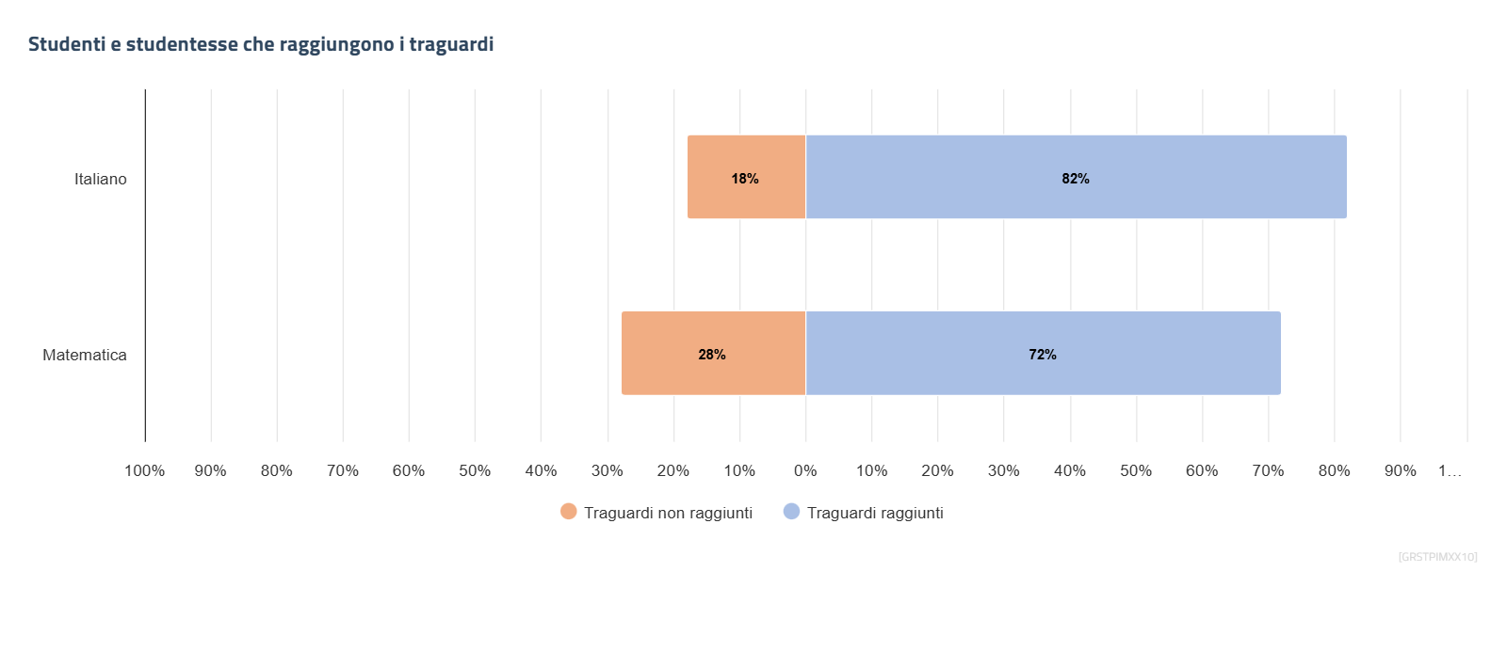
LICEO ″P. NERVI–G. FERRARI″ - Restituzione Dati CLASSI SECONDE a.s. 2024/2025
SOMMARIO

Slide 7
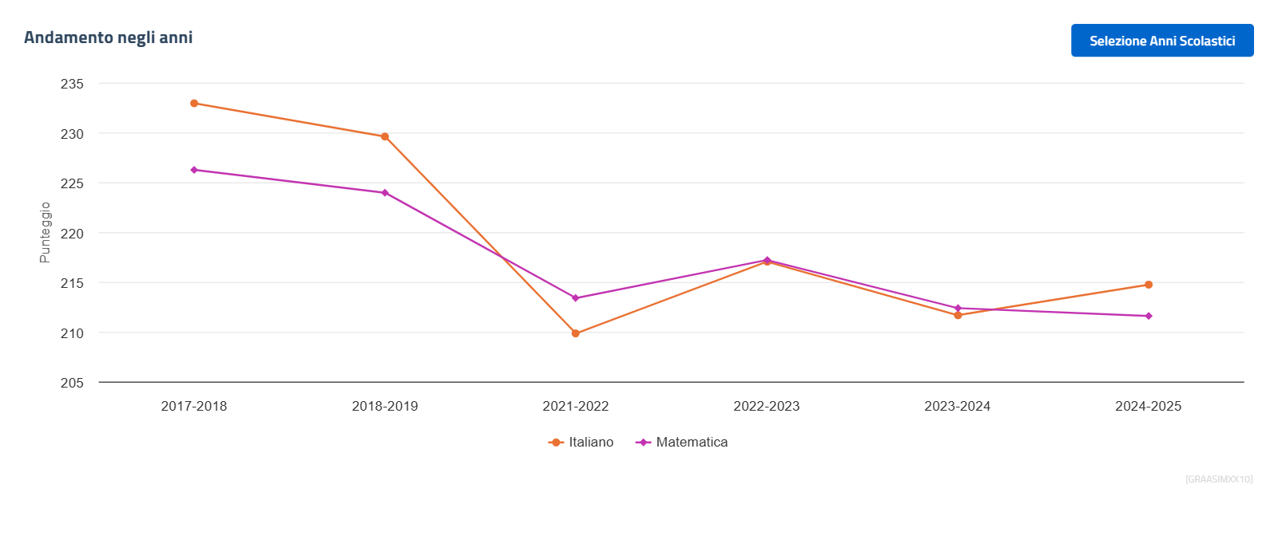
LICEO ″P. NERVI–G. FERRARI″ - Restituzione Dati CLASSI SECONDE a.s. 2024/2025
SOMMARIO

Slide 8
SOMMARIO
LICEO ″P. NERVI–G. FERRARI″
Restituzione Dati INVALSI
a.s. 2024/2025
Classi seconde
Grafici di Italiano

Slide 9
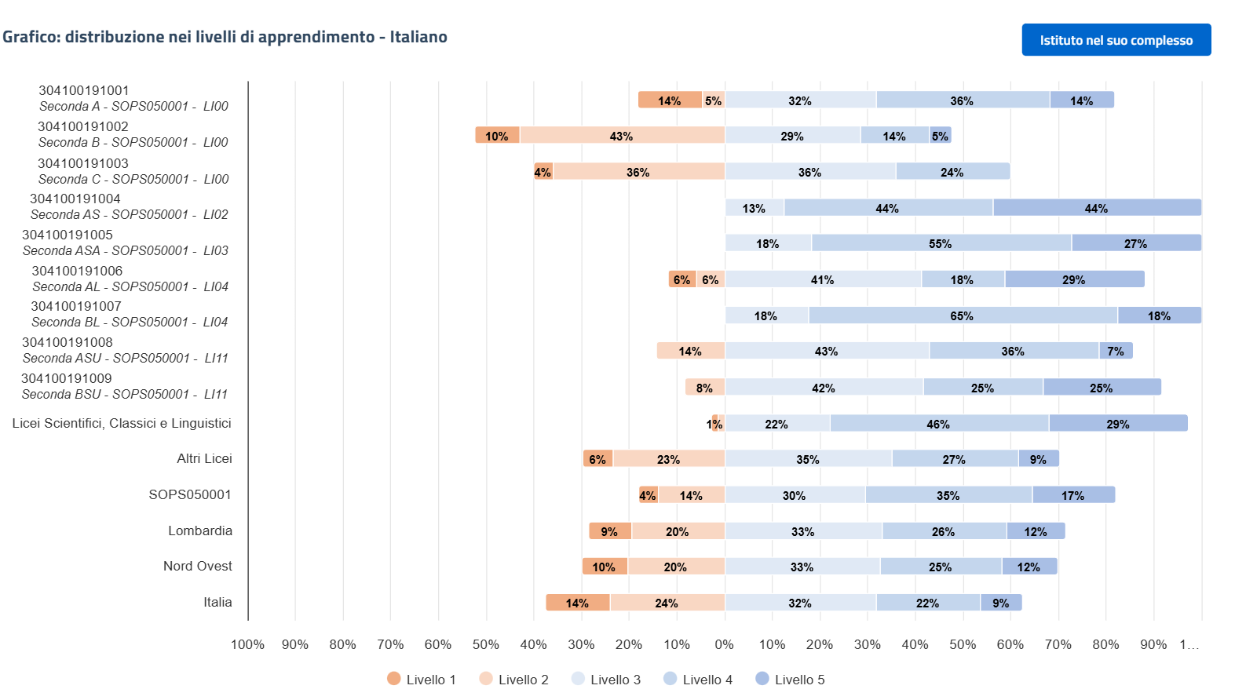
LICEO ″P. NERVI–G. FERRARI″ - Restituzione Dati CLASSI SECONDE a.s. 2024/2025
SOMMARIO
omissis

Slide 10
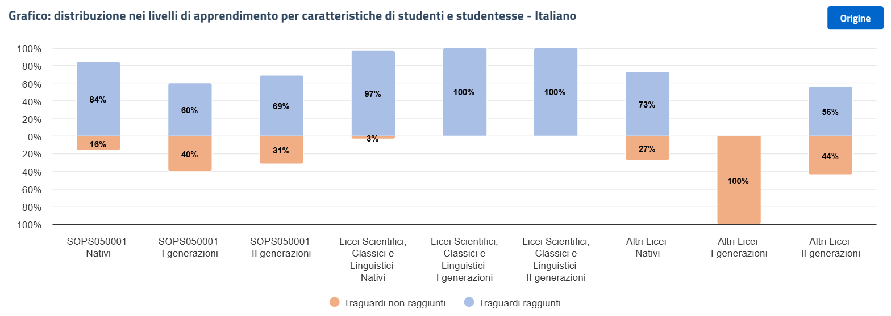
LICEO ″P. NERVI–G. FERRARI″ - Restituzione Dati CLASSI SECONDE a.s. 2024/2025
SOMMARIO
INVALSI restituisce la distribuzione di studenti e studentesse (valori assoluti e percentuali) che non raggiungono i traguardi (livelli 1+2) e raggiungono i traguardi (livelli 3+4+5) secondo alcune caratteristiche:
Origine: nativi (se nati/nate in Italia o all’estero con almeno un genitore nato in Italia), stranieri di prima generazione (se nati/nate all’estero con entrambi i genitori nati all’estero) e stranieri di seconda generazione (se nati/nate in Italia con entrambi i genitori nati all’estero).

Slide 11
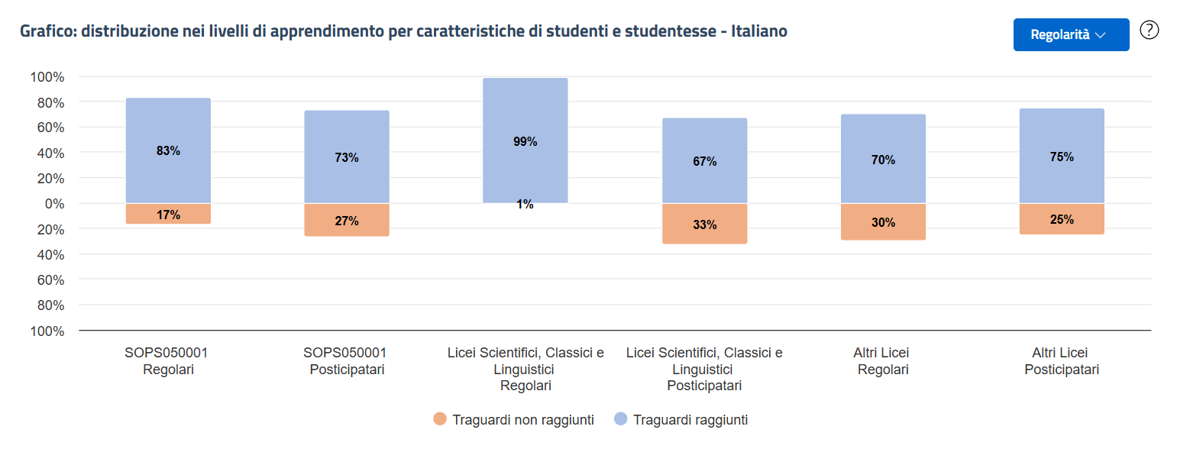
LICEO ″P. NERVI–G. FERRARI″ - Restituzione Dati CLASSI SECONDE a.s. 2024/2025
SOMMARIO
INVALSI restituisce la distribuzione di studenti e studentesse (valori assoluti e percentuali) che non raggiungono i traguardi (livelli 1+2) e raggiungono i traguardi (livelli 3+4+5) secondo alcune caratteristiche:
Regolarità: studenti e studentesse regolari (se frequentano una classe corrispondente alla loro età anagrafica, secondo la normativa vigente, o se anticipatari/ anticipatarie che non hanno mai ripetuto l’anno scolastico) e posticipatari (se non frequentano una classe corrispondente alla loro età anagrafica o se anticipatari/anticipatarie che hanno ripetuto almeno una volta l’anno scolastico).

Slide 12
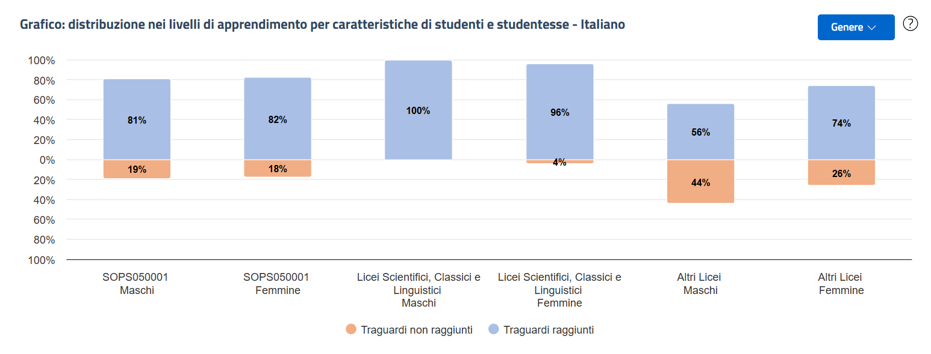
LICEO ″P. NERVI–G. FERRARI″ - Restituzione Dati CLASSI SECONDE a.s. 2024/2025
SOMMARIO
INVALSI restituisce la distribuzione di studenti e studentesse (valori assoluti e percentuali) che non raggiungono i traguardi (livelli 1+2) e raggiungono i traguardi (livelli 3+4+5) secondo il genere.

Slide 13
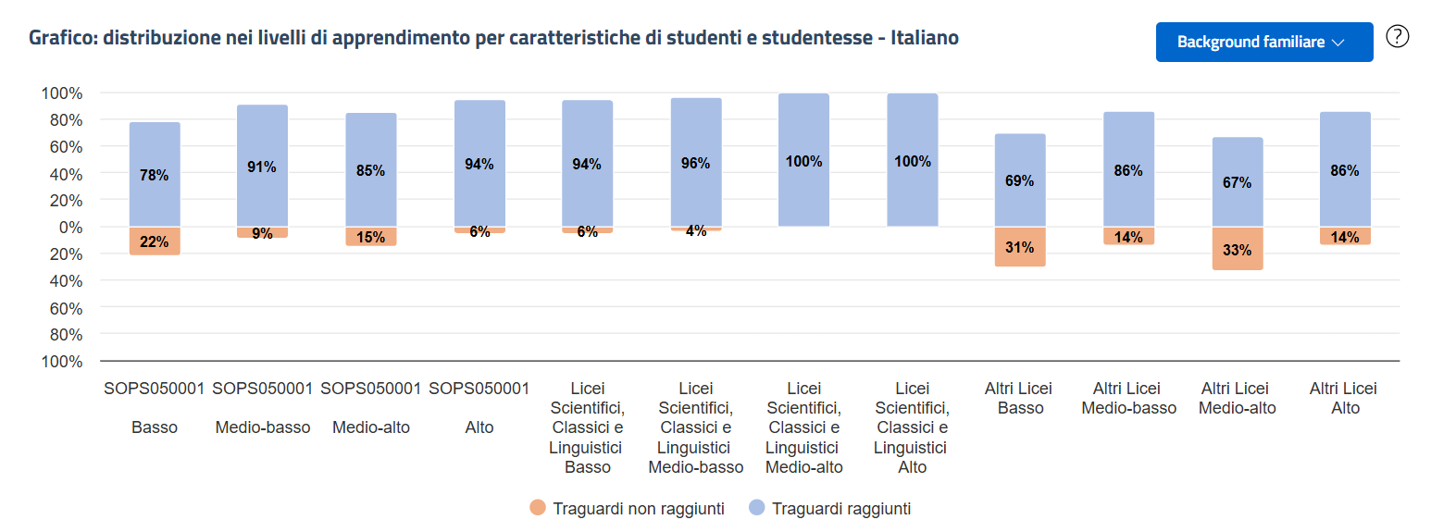
LICEO ″P. NERVI–G. FERRARI″ - Restituzione Dati CLASSI SECONDE a.s. 2024/2025
SOMMARIO
INVALSI restituisce la distribuzione di studenti e studentesse (valori assoluti e percentuali) che non raggiungono i traguardi (livelli 1+2) e raggiungono i traguardi (livelli 3+4+5) secondo alcune caratteristiche:
Background della famiglia: “basso” o “medio-basso” se presentano un livello di background socio-economico-culturale di molto inferiore/inferiore in confronto a quello nazionale, “medio-alto” o “alto” se appartengono a un livello di background superiore/di molto superiore in confronto a quello nazionale.

Slide 14
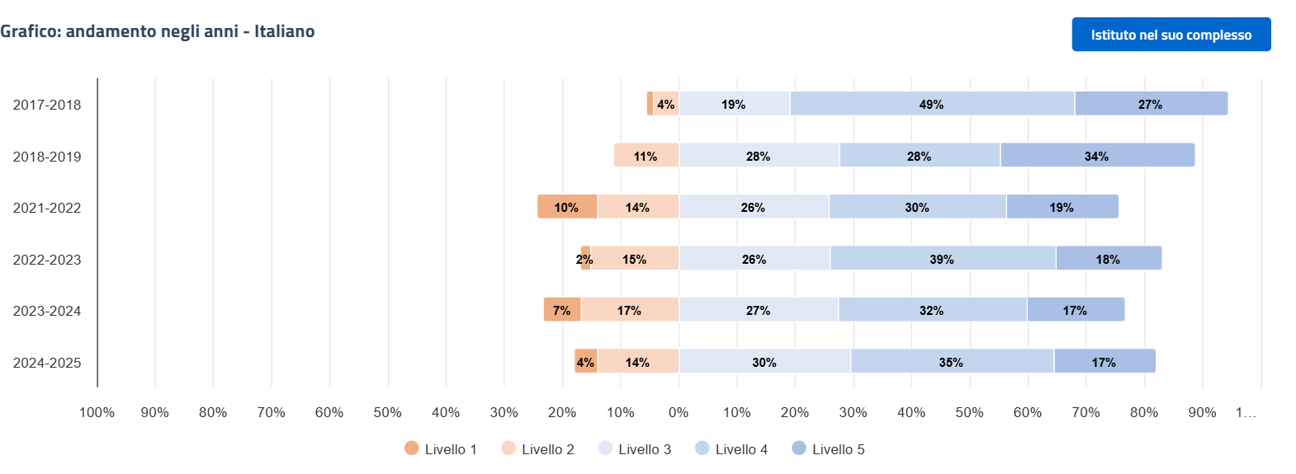
LICEO ″P. NERVI–G. FERRARI″ - Restituzione Dati CLASSI SECONDE a.s. 2024/2025
SOMMARIO
INVALSI restituisce la distribuzione degli studenti e delle studentesse (in valori assoluti e percentuali) per livelli di apprendimento.
I livelli sono cinque: il livello 1 è il più basso mentre il livello 5 è il più alto. I livelli 1 e 2 identificano un risultato non in linea con i traguardi previsti al termine della II secondaria di secondo grado, il livello 3 rappresenta un esito della prova accettabile e i livelli 4 e 5 rappresentano il raggiungimento di robusti risultati di apprendimento.
La somma dei valori di riga può non dare 100 a causa degli arrotondamenti.
I confronti tra gli anni scolastici riguardano coorti diverse di studenti e studentesse e non gli stessi e le stesse seguiti nel tempo.
Il dato per gli anni scolastici 2019/20 e 2020/21 non è disponibile poiché le prove non sono state svolte a causa della pandemia da Covid-19.

Slide 15
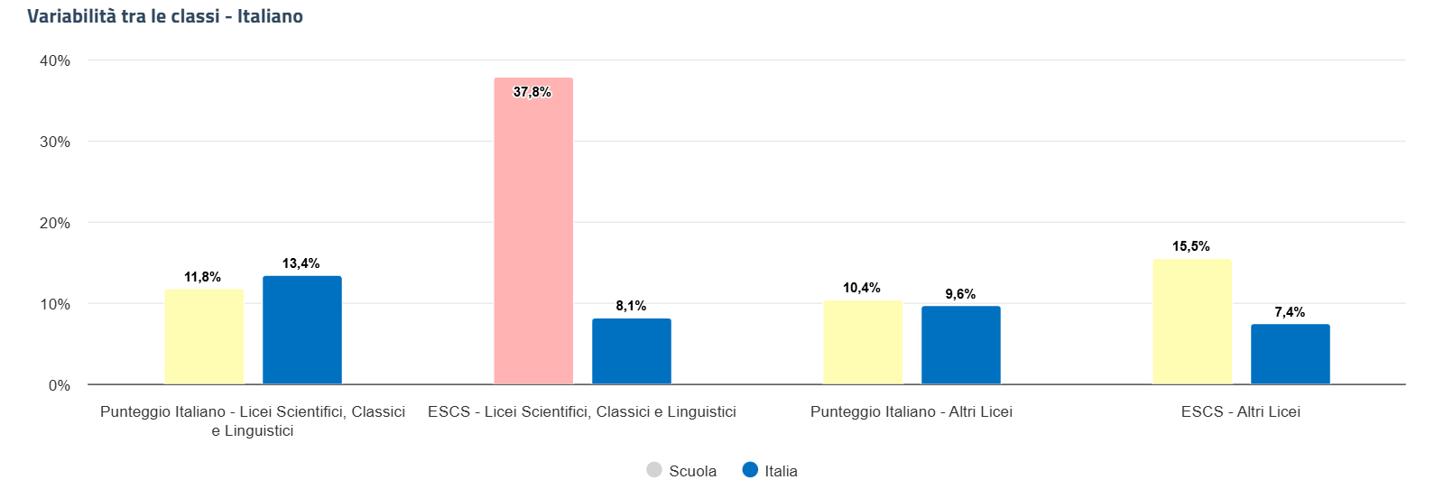
LICEO ″P. NERVI–G. FERRARI″ - Restituzione Dati CLASSI SECONDE a.s. 2024/2025
SOMMARIO
È auspicabile avere un livello di variabilità tra le classi il più prossimo allo zero perché sta ad indicare una situazione di omogeneità e di equilibrio nella composizione delle classi e, quindi, una complementare maggiore variabilità al loro interno (saranno presenti tutti i livelli di rendimento, dalle eccellenze fino alle difficoltà conclamate):
L’istogramma azzurro indica il valore medio italiano.
L’istogramma della scuola può avere colori differenti:
  Rosso (situazione non auspicabile) se il valore è superiore a 50%.
  Rosa (situazione poco auspicabile) se il valore è superiore a 30% ma uguale o inferiore a 50%.
  Giallo se il valore è superiore a 5% ma uguale o inferiore a 30%.
  Verde chiaro (situazione auspicabile) se il valore è superiore a 2% ma uguale o inferiore a 5%.
  Verde (situazione maggiormente auspicabile) se il valore è inferiore o uguale a 2%.

Slide 16
SOMMARIO
LICEO ″P. NERVI–G. FERRARI″
Restituzione Dati INVALSI
a.s. 2024/2025
Classi seconde
Grafici di Matematica

Slide 17
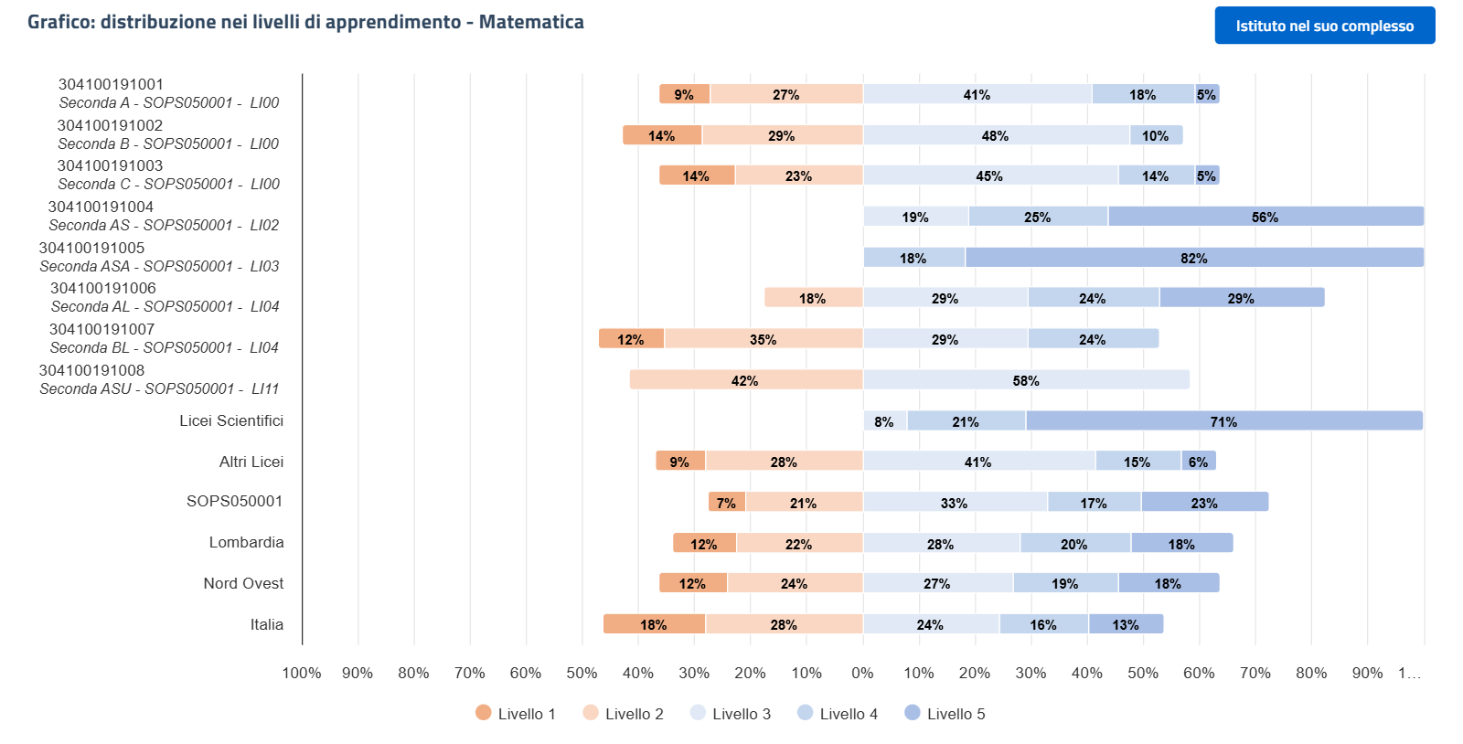
LICEO ″P. NERVI–G. FERRARI″ - Restituzione Dati CLASSI SECONDE a.s. 2024/2025
SOMMARIO
omissis

Slide 18
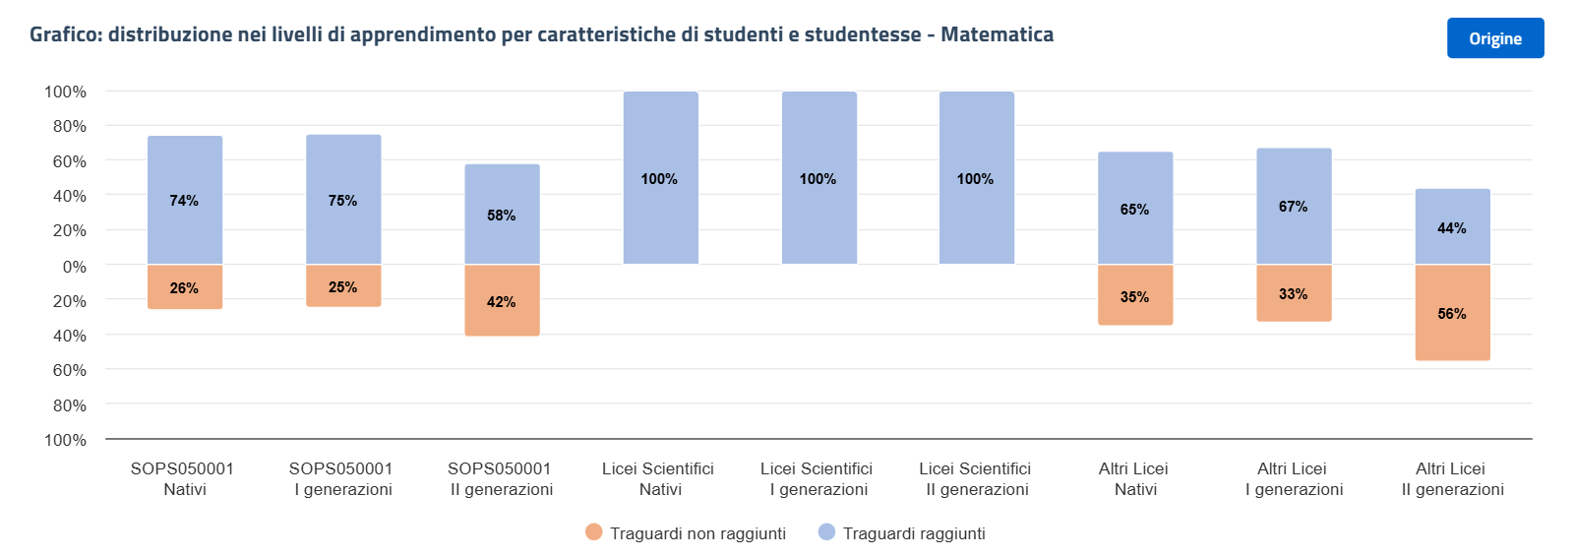
LICEO ″P. NERVI–G. FERRARI″ - Restituzione Dati CLASSI SECONDE a.s. 2024/2025
SOMMARIO
INVALSI restituisce la distribuzione di studenti e studentesse (valori assoluti e percentuali) che non raggiungono i traguardi (livelli 1+2) e raggiungono i traguardi (livelli 3+4+5) secondo alcune caratteristiche:
Origine: nativi (se nati/nate in Italia o all’estero con almeno un genitore nato in Italia), stranieri di prima generazione (se nati/nate all’estero con entrambi i genitori nati all’estero) e stranieri di seconda generazione (se nati/nate in Italia con entrambi i genitori nati all’estero).

Slide 19
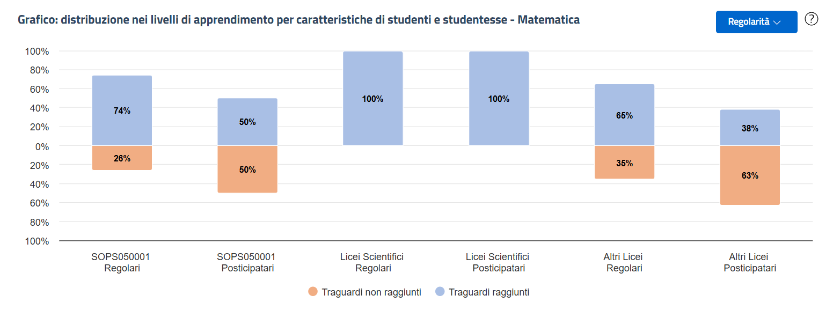
LICEO ″P. NERVI–G. FERRARI″ - Restituzione Dati CLASSI SECONDE a.s. 2024/2025
SOMMARIO
INVALSI restituisce la distribuzione di studenti e studentesse (valori assoluti e percentuali) che non raggiungono i traguardi (livelli 1+2) e raggiungono i traguardi (livelli 3+4+5) secondo alcune caratteristiche:
Regolarità: studenti e studentesse regolari (se frequentano una classe corrispondente alla loro età anagrafica, secondo la normativa vigente, o se anticipatari/ anticipatarie che non hanno mai ripetuto l’anno scolastico) e posticipatari (se non frequentano una classe corrispondente alla loro età anagrafica o se anticipatari/anticipatarie che hanno ripetuto almeno una volta l’anno scolastico).

Slide 20
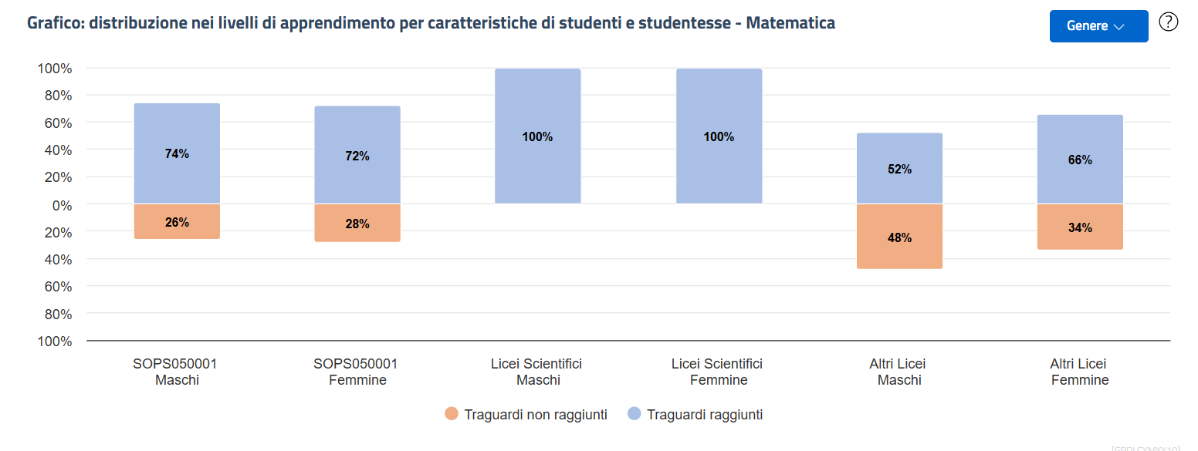
LICEO ″P. NERVI–G. FERRARI″ - Restituzione Dati CLASSI SECONDE a.s. 2024/2025
SOMMARIO
INVALSI restituisce la distribuzione di studenti e studentesse (valori assoluti e percentuali) che non raggiungono i traguardi (livelli 1+2) e raggiungono i traguardi (livelli 3+4+5) secondo il genere.

Slide 21
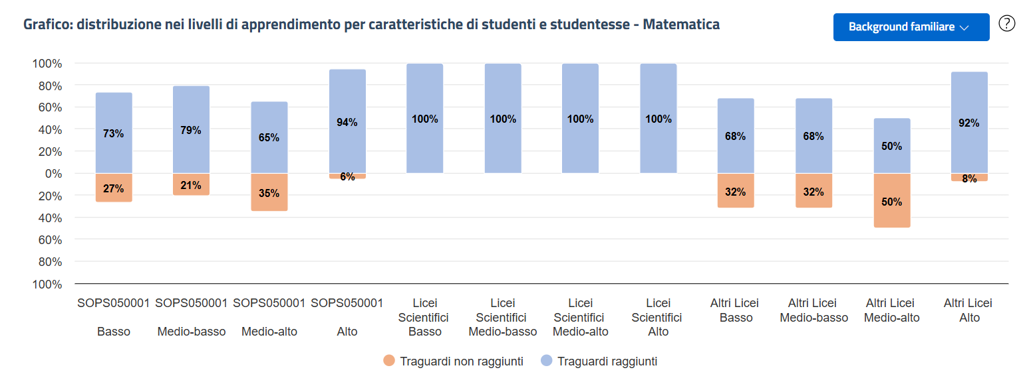
LICEO ″P. NERVI–G. FERRARI″ - Restituzione Dati CLASSI SECONDE a.s. 2024/2025
SOMMARIO
INVALSI restituisce la distribuzione di studenti e studentesse (valori assoluti e percentuali) che non raggiungono i traguardi (livelli 1+2) e raggiungono i traguardi (livelli 3+4+5) secondo alcune caratteristiche:
Background della famiglia: “basso” o “medio-basso” se presentano un livello di background socio-economico-culturale di molto inferiore/inferiore in confronto a quello nazionale, “medio-alto” o “alto” se appartengono a un livello di background superiore/di molto superiore in confronto a quello nazionale.

Slide 22
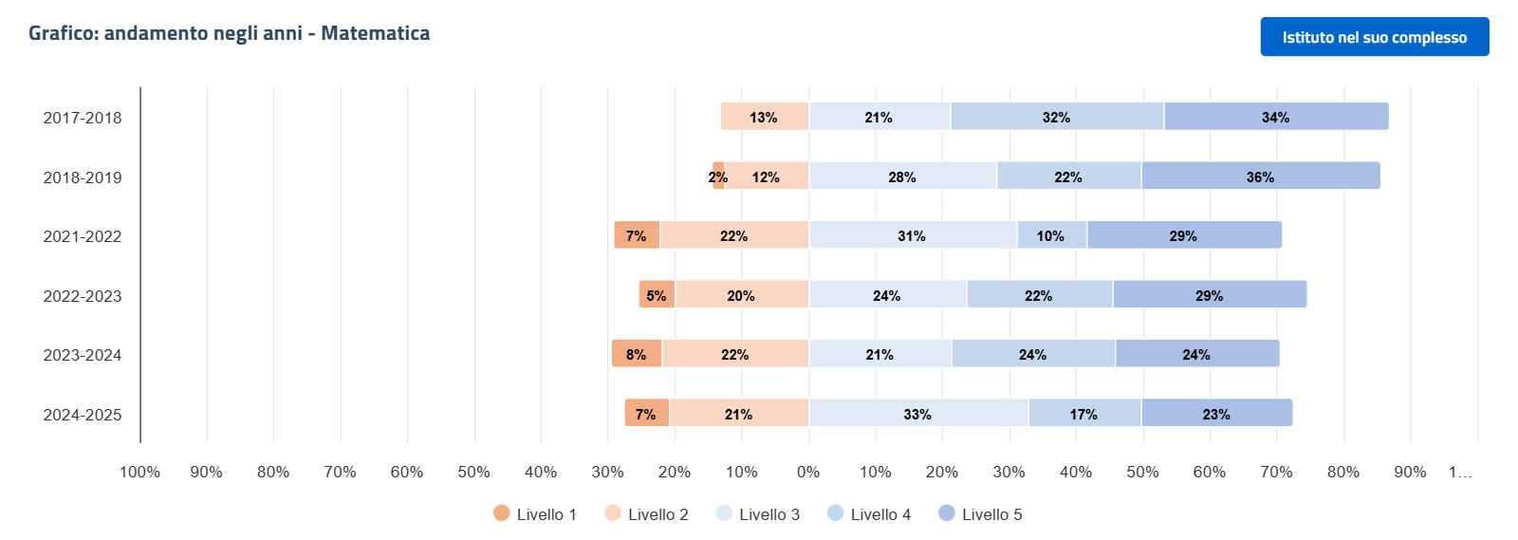
LICEO ″P. NERVI–G. FERRARI″ - Restituzione Dati CLASSI SECONDE a.s. 2024/2025
SOMMARIO
INVALSI restituisce la distribuzione degli studenti e delle studentesse (in valori assoluti e percentuali) per livelli di apprendimento.
I livelli sono cinque: il livello 1 è il più basso mentre il livello 5 è il più alto. I livelli 1 e 2 identificano un risultato non in linea con i traguardi previsti al termine della II secondaria di secondo grado, il livello 3 rappresenta un esito della prova accettabile e i livelli 4 e 5 rappresentano il raggiungimento di robusti risultati di apprendimento.
La somma dei valori di riga può non dare 100 a causa degli arrotondamenti.
I confronti tra gli anni scolastici riguardano coorti diverse di studenti e studentesse e non gli stessi e le stesse seguiti nel tempo.
Il dato per gli anni scolastici 2019/20 e 2020/21 non è disponibile poiché le prove non sono state svolte a causa della pandemia da Covid-19.

Slide 23
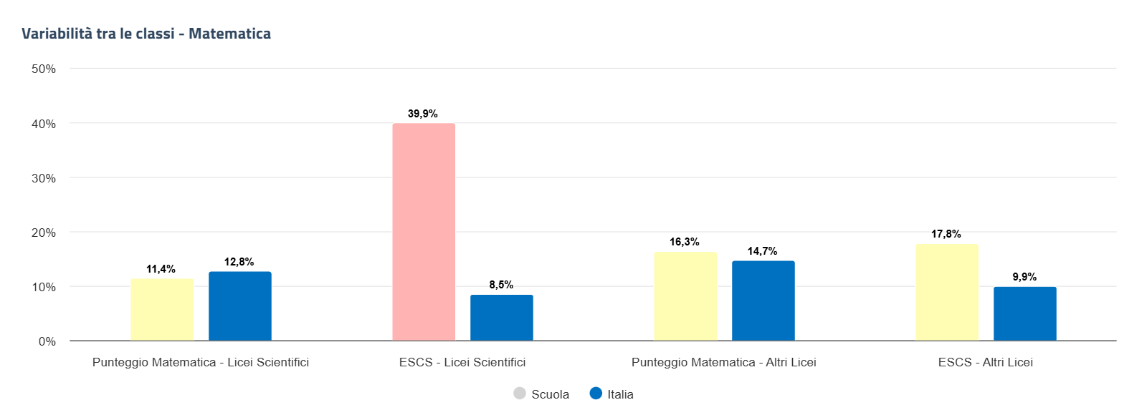
LICEO ″P. NERVI–G. FERRARI″ - Restituzione Dati CLASSI SECONDE a.s. 2024/2025
SOMMARIO
È auspicabile avere un livello di variabilità tra le classi il più prossimo allo zero perché sta ad indicare una situazione di omogeneità e di equilibrio nella composizione delle classi e, quindi, una complementare maggiore variabilità al loro interno (saranno presenti tutti i livelli di rendimento, dalle eccellenze fino alle difficoltà conclamate):
L’istogramma azzurro indica il valore medio italiano.
L’istogramma della scuola può avere colori differenti:
  Rosso (situazione non auspicabile) se il valore è superiore a 50%.
  Rosa (situazione poco auspicabile) se il valore è superiore a 30% ma uguale o inferiore a 50%.
  Giallo se il valore è superiore a 5% ma uguale o inferiore a 30%.
  Verde chiaro (situazione auspicabile) se il valore è superiore a 2% ma uguale o inferiore a 5%.
  Verde (situazione maggiormente auspicabile) se il valore è inferiore o uguale a 2%.

Slide 24
SOMMARIO
LICEO ″P. NERVI–G. FERRARI″
Restituzione Dati INVALSI
a.s. 2024/2025
EFFETTO SCUOLA
Classi seconde

Slide 25
LICEO ″P. NERVI–G. FERRARI″ - Restituzione Dati CLASSI SECONDE a.s. 2024/2025
SOMMARIO
Secondaria Secondo Grado - Classi Seconde
Effetto scuola (?) (Riferimento Regione)
Licei Scientifici, Classici e Linguistici
 | Punteggio osservato | Valore aggiunto | Effetto scuola
Italiano | Sopra la media | Pari alla media | Apporto della scuola nella media. Risultati buoni.
Effetto scuola (?) (Riferimento Regione)
Altri Licei
 | Punteggio osservato | Valore aggiunto | Effetto scuola
Italiano | Nella media | Leggermente negativo | Apporto della scuola non adeguato. Risultati accettabili.

Slide 26
LICEO ″P. NERVI–G. FERRARI″ - Restituzione Dati CLASSI SECONDE a.s. 2024/2025
SOMMARIO
Secondaria Secondo Grado - Classi Seconde
Effetto scuola (?) (Riferimento Regione)
Licei Scientifici
 | Punteggio osservato | Valore aggiunto | Effetto scuola
Matematica | Sopra la media | Pari alla media | Apporto della scuola nella media. Risultati buoni.
Effetto scuola (?) (Riferimento Regione)
Altri Licei
 | Punteggio osservato | Valore aggiunto | Effetto scuola
Matematica | Sotto la media | Leggermente negativo | Apporto della scuola non adeguato. Risultati da migliorare.

Slide 27
LICEO ″P. NERVI–G. FERRARI″ - Restituzione Dati CLASSI SECONDE a.s. 2024/2025
SOMMARIO
Secondaria Secondo Grado - Classi Seconde
Effetto scuola (?) (Macro area)
Licei Scientifici, Classici e Linguistici
 | Punteggio osservato | Valore aggiunto | Effetto scuola
Italiano | Sopra la media | Pari alla media | Apporto della scuola nella media. Risultati buoni.
Effetto scuola (?) (Macro area)
Altri Licei
 | Punteggio osservato | Valore aggiunto | Effetto scuola
Italiano | Nella media | Leggermente negativo | Apporto della scuola non adeguato. Risultati accettabili.

Slide 28
LICEO ″P. NERVI–G. FERRARI″ - Restituzione Dati CLASSI SECONDE a.s. 2024/2025
SOMMARIO
Secondaria Secondo Grado - Classi Seconde
Effetto scuola (?) (Macro area)
Licei Scientifici
 | Punteggio osservato | Valore aggiunto | Effetto scuola
Matematica | Sopra la media | Pari alla media | Apporto della scuola nella media. Risultati buoni.
Effetto scuola (?) (Macro area)
Altri Licei
 | Punteggio osservato | Valore aggiunto | Effetto scuola
Matematica | Nella media | Leggermente negativo | Apporto della scuola non adeguato. Risultati accettabili.

Slide 29
LICEO ″P. NERVI–G. FERRARI″ - Restituzione Dati CLASSI SECONDE a.s. 2024/2025
SOMMARIO
Secondaria Secondo Grado - Classi Seconde
Effetto scuola (?) (Italia)
Licei Scientifici, Classici e Linguistici
 | Punteggio osservato | Valore aggiunto | Effetto scuola
Italiano | Sopra la media | Pari alla media | Apporto della scuola nella media. Risultati buoni.
Effetto scuola (?) (Italia)
Altri Licei
 | Punteggio osservato | Valore aggiunto | Effetto scuola
Italiano | Sopra la media | Leggermente negativo | Apporto della scuola non adeguato. Risultati buoni.

Slide 30
LICEO ″P. NERVI–G. FERRARI″ - Restituzione Dati CLASSI SECONDE a.s. 2024/2025
SOMMARIO
Secondaria Secondo Grado - Classi Seconde
Effetto scuola (?) (Italia)
Licei Scientifici
 | Punteggio osservato | Valore aggiunto | Effetto scuola
Matematica | Sopra la media | Pari alla media | Apporto della scuola nella media. Risultati buoni.
Effetto scuola (?) (Italia)
Altri Licei
 | Punteggio osservato | Valore aggiunto | Effetto scuola
Matematica | Sopra la media | Leggermente negativo | Apporto della scuola non adeguato. Risultati buoni.

Slide 31
SOMMARIO
LICEO ″P. NERVI–G. FERRARI″
Restituzione Dati INVALSI
a.s. 2024/2025
Risultati Classi seconde

Slide 32
SOMMARIO
LICEO ″P. NERVI–G. FERRARI″ - Restituzione Dati CLASSI SECONDE a.s. 2024/2025
Punteggi generali - Altri Licei (diversi da scientifici, classici e linguistici)
omissis | Punteggio (?) | Differenza rispetto a gruppi simili (?) | Confronto con punteggio Lombardia (208,6) | Confronto con punteggio Nord ovest (206,5) | Confronto con punteggio Italia (197,6)
ITALIANO | 204,8 | +13,1
SOPS050001 | 201,8 | +21,3
Punteggi generali - Altri Licei (diversi da scientifici)
 | Punteggio | Differenza rispetto a gruppi simili | Confronto con punteggio Lombardia (200,6) | Confronto con punteggio Nord ovest (198,5) | Confronto con punteggio Italia (189,9)
MATEMATICA | 194,2 | +11,0
SOPS050001 | 194,7 | +15,9
significativamente superiore non significativamente differente significativamente inferiore
Distribuzione degli studenti nei livelli di apprendimento
 | Materia | Studenti a livello 1 | Studenti a livello 2 | Studenti a livello 3 | Studenti a livello 4 | Studenti a livello 5
omissis | ITALIANO | 3 (13,6%) | 1 (4,6%) | 7 (31,8%) | 8 (36,4%) | 3 (13,6%)
omissis | MATEMATICA | 2 (9,1%) | 6 (27,3%) | 9 (40,9%) | 4 (18,2%) | 1 (4,6%)

Slide 33
SOMMARIO
LICEO ″P. NERVI–G. FERRARI″ - Restituzione Dati CLASSI SECONDE a.s. 2024/2025
Punteggi generali - Altri Licei (diversi da scientifici, classici e linguistici)
omissis | Punteggio (?) | Differenza rispetto a gruppi simili (?) | Confronto con punteggio Lombardia (208,6) | Confronto con punteggio Nord ovest (206,5) | Confronto con punteggio Italia (197,6)
ITALIANO | 188,3 | +7,4
SOPS050001 | 201,8 | +21,3
Punteggi generali - Altri Licei (diversi da scientifici)
 | Punteggio | Differenza rispetto a gruppi simili | Confronto con punteggio Lombardia (200,6) | Confronto con punteggio Nord ovest (198,5) | Confronto con punteggio Italia (189,9)
MATEMATICA | 186,3 | +10,8
SOPS050001 | 194,7 | +15,9
significativamente superiore non significativamente differente significativamente inferiore
Distribuzione degli studenti nei livelli di apprendimento
 | Materia | Studenti a livello 1 | Studenti a livello 2 | Studenti a livello 3 | Studenti a livello 4 | Studenti a livello 5
omissis | ITALIANO | 2 (9,5%) | 9 (42,9%) | 6 (28,6%) | 3 (14,3%) | 1 (4,8%)
omissis | MATEMATICA | 3 (14,3%) | 6 (28,6%) | 10 (47,6%) | 2 (9,5%) | 0 (0,0%)

Slide 34
SOMMARIO
LICEO ″P. NERVI–G. FERRARI″ - Restituzione Dati CLASSI SECONDE a.s. 2024/2025
Punteggi generali - Altri Licei (diversi da scientifici, classici e linguistici)
omissis | Punteggio (?) | Differenza rispetto a gruppi simili (?) | Confronto con punteggio Lombardia (208,6) | Confronto con punteggio Nord ovest (206,5) | Confronto con punteggio Italia (197,6)
ITALIANO | 195,8 | +15,1
SOPS050001 | 201,8 | +21,3
Punteggi generali - Altri Licei (diversi da scientifici)
 | Punteggio | Differenza rispetto a gruppi simili | Confronto con punteggio Lombardia (200,6) | Confronto con punteggio Nord ovest (198,5) | Confronto con punteggio Italia (189,9)
MATEMATICA | 191,7 | +16,6
SOPS050001 | 194,7 | +15,9
significativamente superiore non significativamente differente significativamente inferiore
Distribuzione degli studenti nei livelli di apprendimento
 | Materia | Studenti a livello 1 | Studenti a livello 2 | Studenti a livello 3 | Studenti a livello 4 | Studenti a livello 5
omissis | ITALIANO | 1 (4,0%) | 9 (36,0%) | 9 (36,0%) | 6 (24,0%) | 0 (0,0%)
omissis | MATEMATICA | 3 (13,6%) | 5 (22,7%) | 10 (45,5%) | 3 (13,6%) | 1 (4,6%)

Slide 35
SOMMARIO
LICEO ″P. NERVI–G. FERRARI″ - Restituzione Dati CLASSI SECONDE a.s. 2024/2025
Punteggi generali - Licei scientifici, classici e linguistici
omissis | Punteggio (?) | Differenza rispetto a gruppi simili (?) | Confronto con punteggio Lombardia (223,5) | Confronto con punteggio Nord ovest (223,6) | Confronto con punteggio Italia (216,5)
ITALIANO | 219,9 | +6,5
SOPS050001 | 231,7 | +35,4
Punteggi generali - Altri Licei (diversi da scientifici)
 | Punteggio | Differenza rispetto a gruppi simili | Confronto con punteggio Lombardia (200,6) | Confronto con punteggio Nord ovest (198,5) | Confronto con punteggio Italia (189,9)
MATEMATICA | 216,8 | +25,0
SOPS050001 | 194,7 | +15,9
significativamente superiore non significativamente differente significativamente inferiore
Distribuzione degli studenti nei livelli di apprendimento
 | Materia | Studenti a livello 1 | Studenti a livello 2 | Studenti a livello 3 | Studenti a livello 4 | Studenti a livello 5
omissis | ITALIANO | 1 (5,9%) | 1 (5,9%) | 7 (41,2%) | 3 (17,7%) | 5 (29,4%)
omissis | MATEMATICA | 0 (0,0%) | 3 (17,7%) | 5 (29,4%) | 4 (23,5%) | 5 (29,4%)

Slide 36
SOMMARIO
LICEO ″P. NERVI–G. FERRARI″ - Restituzione Dati CLASSI SECONDE a.s. 2024/2025
Punteggi generali - Licei scientifici, classici e linguistici
omissis | Punteggio (?) | Differenza rispetto a gruppi simili (?) | Confronto con punteggio Lombardia (223,5) | Confronto con punteggio Nord ovest (223,6) | Confronto con punteggio Italia (216,5)
ITALIANO | 229,5 | +38,4
SOPS050001 | 231,7 | +35,4
Punteggi generali - Altri Licei (diversi da scientifici)
 | Punteggio | Differenza rispetto a gruppi simili | Confronto con punteggio Lombardia (200,6) | Confronto con punteggio Nord ovest (198,5) | Confronto con punteggio Italia (189,9)
MATEMATICA | 190,8 | +14,1
SOPS050001 | 194,7 | +15,9
significativamente superiore non significativamente differente significativamente inferiore
Distribuzione degli studenti nei livelli di apprendimento
 | Materia | Studenti a livello 1 | Studenti a livello 2 | Studenti a livello 3 | Studenti a livello 4 | Studenti a livello 5
omissis | ITALIANO | 0 (0,0%) | 0 (0,0%) | 3 (17,7%) | 11 (64,7%) | 3 (17,7%)
omissis | MATEMATICA | 2 (11,8%) | 6 (35,3%) | 5 (29,4%) | 4 (23,5%) | 0 (0,0%)

Slide 37
SOMMARIO
LICEO ″P. NERVI–G. FERRARI″ - Restituzione Dati CLASSI SECONDE a.s. 2024/2025
Punteggi generali - Altri Licei (diversi da scientifici, classici e linguistici)
omissis | Punteggio (?) | Differenza rispetto a gruppi simili (?) | Confronto con punteggio Lombardia (208,6) | Confronto con punteggio Nord ovest (206,5) | Confronto con punteggio Italia (197,6)
ITALIANO | 213,8 | +24,4
SOPS050001 | 201,8 | +21,3
Punteggi generali - Altri Licei (diversi da scientifici)
 | Punteggio | Differenza rispetto a gruppi simili | Confronto con punteggio Lombardia (200,6) | Confronto con punteggio Nord ovest (198,5) | Confronto con punteggio Italia (189,9)
MATEMATICA | 189,5 | +6,5
SOPS050001 | 194,7 | +15,9
significativamente superiore non significativamente differente significativamente inferiore
Distribuzione degli studenti nei livelli di apprendimento
 | Materia | Studenti a livello 1 | Studenti a livello 2 | Studenti a livello 3 | Studenti a livello 4 | Studenti a livello 5
omissis | ITALIANO | 0 (0,0%) | 2 (14,3%) | 6 (42,9%) | 5 (35,7%) | 1 (7,1%)
omissis | MATEMATICA | 0 (0,0%) | 5 (41,7%) | 7 (58,3%) | 0 (0,0%) | 0 (0,0%)

Slide 38
SOMMARIO
LICEO ″P. NERVI–G. FERRARI″ - Restituzione Dati CLASSI SECONDE a.s. 2024/2025
Punteggi generali - Altri Licei (diversi da scientifici, classici e linguistici)
omissis | Punteggio (?) | Differenza rispetto a gruppi simili (?) | Confronto con punteggio Lombardia (208,6) | Confronto con punteggio Nord ovest (206,5) | Confronto con punteggio Italia (197,6)
ITALIANO | 218,3 | +35,1
SOPS050001 | 201,8 | +21,3
Punteggi generali - Altri Licei (diversi da scientifici)
 | Punteggio | Differenza rispetto a gruppi simili | Confronto con punteggio Lombardia (200,6) | Confronto con punteggio Nord ovest (198,5) | Confronto con punteggio Italia (189,9)
MATEMATICA | DATI NON DISPONIBILI
SOPS050001 | 194,7 | +15,9
significativamente superiore non significativamente differente significativamente inferiore
Distribuzione degli studenti nei livelli di apprendimento
 | Materia | Studenti a livello 1 | Studenti a livello 2 | Studenti a livello 3 | Studenti a livello 4 | Studenti a livello 5
omissis | ITALIANO | 0 (0,0%) | 1 (8,3%) | 5 (41,7%) | 3 (25,0%) | 3 (25,0%)
omissis | MATEMATICA | DATI NON DISPONIBILI

Slide 39
SOMMARIO
LICEO ″P. NERVI–G. FERRARI″ - Restituzione Dati CLASSI SECONDE a.s. 2024/2025
Punteggi generali - Licei scientifici, classici e linguistici
omissis | Punteggio (?) | Differenza rispetto a gruppi simili (?) | Confronto con punteggio Lombardia (223,5) | Confronto con punteggio Nord ovest (223,6) | Confronto con punteggio Italia (216,5)
ITALIANO | 243,9 | +48,7
SOPS050001 | 231,7 | +22,6
Punteggi generali - Licei scientifici
 | Punteggio | Differenza rispetto a gruppi simili | Confronto con punteggio Lombardia (236,6) | Confronto con punteggio Nord ovest (236,9) | Confronto con punteggio Italia (225,2)
MATEMATICA | 249,0 | +47,2
SOPS050001 | 261,0 | +56,3
significativamente superiore non significativamente differente significativamente inferiore
Distribuzione degli studenti nei livelli di apprendimento
 | Materia | Studenti a livello 1 | Studenti a livello 2 | Studenti a livello 3 | Studenti a livello 4 | Studenti a livello 5
omissis | ITALIANO | 0 (0,0%) | 0 (0,0%) | 2 (12,5%) | 7 (43,8%) | 7 (43,8%)
omissis | MATEMATICA | 0 (0,0%) | 0 (0,0%) | 3 (18,8%) | 4 (25,0%) | 9 (56,3%)

Slide 40
SOMMARIO
LICEO ″P. NERVI–G. FERRARI″ - Restituzione Dati CLASSI SECONDE a.s. 2024/2025
Punteggi generali - Licei scientifici, classici e linguistici
omissis | Punteggio (?) | Differenza rispetto a gruppi simili (?) | Confronto con punteggio Lombardia (223,5) | Confronto con punteggio Nord ovest (223,6) | Confronto con punteggio Italia (216,5)
ITALIANO | 233,5 | +24,9
SOPS050001 | 231,7 | +22,6
Punteggi generali - Licei scientifici
 | Punteggio | Differenza rispetto a gruppi simili | Confronto con punteggio Lombardia (236,6) | Confronto con punteggio Nord ovest (236,9) | Confronto con punteggio Italia (225,2)
MATEMATICA | 269,8 | +49,7
SOPS050001 | 261,0 | +56,3
significativamente superiore non significativamente differente significativamente inferiore
Distribuzione degli studenti nei livelli di apprendimento
 | Materia | Studenti a livello 1 | Studenti a livello 2 | Studenti a livello 3 | Studenti a livello 4 | Studenti a livello 5
omissis | ITALIANO | 0 (0,0%) | 0 (0,0%) | 4 (18,2%) | 12 (54,6%) | 6 (27,3%)
omissis | MATEMATICA | 0 (0,0%) | 0 (0,0%) | 0 (0,0%) | 4 (18,2%) | 18 (81,8%)

Slide 41
LICEO ″P. NERVI–G. FERRARI″ - Restituzione Dati CLASSI SECONDE a.s. 2024/2025
SOMMARIO
Competenze digitali (solo classi campione) Tavola: studenti e studentesse che raggiungono almeno il traguardo intermedio
 | Alfabetizzazione su informazioni e dati | Comunicazione e collaborazione | Creazione di contenuti digitali | Sicurezza
omissis | 21 (95,5%) | 22 (100,0%) | 21 (95,5%) | 18 (81,8%)
omissis | 19 (90,5%) | 19 (90,5%) | 20 (95,2%) | 19 (90,5%)
SOPS050001 | 40 (93,0%) | 41 (95,4%) | 41 (95,4%) | 37 (86,1%)
Lombardia | 92,8% | 94,2% | 89,2% | 89,9%
Nord Ovest | 92,1% | 93,2% | 88,9% | 89,1%
Italia | 90,0% | 91,4% | 85,0% | 85,7%
Descrizione dell’area “Alfabetizzazione su informazioni e dati”: Articolare le esigenze informative, individuare e recuperare dati, informazioni e contenuti digitali. Giudicare la rilevanza della fonte e del suo contenuto. Archiviare, gestire e organizzare dati, informazioni e contenuti digitali.
Descrizione dell’area “Comunicazione e collaborazione”: Interagire, comunicare e collaborare tramite le tecnologie digitali, tenendo conto della diversità culturale e generazionale. Partecipare alla società attraverso i servizi digitali pubblici e privati e la cittadinanza attiva. Gestire la propria presenza, identità e reputazione digitale.
Descrizione dell’area “Creazione di contenuti digitali”: Creare e modificare contenuti digitali. Migliorare e integrare le informazioni e i contenuti in un corpus di conoscenze esistenti, comprendendo come applicare il copyright e le licenze. Saper dare istruzioni comprensibili ad un sistema informatico.
Descrizione dell’area “Sicurezza”: Proteggere i dispositivi, i contenuti, i dati personali e la privacy negli ambienti digitali. Proteggere la salute fisica e psicologica ed essere competenti in materia di tecnologie digitali per il benessere e l'inclusione sociale. Essere consapevoli dell'impatto ambientale delle tecnologie digitali e del loro utilizzo.

Slide 42
SOMMARIO
LICEO ″P. NERVI–G. FERRARI″
Restituzione Dati INVALSI
a.s. 2024/2025
APPENDICE – Classi seconde

Slide 43
LICEO ″P. NERVI–G. FERRARI″ - Restituzione Dati CLASSI SECONDE a.s. 2024/2025
SOMMARIO
Vai a diapositiva precedente
EFFETTO SCUOLA
L’effetto scuola di una determinata istituzione scolastica è confrontato con l’effetto scuola medio a livello nazionale, a livello di macro-area e a livello di regione di appartenenza e, sia per la II che per l’ultimo anno della scuola secondaria di secondo grado, viene fornito unicamente per le sole prove di e Matematica. Ad esempio, un effetto scuola leggermente positivo vuol dire che, date le caratteristiche individuali e aggregate degli studenti dell’istituzione scolastica, l’effetto scuola è maggiore di quello di riferimento (nazionale o di macro-area o di regione): ciò significa che la scuola ottiene risultati medi più alti di quelli che ci si poteva aspettare in base alle caratteristiche della sua popolazione studentesca.
La dimensione dell’effetto scuola è espressa in 5 categorie:
1) effetto scuola negativo;
2) effetto scuola leggermente negativo;
3) effetto scuola pari alla media nazionale (o alla regione o alla macro-area di appartenenza);
4) effetto scuola leggermente positivo;
5) effetto scuola positivo.
Gli indicatori di valore aggiunto sono importanti per valutare l’efficacia della scuola, cioè l’efficacia degli interventi posti in essere dall’istituto, tolto il peso dei fattori esogeni.
Tuttavia, il livello delle competenze raggiunte dagli allievi è dato dal punteggio osservato.
Il risultato è una stima che indica l’effetto dell’istituto scolastico sulla preparazione degli studenti rispetto alla media degli altri istituti, e che è quindi un fattore molto importante del quale tenere conto nell’autovalutazione dell’istituto stesso.
Un istituto che ha ricevuto un punteggio relativamente basso potrebbe aver avuto un effetto scuola positivo, perché rispetto ad altri istituti che operano in contesti simili potrebbe aver migliorato considerevolmente la preparazione degli studenti, anche se questa avrebbe bisogno di un ulteriore miglioramento.
La scuola che funziona bene infatti non è solo quella che ottiene risultati eccellenti.
È anche quella che, nonostante condizioni difficili, ha saputo comunque migliorare la preparazione degli allievi, riducendo le disuguaglianze di partenza.
Perché uno dei compiti fondamentali della scuola è proprio quello di dare a tutti gli studenti le stesse opportunità.

Slide 44
LICEO ″P. NERVI–G. FERRARI″ - Restituzione Dati CLASSI SECONDE a.s. 2024/2025
SOMMARIO
Descrizione dei livelli di apprendimento - Italiano
LIVELLO 1
Gli studenti/le studentesse a questo livello individuano informazioni date esplicitamente in un testo, relative al tema principale e in assenza di informazioni concorrenti che potrebbero essere confuse con quelle richieste. Tali informazioni risultano facilmente reperibili grazie alla ripresa nella domanda di parole o di espressioni presenti nel testo. Ricostruiscono, ricavandolo dal contesto, il significato di termini, anche specialistici, di uso diffuso e presenti in testi relativi a contenuti familiari.
Colgono i legami di coesione testuale tra elementi collocati in parti vicine del testo: in particolare, collegano un elemento linguistico con il referente testuale e comprendono, in frasi vicine, la funzione dei connettivi più frequenti come quelli che segnalano relazioni di causa ed effetto. Ricostruiscono il significato di una breve parte di testo compiendo semplici inferenze. Colgono semplici elementi della struttura di una narrazione e i segnali linguistici che permettono di individuarli. Colgono, nei casi più semplici, l’intenzione comunicativa dell’autore andando oltre la lettera del testo.
Svolgono compiti grammaticali che richiedono prioritariamente il ricorso alla competenza implicita (ad esempio il completamento di sequenze linguistiche nel rispetto degli accordi morfosintattici tra elementi adiacenti).

Slide 45
LICEO ″P. NERVI–G. FERRARI″ - Restituzione Dati CLASSI SECONDE a.s. 2024/2025
SOMMARIO
Descrizione dei livelli di apprendimento - Italiano
LIVELLO 2
Gli studenti/le studentesse a questo livello individuano informazioni date esplicitamente e ripetute in più punti del testo vicini tra loro, anche in una parte di media densità informativa con un numero limitato di informazioni concorrenti.
Ricostruiscono, in contesto, il significato di parole di uso comune utilizzate in senso figurato o con accezione tecnico-specialistica. Riconoscono il significato di semplici espressioni metaforiche. Colgono il nesso logico fra due o più informazioni riconoscendo la funzione dei connettivi più frequenti. Ricostruiscono il significato di una parte di testo facendo anche inferenze complesse. Identificano il tema di base esplicitamente indicato in una porzione di testo e colgono il significato generale di un testo.
Identificano tipi di testo riconoscendone la dominanza (narrativa, espositiva e argomentativa). In casi evidenti riconoscono il tono di alcune parti di testo e colgono la funzione delle scelte stilistiche. Colgono il punto di vista dell’autore sulla base del significato complessivo del testo, in particolare in testi monotematici.
Svolgono compiti grammaticali che richiedono in primo luogo il ricorso alla competenza implicita, talvolta supportata dalla conoscenza esplicita di forme e strutture di base della lingua (ad esempio fenomeni di accordo, riconoscimento delle principali categorie lessicali). Sono in grado di analizzare un singolo elemento linguistico alla volta e di individuare alcune delle sue funzioni in brevi contesti frasali. assenza di terminologia specifica, riconoscono il tipo di relazione che elementi di coesione diversi (es. anafore, catafore, segni di interpunzione, connettivi) instaurano fra le parti di un testo. Riconoscono inoltre il significato di parole del lessico tecnico e/o colto, se ricostruibile dal contesto.

Slide 46
LICEO ″P. NERVI–G. FERRARI″ - Restituzione Dati CLASSI SECONDE a.s. 2024/2025
SOMMARIO
Descrizione dei livelli di apprendimento - Italiano
LIVELLO 3
Gli studenti/le studentesse a questo livello individuano informazioni date esplicitamente in punti diversi del testo, anche lontani tra loro, in presenza di informazioni concorrenti, e anche quando le informazioni da individuare sono formulate nel quesito in forma parafrastica. Applicano questa competenza a testi di tipi e forme diverse. Localizzano e individuano più informazioni selezionandole secondo criteri dati.
A partire da una porzione di testo o dal testo nel suo complesso ricostruiscono il significato tecnico-specialistico che parole di uso comune assumono nel contesto di testi espositivi di ambito disciplinare anche non scolastico, e il significato di espressioni figurate, di parole di uso letterario, di termini tecnici. Ricostruiscono il significato di una parte del testo, collegando informazioni anche collocate al di fuori del corpo principale (ad esempio in una parte introduttiva), integrandole tra loro e inferendo le informazioni mancanti con il ricorso a conoscenze enciclopediche. Le informazioni da elaborare possono non avere una posizione preminente nel testo. Colgono i legami di coesione testuale fra elementi collocati in parti vicine del testo. Applicano queste competenze anche a testi di medio-alta densità informativa. Ricostruiscono il significato globale o il tema centrale del testo, in particolare quando le informazioni e i concetti fondamentali sono ripresi ricorsivamente.
Riflettono sulla forma del testo riconoscendo tecniche narrative e scelte stilistiche e, in particolare, cogliendo il valore connotativo di parole ed espressioni (ad esempio, usate in tono ironico). Colgono l’intenzione comunicativa più evidente dell’autore o lo scopo prevalente del testo anche in testi espositivo-argomentativi a medio-alta densità informativa. Svolgono compiti grammaticali supportati da un’ampia competenza implicita, che consente loro di riconoscere e analizzare anche fenomeni particolari, come ad esempio la funzione pragmatica di un elemento o di una sequenza linguistica. Utilizzano le conoscenze esplicite per confrontare più elementi linguistici sulla base di un criterio dato (semantico, morfologico o sintattico), riconoscendo, ad esempio, la funzione di un elemento polifunzionale (perché, in- prefisso) quando il contesto ne facilita l’identificazione.

Slide 47
LICEO ″P. NERVI–G. FERRARI″ - Restituzione Dati CLASSI SECONDE a.s. 2024/2025
SOMMARIO
Descrizione dei livelli di apprendimento - Italiano
LIVELLO 4
Gli studenti/le studentesse a questo livello individuano informazioni date in punti del testo anche lontani tra loro e in presenza di informazioni fortemente concorrenti. Svolgono tali compiti senza essere guidati da indizi linguistici o da segnali grafici. Applicano questa competenza anche a testi di tipo argomentativo e di contenuto astratto e poco familiare. Ricostruiscono, basandosi sul contesto, il significato di termini specialistici o di parole di uso comune con accezioni particolari, di espressioni idiomatiche o figurate in testi di vario tipo e, in particolare, in testi letterari. Ricostruiscono il significato di espressioni poco comuni ricorrendo all’enciclopedia personale, anche in testi dal contenuto complesso (storico o di analisi sociale). Fanno inferenze complesse collegando eventi narrati o presentati in ordine non lineare in testi espositivi o argomentativi. Costruiscono una rappresentazione sintetica ed esaustiva di parti del testo o del testo nel suo insieme.
Colgono lo scopo di un testo, l’intenzione comunicativa dell’autore, la funzione di scelte stilistiche originali. In testi letterari riconoscono le figure retoriche più comuni e familiari, specifiche tecniche narrative, il tono del testo e, in alcuni casi, la coerenza tra linguaggio scelto dall’autore e situazioni descritte. In testi argomentativi riconoscono struttura e organizzazione del discorso, oltre che singole strategie argomentative.
Svolgono compiti grammaticali relativamente complessi, grazie anche a una matura competenza implicita e a un adeguato bagaglio lessicale. Nell’esecuzione dei compiti riescono a tenere sotto controllo più criteri contemporaneamente (ad esempio identificano la relazione tra parola di base, suffisso, ed esito formale e semantico della parola derivata). Sono in grado di confrontarsi con contenuti grammaticali relativamente nuovi o poco praticati nelle consuetudini scolastiche (ad esempio l’analisi di una voce del dizionario).

Slide 48
LICEO ″P. NERVI–G. FERRARI″ - Restituzione Dati CLASSI SECONDE a.s. 2024/2025
SOMMARIO
Descrizione dei livelli di apprendimento - Italiano
LIVELLO 5
Gli studenti/le studentesse a questo livello, in testi complessi che propongono riflessioni su argomenti scientifici e sociali, individuano informazioni esplicite lontane tra loro e deducono informazioni implicite anche facendo ricorso all’enciclopedia personale. Ricostruiscono il significato di singole espressioni, di parti di testo o di testi nel loro complesso. Colgono i legami semantici, logici e grammaticali che assicurano coesione e coerenza al testo. Individuano parole-chiave che riassumono il senso del testo. Costruiscono una rappresentazione sintetica ed esaustiva di parti del testo e ne colgono la funzione rispetto all’intero testo. In testi complessi ripercorrono la catena delle informazioni e ne riconoscono la peculiare organizzazione.
Riflettono sulla forma del testo e ne riconoscono stile e struttura, anche nel caso in cui siano compresenti più tipi e generi testuali. Distinguono alcune figure retoriche e sono capaci di cogliere, oltre la superficie, le intenzioni ironiche o la connotazione che riguarda la totalità del testo.
Svolgono compiti grammaticali che richiedono una buona conoscenza esplicita di forme e strutture linguistiche, unitamente al possesso di un ampio bagaglio lessicale anche di tipo specialistico. Sono inoltre in grado di capire la terminologia grammaticale anche in relazione ad argomenti generalmente poco praticati. Riescono ad analizzare oggetti linguistici complessi, tenendo contemporaneamente sotto controllo più livelli di analisi (semantico, morfologico, sintattico).

Slide 49
LICEO ″P. NERVI–G. FERRARI″ - Restituzione Dati CLASSI SECONDE a.s. 2024/2025
SOMMARIO
Descrizione dei livelli di apprendimento - Matematica
LIVELLO 1
NUMERI
L’allievo/a utilizza conoscenze elementari acquisite nei gradi scolari precedenti, per esempio affronta problemi di proporzionalità diretta, definiti in contesti specifici, che richiedono un solo passaggio per essere risolti, come nel cambio tra valute.
DATI E PREVISIONI
L’allievo/a individua e legge dati ricavabili in modo diretto e rappresentati in forme diverse: per esempio ricava informazioni direttamente leggibili su diagrammi ad albero, tabelle a doppia entrata e grafici.
RELAZIONI E FUNZIONI
L’allievo/a legge grafici cartesiani riferiti a situazioni reali, individuando il valore di una delle variabili nota l'altra. In un contesto reale, data una relazione lineare tra grandezze, espressa attraverso un linguaggio non simbolico, calcola il valore dell’output in corrispondenza di un input assegnato.

Slide 50
LICEO ″P. NERVI–G. FERRARI″ - Restituzione Dati CLASSI SECONDE a.s. 2024/2025
SOMMARIO
Descrizione dei livelli di apprendimento - Matematica
LIVELLO 2
NUMERI
L’allievo/a applica e collega fra loro conoscenze fondamentali relative a proprietà dei numeri naturali, per esempio la divisibilità, utilizzando esempi e controesempi, o relative a operazioni fra numeri razionali. Risolve problemi in contesti reali utilizzando conoscenze e competenze matematiche possedute fin dai gradi scolari precedenti, per esempio la nozione di proporzionalità e l’abilità di effettuare semplici stime numeriche. Esegue calcoli letterali elementari come la moltiplicazione di un monomio per un binomio.
DATI E PREVISIONI
L’allievo/a utilizza diverse rappresentazioni di dati, per esempio diagrammi ad albero o diagrammi circolari, per rispondere a domande che richiedono una sola operazione aritmetica. Collega dati rappresentati in una tabella al grafico corrispondente. In situazioni di incertezza utilizza l'approccio classico alla probabilità in modo diretto, per esempio calcola la probabilità a partire da un diagramma ad albero, oppure in modo inverso, cioè, nota la probabilità di un evento, individua il numero di casi possibili a partire dalla conoscenza del numero di casi favorevoli o, viceversa, individua il numero di casi favorevoli a partire dalla conoscenza del numero di casi possibili.
RELAZIONI E FUNZIONI
L’allievo/a, in un contesto matematico, ricava il valore della variabile dipendente di una funzione lineare rappresentata da un'equazione del tipo y=ax+b, conoscendo il corrispondente valore della variabile indipendente. Riconosce, nel piano cartesiano, le coordinate di un punto come soluzione di un sistema lineare. Applica una procedura di calcolo a dati desunti da una tabella o da un testo, per risolvere semplici problemi, per esempio di scelta o di sconto.

Slide 51
LICEO ″P. NERVI–G. FERRARI″ - Restituzione Dati CLASSI SECONDE a.s. 2024/2025
SOMMARIO
Descrizione dei livelli di apprendimento - Matematica
LIVELLO 3
NUMERI
L’allievo/a applica e collega fra loro conoscenze fondamentali relative alle operazioni e all’ordinamento dei numeri razionali e alle proprietà dei numeri naturali, come la divisibilità (in particolare le nozioni di numero primo e di multiplo di un numero naturale), anche quando sono espresse in forma generale attraverso il linguaggio simbolico. Conosce e utilizza le proprietà delle potenze anche per effettuare stime numeriche. Risolve problemi, in contesti reali, che richiedono un’analisi attenta del testo e l’utilizzo delle nozioni di percentuale e di proporzionalità; riconosce una situazione problematica che può essere formalizzata con un’equazione lineare data. Individua, fra diverse argomentazioni relative a semplici proprietà dei numeri, quella pertinente all’affermazione da sostenere.
SPAZIO E FIGURE
L’allievo/a identifica elementi e proprietà dei principali oggetti geometrici in contesti semplici. In particolare visualizza una figura nello spazio a partire da una sua rappresentazione nel piano. Riconosce le principali trasformazioni geometriche quando le figure sono presentate in posizioni standard, per esempio simmetrie rispetto a rette parallele agli assi cartesiani. Collega proprietà geometriche alle corrispondenti caratteristiche analitiche, per esempio il parallelismo fra rette all'uguaglianza delle pendenze. Risolve semplici problemi, per esempio relativi al calcolo di perimetri e aree di poligoni, servendosi di dati forniti esplicitamente nel testo. Comprende e completa una dimostrazione, per esempio su alcune conseguenze del teorema di Talete.
DATI E PREVISIONI
L'allievo/a individua ed elabora, a partire da differenti rappresentazioni grafiche o da tabelle di dati, informazioni che richiedono un'analisi dettagliata e di coordinare opportunamente i dati rappresentati. Applica definizioni e procedure per il calcolo della probabilità di un evento, dell’evento contrario e per il calcolo della probabilità composta di due eventi.
RELAZIONI E FUNZIONI
L’allievo/a utilizza tabelle, grafici e formule date per interpretare e descrivere una determinata situazione. In particolare riconosce, tra diversi grafici o formule, quello adeguato a descrivere una situazione e, viceversa, analizza e interpreta un grafico per riconoscere, tra diverse descrizioni, quella che corrisponde al grafico stesso. Legge grafici cartesiani ricavando informazioni sulle variabili (per esempio riconosce l'appartenenza di un punto al grafico di una funzione lineare) o sulla situazione rappresentata (per esempio, in un grafico posizione-tempo, riconosce l’intervallo di tempo in cui il corpo rimane fermo o l’intervallo di tempo nel quale la velocità è maggiore). Coordina informazioni ricavabili da formule e tabelle date allo scopo di risolvere problemi di scelta in contesticontesti reali.

Slide 52
LICEO ″P. NERVI–G. FERRARI″ - Restituzione Dati CLASSI SECONDE a.s. 2024/2025
SOMMARIO
Descrizione dei livelli di apprendimento - Matematica
LIVELLO 4
NUMERI
L’allievo/a applica e collega fra loro conoscenze relative alle operazioni, all’ordinamento e alle proprietà dei numeri reali, espresse in forma generale attraverso il linguaggio simbolico. Risolve problemi sia utilizzando conoscenze matematiche di base, per esempio relative a percentuali, proporzionalità, ordini di grandezza, sia scegliendo strumenti matematici specifici del grado scolare, come equazioni o disequazioni. Riconosce il valore di verità di proposizioni relative ai numeri reali espresse mediante connettivi e quantificatori logici. Riconosce, fra diverse argomentazioni relative a proprietà dei numeri, espresse anche in linguaggio simbolico, quella pertinente all’affermazione da sostenere. Produce argomentazioni per giustificare la verità di proposizioni relative a semplici proprietà dei numeri naturali, per esempio l’essere pari o dispari.
SPAZIO E FIGURE
L’allievo/a conosce e collega fra loro elementi e proprietà dei principali oggetti geometrici, operando con essi anche in situazioni non abituali. In particolare riconosce elementi, proprietà e regolarità delle figure geometriche del piano e dello spazio. Riconosce le principali trasformazioni geometriche applicate a figure presentate anche in posizioni non standard e a grafici cartesiani. Individua adeguate strategie per risolvere problemi: per esempio, in contesti complessi, utilizza il teorema di Pitagora, riconosce triangoli simili, oppure calcola l’area di una figura piana mediante scomposizione.
DATI E PREVISIONI
L'allievo/a interpreta dati, collegando fatti in diversi contesti: per esempio ricava informazioni numeriche da grafici cartesiani che riportano due serie di dati. Determina indici statistici a partire da serie storiche che contengono anche numeri negativi e utilizza le proprietà della media aritmetica per risolvere problemi semplici, per esempio calcola l'elemento mancante in una serie di valori assegnati per ottenere una data media. In situazioni che richiedono una riconsiderazione dello spazio degli eventi, in conseguenza di nuove informazioni, calcola la probabilità di un evento, per esempio utilizzando diagrammi ad albero.
RELAZIONI E FUNZIONI
In un contesto reale, l’allievo/a è in grado di manipolare una formula, ricavando i dati da un testo o da una tabella, per risolvere un problema. Costruisce formule che modellizzano situazioni problematiche. Interpreta una formula espressa con il linguaggio verbale per trarre conclusioni circa la situazione reale descritta dalla formula stessa. In un contesto matematico, ricava il valore della variabile indipendente di una funzione lineare, rappresentata da un'equazione del tipo y=ax+b, conoscendo il corrispondente valore della variabile dipendente. Confronta grafici di funzioni lineari o quadratiche su uno stesso piano cartesiano. Calcola la pendenza di una retta quando essa rappresenta la velocità di un corpo in un grafico posizione - tempo.

Slide 53
LICEO ″P. NERVI–G. FERRARI″ - Restituzione Dati CLASSI SECONDE a.s. 2024/2025
SOMMARIO
Descrizione dei livelli di apprendimento - Matematica
LIVELLO 5
NUMERI
L’allievo/a risolve problemi utilizzando conoscenze e strumenti matematici specifici del grado scolare, per esempio, data la soluzione di un’equazione che contiene un parametro, determina il valore del parametro stesso. Individua il modello matematico che risolve un problema, per esempio sceglie, fra più equazioni proposte, quella che lo rappresenta. Utilizza la notazione scientifica e gli ordini di grandezza per stimare il risultato di un’operazione e calcola variazioni percentuali. Produce argomentazioni pertinenti e coerenti, collegando e integrando fra loro conoscenze relative alle operazioni, all’ordinamento e alle proprietà dei numeri reali, espresse in forma generale attraverso il linguaggio simbolico.
SPAZIO E FIGURE
L’allievo/a conosce in maniera dettagliata i principali elementi di geometria e li collega tra loro in modo tale da cogliere relazioni, anche non esplicite, in situazioni geometriche complesse allo scopo di risolvere problemi, per esempio quelli relativi al calcolo di perimetri e aree. Completa o produce dimostrazioni che coinvolgono conoscenze di base di geometria euclidea, per esempio la somma degli angoli interni di un triangolo o la congruenza degli angoli opposti al vertice.
DATI E PREVISIONI
L’allievo/a interpreta informazioni attivando strategie e ragionamenti in situazioni complesse di incertezza. Risolve problemi che richiedono la padronanza del concetto di media aritmetica anche nel caso in cui i dati si presentano con frequenze diverse. Utilizza rappresentazioni anche complesse di dati allo scopo di produrre argomentazioni a sostegno di una determinata affermazione.
RELAZIONI E FUNZIONI
L'allievo/a, in un contesto matematico, è in grado di manipolare e utilizzare una formula, per esempio di proporzionalità inversa e, in un contesto reale, è in grado di manipolare e confrontare più formule, ricavando i dati da un testo o da una tabella, per prendere decisioni. Riconosce, tra diversi grafici, quello che può essere associato a una formula data, per esempio del tipo y=ax+b, oppure associa a una retta la corrispondente equazione fra quelle fornite.

Slide 54
SOMMARIO
LICEO ″P. NERVI–G. FERRARI″
Restituzione Dati INVALSI
a.s. 2024/2025
Classi quinte

Slide 55
LICEO ″P. NERVI–G. FERRARI″ - Restituzione Dati CLASSI QUINTE a.s. 2024/2025
SOMMARIO
Punteggi generali ultimo anno
 | Traguardi raggiunti | Punteggio | Differenza rispetto a gruppi simili | Confronto rispetto alla regione | Confronto rispetto alla macro-area | Confronto rispetto all’Italia
ITALIANO | 79% | 208,7 | +21,3
MATEMATICA | 65% | 205,8 | +17,4
INGLESE reading | 74% | 222,9 | +19,3
INGLESE listening | 70% | 234,8 | +22,7
Traguardi raggiunti = SOMMA (livello 1 + livello 2 + livello 3) significativamente superiore non significativamente differente significativamente inferiore

Slide 56
LICEO ″P. NERVI–G. FERRARI″ - Restituzione Dati CLASSI QUINTE a.s. 2024/2025
SOMMARIO
Distribuzione degli studenti nei livelli di apprendimento ultimo anno (Italiano e Matematica)
 | Materia | Traguardi raggiunti (liv. 3 + 4 + 5) | Studenti a livello 1 | Studenti a livello 2 | Studenti a livello 3 | Studenti a livello 4 | Studenti a livello 5
Nervi-Ferrari | ITALIANO | 141 (78,8%) | 17 (9,5%) | 21 (11,7%) | 58 (32,4%) | 62 (34,6%) | 21 (11,7%)
Lombardia | ITALIANO | 62,2% | 14,4% | 23,4% | 31,4% | 22,2% | 8,6%
Nord ovest | ITALIANO | 60,1% | 15,7% | 24,3% | 31,0% | 21,1% | 8,0%
Italia | ITALIANO | 51,7% | 23,1% | 25,2% | 28,2% | 17,6% | 6,0%
Nervi-Ferrari | MATEMATICA | 116 (64,8%) | 25 (14,0%) | 38 (21,2%) | 41 (22,9%) | 28 (15,6%) | 47 (26,3%)
Lombardia | MATEMATICA | 61,5% | 17,3% | 21,2% | 23,5% | 17,7% | 20,4%
Nord ovest | MATEMATICA | 58,8% | 19,1% | 22,1% | 23,2% | 17,0% | 18,5%
Italia | MATEMATICA | 49,2% | 28,7% | 22,1% | 21,2% | 14,5% | 13,5%

Slide 57
LICEO ″P. NERVI–G. FERRARI″ - Restituzione Dati CLASSI QUINTE a.s. 2024/2025
SOMMARIO
Distribuzione degli studenti nei livelli di apprendimento ultimo anno (Inglese)
 |  | Studenti che non raggiungono livello B1 | Studenti a livello B1 | Studenti a livello B2
Nervi-Ferrari | INGLESE reading | 4 (2,2%) | 42 (23,5%) | 133 (74,3%)
Lombardia | INGLESE reading | 6,7% | 27,1% | 66,2%
Nord ovest | INGLESE reading | 7,6% | 29,3% | 63,1%
Italia | INGLESE reading | 12,8% | 31,9% | 55,3%
Nervi-Ferrari | INGLESE listening | 13 (7,3%) | 41 (22,9%) | 125 (69,8%)
Lombardia | INGLESE listening | 0,7% | 30,0% | 59,4%
Nord ovest | INGLESE listening | 12,4% | 31,3% | 56,3%
Italia | INGLESE listening | 22,6% | 33,8% | 43,6%

Slide 58
LICEO ″P. NERVI–G. FERRARI″ - Restituzione Dati CLASSI QUINTE a.s. 2024/2025
SOMMARIO
Secondaria Secondo Grado – Ultimo anno
Distribuzione nei livelli di apprendimento - Italiano e Matematica
 |  | Prove di Italiano
 |  | Livello 1 | Livello 2 | Livello 3 | Livello 4 | Livello 5
Prove di Matematica | Livello 1 | 10 (5,6%) | 8 (4,5%) | 4 (2,2%) | 3 (1,7%) | 0 (0,0%)
 | Livello 2 | 6 (3,4%) | 6 (3,4%) | 19 (10,6%) | 7 (3,9%) | 0 (0,0%)
 | Livello 3 | 1 (0,6%) | 4 (2,2%) | 16 (8,9%) | 18 (10,1%) | 2 (1,1%)
 | Livello 4 | 0 (0,0%) | 2 (1,1%) | 8 (4,5%) | 12 (6,7%) | 6 (3,4%)
 | Livello 5 | 0 (0,0%) | 1 (0,6%) | 11 (6,2%) | 22 (12,3%) | 13 (7,3%)

Slide 59
LICEO ″P. NERVI–G. FERRARI″ - Restituzione Dati CLASSI QUINTE a.s. 2024/2025
SOMMARIO
Secondaria Secondo Grado – Ultimo anno
Distribuzione nei livelli di apprendimento - Inglese
 |  | Prova di Inglese Listening
 |  | Livello B1 non raggiunto | Livello B1 | Livello B2
Prova di Inglese Reading | Livello B1 non raggiunto | 1 (0,6%) | 3 (1,7%) | 0 (0,0%)
 | Livello B1 | 7 (3,9%) | 23 (12,8%) | 12 (6,7%)
 | Livello B2 | 5 (2,8%) | 15 (8,4%) | 113 (63,1%)

Slide 60
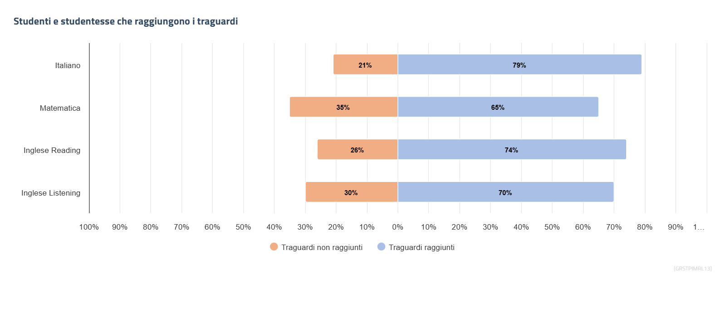
LICEO ″P. NERVI–G. FERRARI″ - Restituzione Dati CLASSI QUINTE a.s. 2024/2025
SOMMARIO

Slide 61
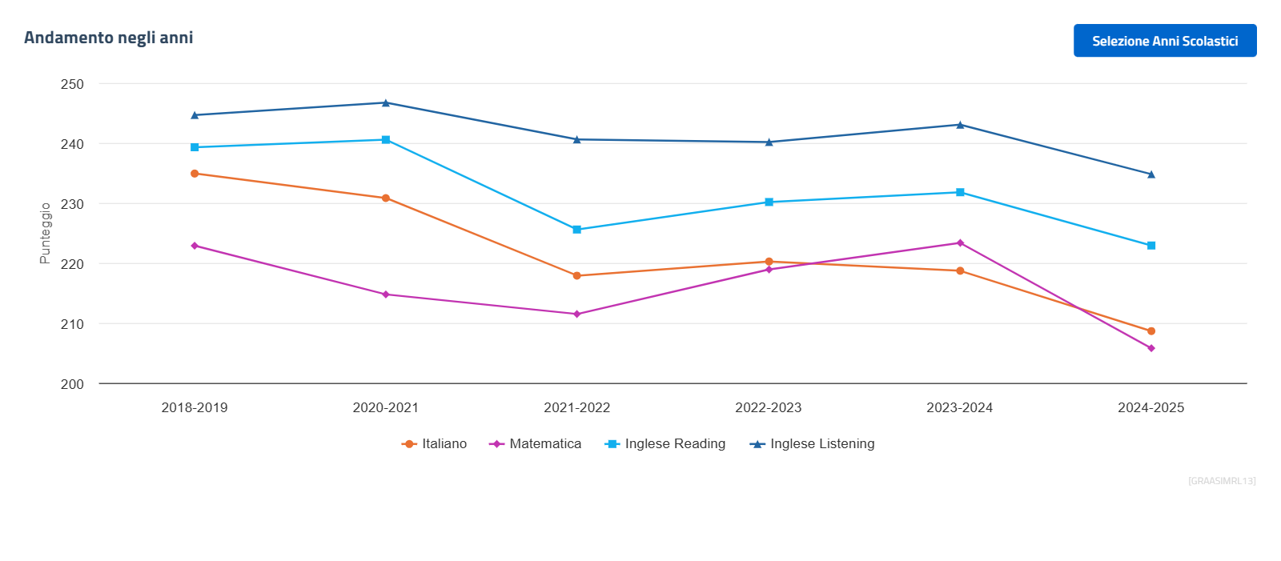
LICEO ″P. NERVI–G. FERRARI″ - Restituzione Dati CLASSI QUINTE a.s. 2024/2025
SOMMARIO

Slide 62
SOMMARIO
LICEO ″P. NERVI–G. FERRARI″
Restituzione Dati INVALSI
a.s. 2024/2025
Classi quinte
Grafici di Italiano

Slide 63
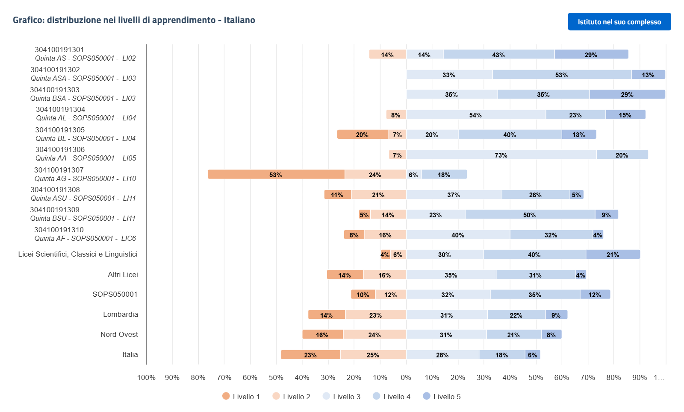
LICEO ″P. NERVI–G. FERRARI″ - Restituzione Dati CLASSI QUINTE a.s. 2024/2025
SOMMARIO
omissis

Slide 64
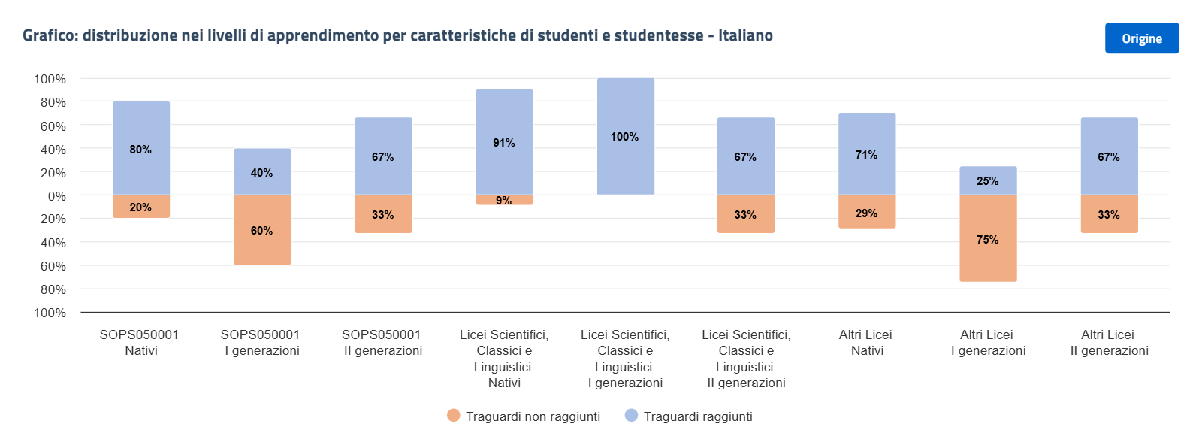
LICEO ″P. NERVI–G. FERRARI″ - Restituzione Dati CLASSI QUINTE a.s. 2024/2025
SOMMARIO
INVALSI restituisce la distribuzione di studenti e studentesse (valori assoluti e percentuali) che non raggiungono i traguardi (livelli 1+2) e raggiungono i traguardi (livelli 3+4+5) secondo alcune caratteristiche:
Origine: nativi (se nati/nate in Italia o all’estero con almeno un genitore nato in Italia), stranieri di prima generazione (se nati/nate all’estero con entrambi i genitori nati all’estero) e stranieri di seconda generazione (se nati/nate in Italia con entrambi i genitori nati all’estero).

Slide 65
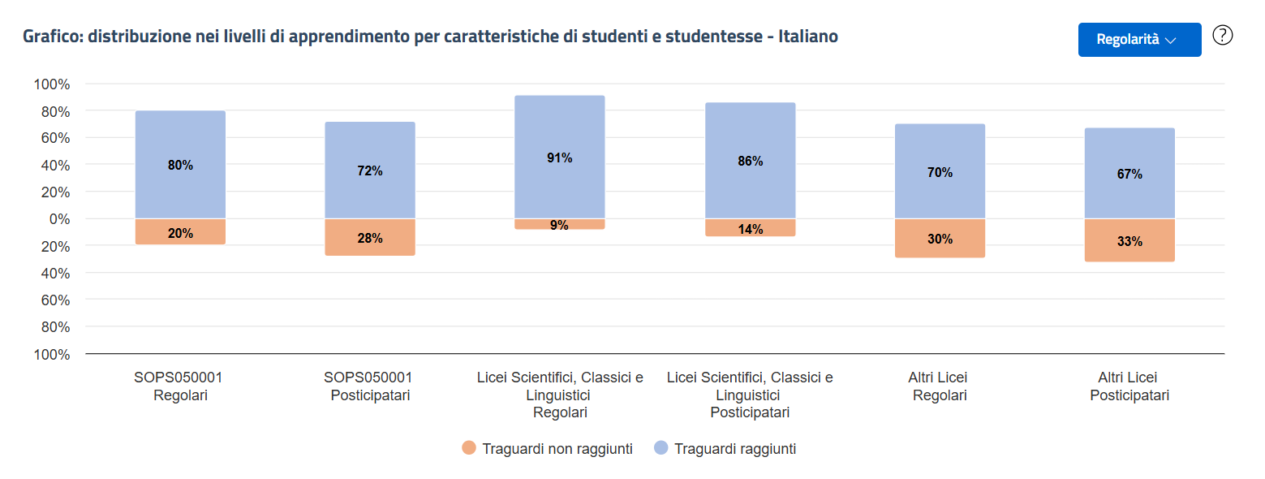
LICEO ″P. NERVI–G. FERRARI″ - Restituzione Dati CLASSI QUINTE a.s. 2024/2025
SOMMARIO
INVALSI restituisce la distribuzione di studenti e studentesse (valori assoluti e percentuali) che non raggiungono i traguardi (livelli 1+2) e raggiungono i traguardi (livelli 3+4+5) secondo alcune caratteristiche:
Regolarità: studenti e studentesse regolari (se frequentano una classe corrispondente alla loro età anagrafica, secondo la normativa vigente, o se anticipatari/ anticipatarie che non hanno mai ripetuto l’anno scolastico) e posticipatari (se non frequentano una classe corrispondente alla loro età anagrafica o se anticipatari/anticipatarie che hanno ripetuto almeno una volta l’anno scolastico).

Slide 66
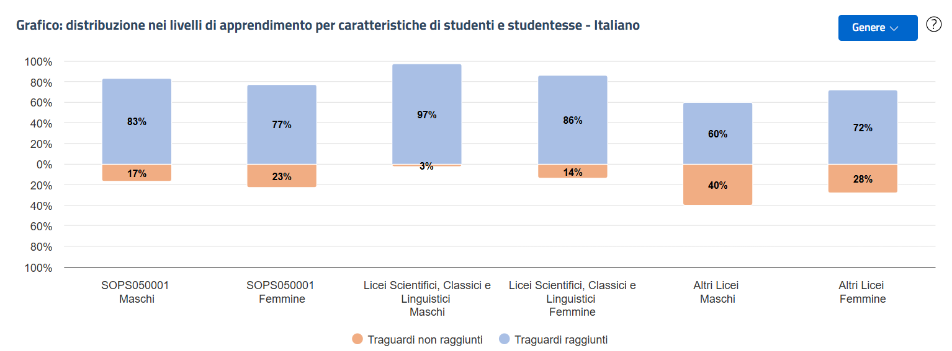
LICEO ″P. NERVI–G. FERRARI″ - Restituzione Dati CLASSI QUINTE a.s. 2024/2025
SOMMARIO
INVALSI restituisce la distribuzione di studenti e studentesse (valori assoluti e percentuali) che non raggiungono i traguardi (livelli 1+2) e raggiungono i traguardi (livelli 3+4+5) secondo il genere.

Slide 67
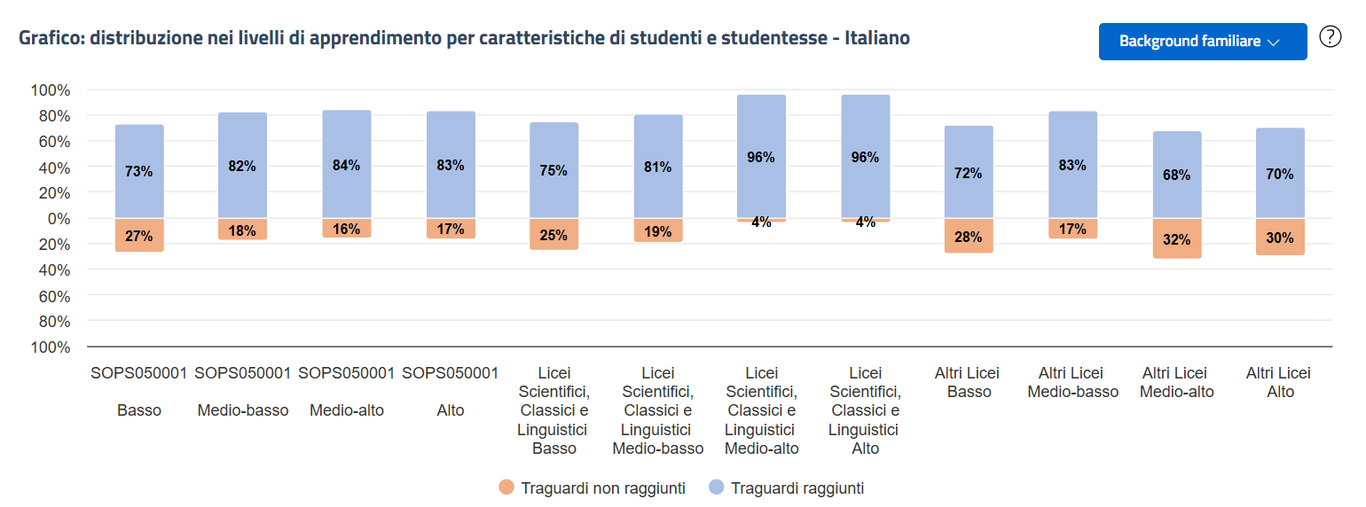
LICEO ″P. NERVI–G. FERRARI″ - Restituzione Dati CLASSI QUINTE a.s. 2024/2025
SOMMARIO
INVALSI restituisce la distribuzione di studenti e studentesse (valori assoluti e percentuali) che non raggiungono i traguardi (livelli 1+2) e raggiungono i traguardi (livelli 3+4+5) secondo alcune caratteristiche:
Background della famiglia: “basso” o “medio-basso” se presentano un livello di background socio-economico-culturale di molto inferiore/inferiore in confronto a quello nazionale, “medio-alto” o “alto” se appartengono a un livello di background superiore/di molto superiore in confronto a quello nazionale.

Slide 68
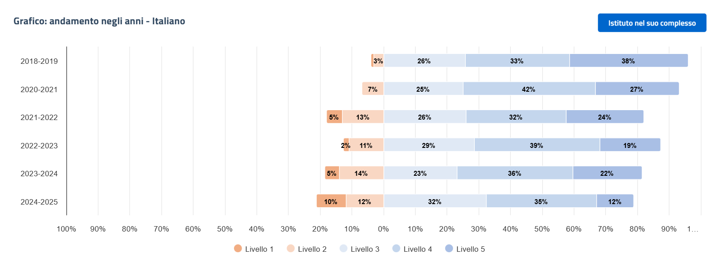
LICEO ″P. NERVI–G. FERRARI″ - Restituzione Dati CLASSI QUINTE a.s. 2024/2025
SOMMARIO
INVALSI restituisce la distribuzione degli studenti e delle studentesse (in valori assoluti e percentuali) per livelli di apprendimento.
I livelli sono cinque: il livello 1 è il più basso mentre il livello 5 è il più alto. I livelli 1 e 2 identificano un risultato non in linea con i traguardi previsti al termine della II secondaria di secondo grado, il livello 3 rappresenta un esito della prova accettabile e i livelli 4 e 5 rappresentano il raggiungimento di robusti risultati di apprendimento.
La somma dei valori di riga può non dare 100 a causa degli arrotondamenti.
I confronti tra gli anni scolastici riguardano coorti diverse di studenti e studentesse e non gli stessi e le stesse seguiti nel tempo.
Il dato per gli anni scolastici 2019/20 e 2020/21 non è disponibile poiché le prove non sono state svolte a causa della pandemia da Covid-19.

Slide 69
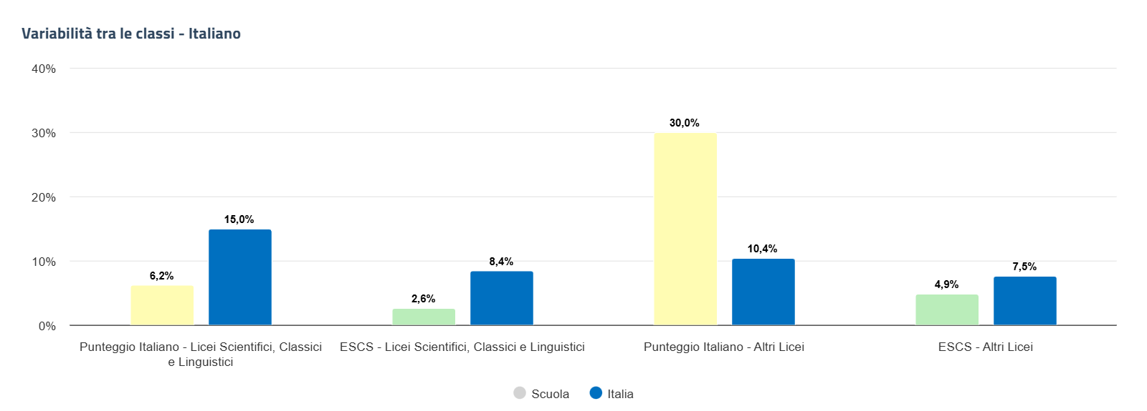
LICEO ″P. NERVI–G. FERRARI″ - Restituzione Dati CLASSI QUINTE a.s. 2024/2025
SOMMARIO
È auspicabile avere un livello di variabilità tra le classi il più prossimo allo zero perché sta ad indicare una situazione di omogeneità e di equilibrio nella composizione delle classi e, quindi, una complementare maggiore variabilità al loro interno (saranno presenti tutti i livelli di rendimento, dalle eccellenze fino alle difficoltà conclamate):
L’istogramma azzurro indica il valore medio italiano.
L’istogramma della scuola può avere colori differenti:
  Rosso (situazione non auspicabile) se il valore è superiore a 50%.
  Rosa (situazione poco auspicabile) se il valore è superiore a 30% ma uguale o inferiore a 50%.
  Giallo se il valore è superiore a 5% ma uguale o inferiore a 30%.
  Verde chiaro (situazione auspicabile) se il valore è superiore a 2% ma uguale o inferiore a 5%.
  Verde (situazione maggiormente auspicabile) se il valore è inferiore o uguale a 2%.

Slide 70
LICEO ″P. NERVI–G. FERRARI″ - Restituzione Dati INVALSI a.s. 2024/2025
SOMMARIO
LICEO ″P. NERVI–G. FERRARI″
Restituzione Dati INVALSI
a.s. 2024/2025
Classi quinte
Grafici di Matematica

Slide 71
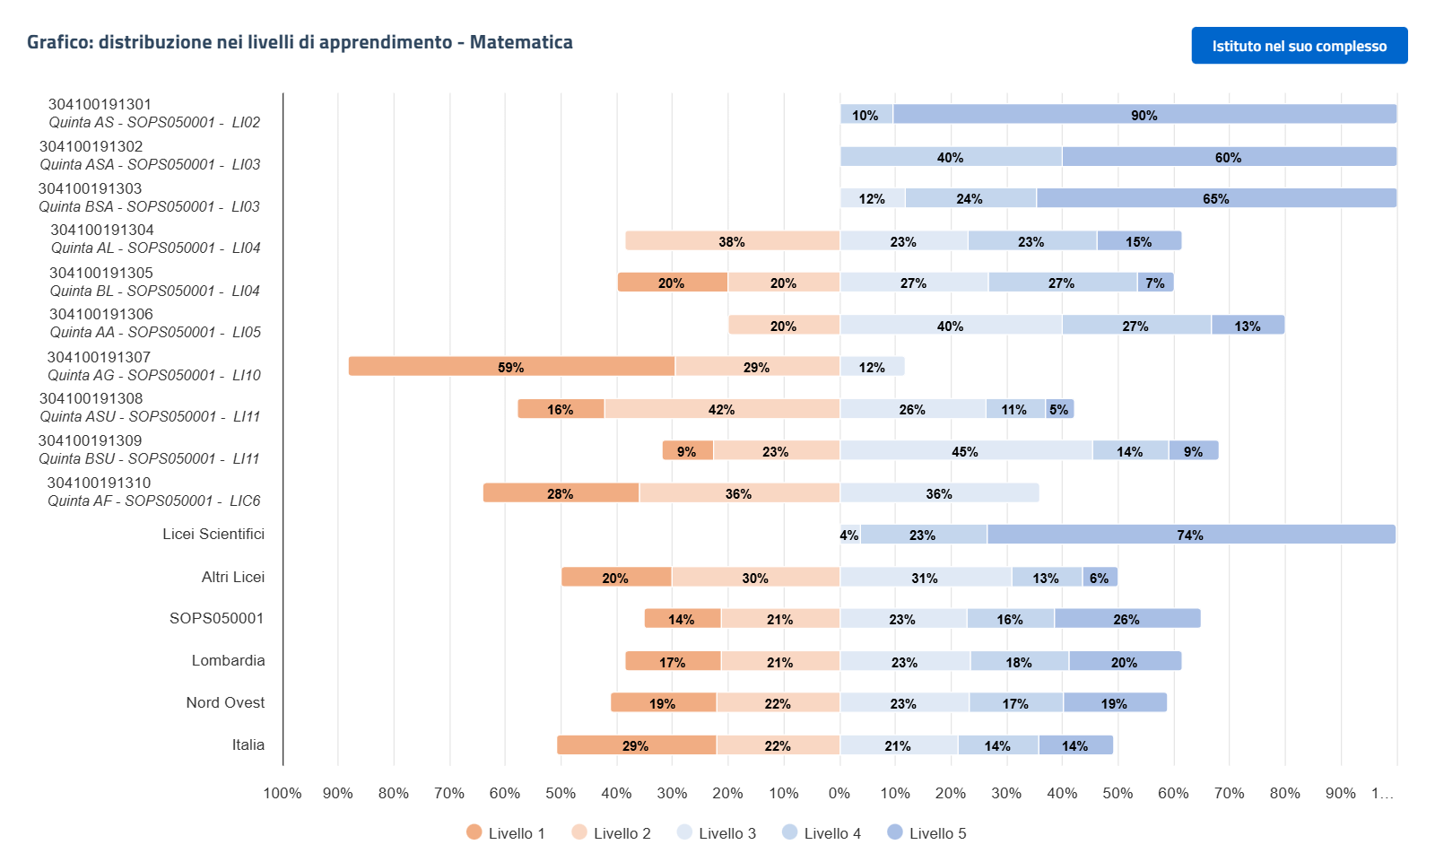
LICEO ″P. NERVI–G. FERRARI″ - Restituzione Dati CLASSI QUINTE a.s. 2024/2025
SOMMARIO
omissis

Slide 72
LICEO ″P. NERVI–G. FERRARI″ - Restituzione Dati CLASSI QUINTE a.s. 2024/2025
SOMMARIO
INVALSI restituisce la distribuzione di studenti e studentesse (valori assoluti e percentuali) che non raggiungono i traguardi (livelli 1+2) e raggiungono i traguardi (livelli 3+4+5) secondo alcune caratteristiche:
Origine: nativi (se nati/nate in Italia o all’estero con almeno un genitore nato in Italia), stranieri di prima generazione (se nati/nate all’estero con entrambi i genitori nati all’estero) e stranieri di seconda generazione (se nati/nate in Italia con entrambi i genitori nati all’estero).

Slide 73
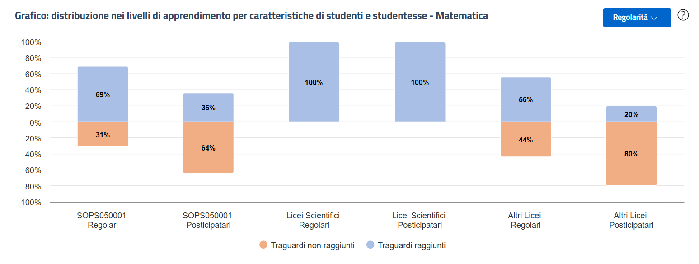
LICEO ″P. NERVI–G. FERRARI″ - Restituzione Dati CLASSI QUINTE a.s. 2024/2025
SOMMARIO
INVALSI restituisce la distribuzione di studenti e studentesse (valori assoluti e percentuali) che non raggiungono i traguardi (livelli 1+2) e raggiungono i traguardi (livelli 3+4+5) secondo alcune caratteristiche:
Regolarità: studenti e studentesse regolari (se frequentano una classe corrispondente alla loro età anagrafica, secondo la normativa vigente, o se anticipatari/ anticipatarie che non hanno mai ripetuto l’anno scolastico) e posticipatari (se non frequentano una classe corrispondente alla loro età anagrafica o se anticipatari/anticipatarie che hanno ripetuto almeno una volta l’anno scolastico).

Slide 74
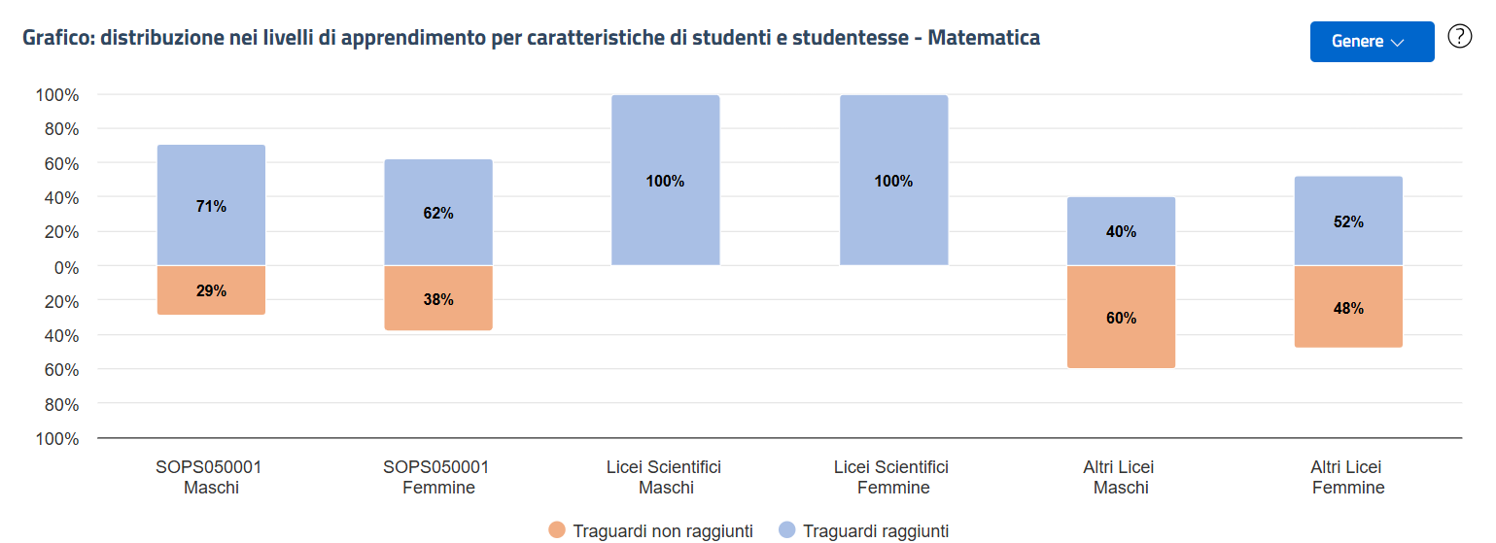
LICEO ″P. NERVI–G. FERRARI″ - Restituzione Dati CLASSI QUINTE a.s. 2024/2025
SOMMARIO
INVALSI restituisce la distribuzione di studenti e studentesse (valori assoluti e percentuali) che non raggiungono i traguardi (livelli 1+2) e raggiungono i traguardi (livelli 3+4+5) secondo il genere.

Slide 75
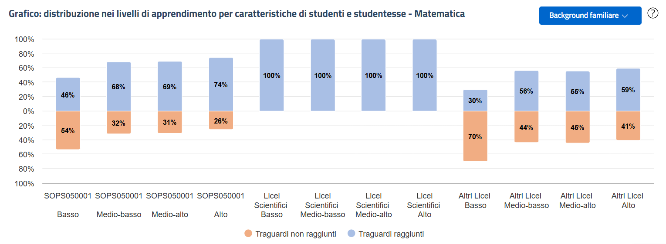
LICEO ″P. NERVI–G. FERRARI″ - Restituzione Dati CLASSI QUINTE a.s. 2024/2025
SOMMARIO
INVALSI restituisce la distribuzione di studenti e studentesse (valori assoluti e percentuali) che non raggiungono i traguardi (livelli 1+2) e raggiungono i traguardi (livelli 3+4+5) secondo alcune caratteristiche:
Background della famiglia: “basso” o “medio-basso” se presentano un livello di background socio-economico-culturale di molto inferiore/inferiore in confronto a quello nazionale, “medio-alto” o “alto” se appartengono a un livello di background superiore/di molto superiore in confronto a quello nazionale.

Slide 76
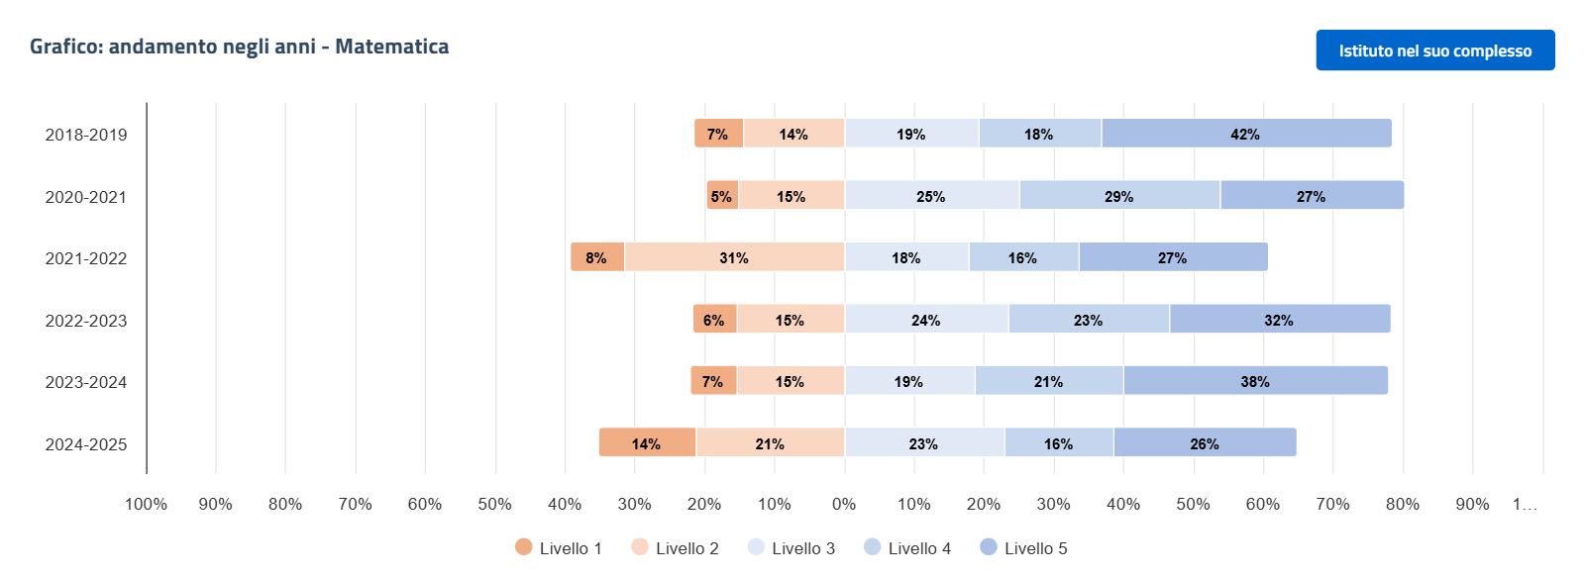
LICEO ″P. NERVI–G. FERRARI″ - Restituzione Dati CLASSI QUINTE a.s. 2024/2025
SOMMARIO
INVALSI restituisce la distribuzione degli studenti e delle studentesse (in valori assoluti e percentuali) per livelli di apprendimento.
I livelli sono cinque: il livello 1 è il più basso mentre il livello 5 è il più alto. I livelli 1 e 2 identificano un risultato non in linea con i traguardi previsti al termine della II secondaria di secondo grado, il livello 3 rappresenta un esito della prova accettabile e i livelli 4 e 5 rappresentano il raggiungimento di robusti risultati di apprendimento.
La somma dei valori di riga può non dare 100 a causa degli arrotondamenti.
I confronti tra gli anni scolastici riguardano coorti diverse di studenti e studentesse e non gli stessi e le stesse seguiti nel tempo.
Il dato per gli anni scolastici 2019/20 e 2020/21 non è disponibile poiché le prove non sono state svolte a causa della pandemia da Covid-19.

Slide 77
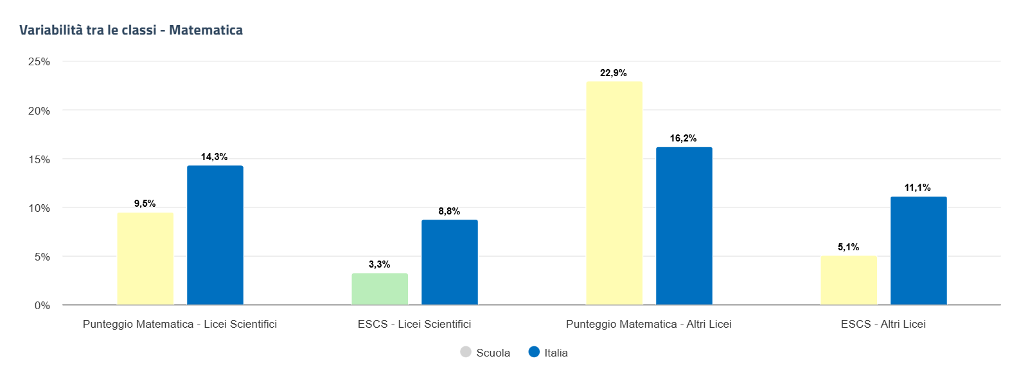
LICEO ″P. NERVI–G. FERRARI″ - Restituzione Dati CLASSI QUINTE a.s. 2024/2025
SOMMARIO
È auspicabile avere un livello di variabilità tra le classi il più prossimo allo zero perché sta ad indicare una situazione di omogeneità e di equilibrio nella composizione delle classi e, quindi, una complementare maggiore variabilità al loro interno (saranno presenti tutti i livelli di rendimento, dalle eccellenze fino alle difficoltà conclamate):
L’istogramma azzurro indica il valore medio italiano.
L’istogramma della scuola può avere colori differenti:
  Rosso (situazione non auspicabile) se il valore è superiore a 50%.
  Rosa (situazione poco auspicabile) se il valore è superiore a 30% ma uguale o inferiore a 50%.
  Giallo se il valore è superiore a 5% ma uguale o inferiore a 30%.
  Verde chiaro (situazione auspicabile) se il valore è superiore a 2% ma uguale o inferiore a 5%.
  Verde (situazione maggiormente auspicabile) se il valore è inferiore o uguale a 2%.

Slide 78
SOMMARIO
LICEO ″P. NERVI–G. FERRARI″
Restituzione Dati INVALSI
a.s. 2024/2025
Classi quinte
Grafici di Inglese

Slide 79
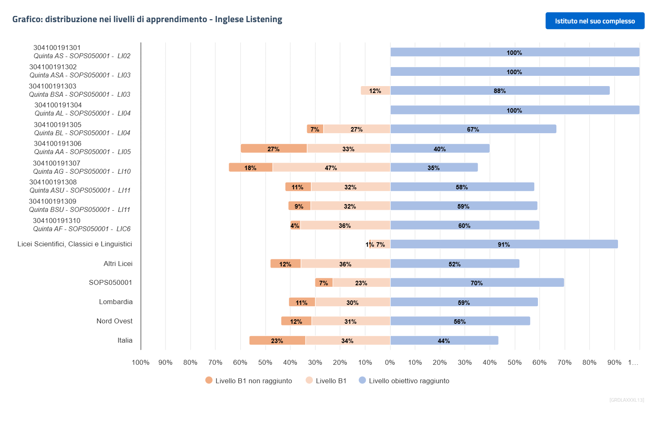
LICEO ″P. NERVI–G. FERRARI″ - Restituzione Dati CLASSI QUINTE a.s. 2024/2025
SOMMARIO
omissis

Slide 80
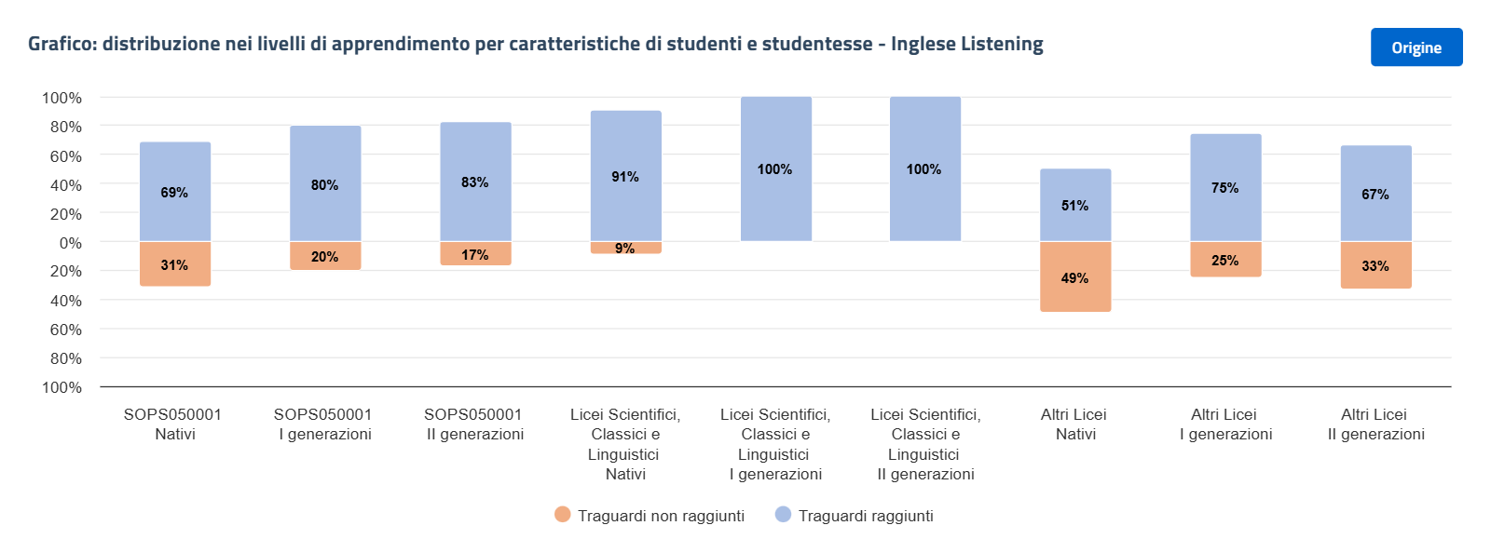
LICEO ″P. NERVI–G. FERRARI″ - Restituzione Dati CLASSI QUINTE a.s. 2024/2025
SOMMARIO
INVALSI restituisce la distribuzione di studenti e studentesse (valori assoluti e percentuali) che non raggiungono i traguardi (livelli 1+2) e raggiungono i traguardi (livelli 3+4+5) secondo alcune caratteristiche:
Origine: nativi (se nati/nate in Italia o all’estero con almeno un genitore nato in Italia), stranieri di prima generazione (se nati/nate all’estero con entrambi i genitori nati all’estero) e stranieri di seconda generazione (se nati/nate in Italia con entrambi i genitori nati all’estero).

Slide 81
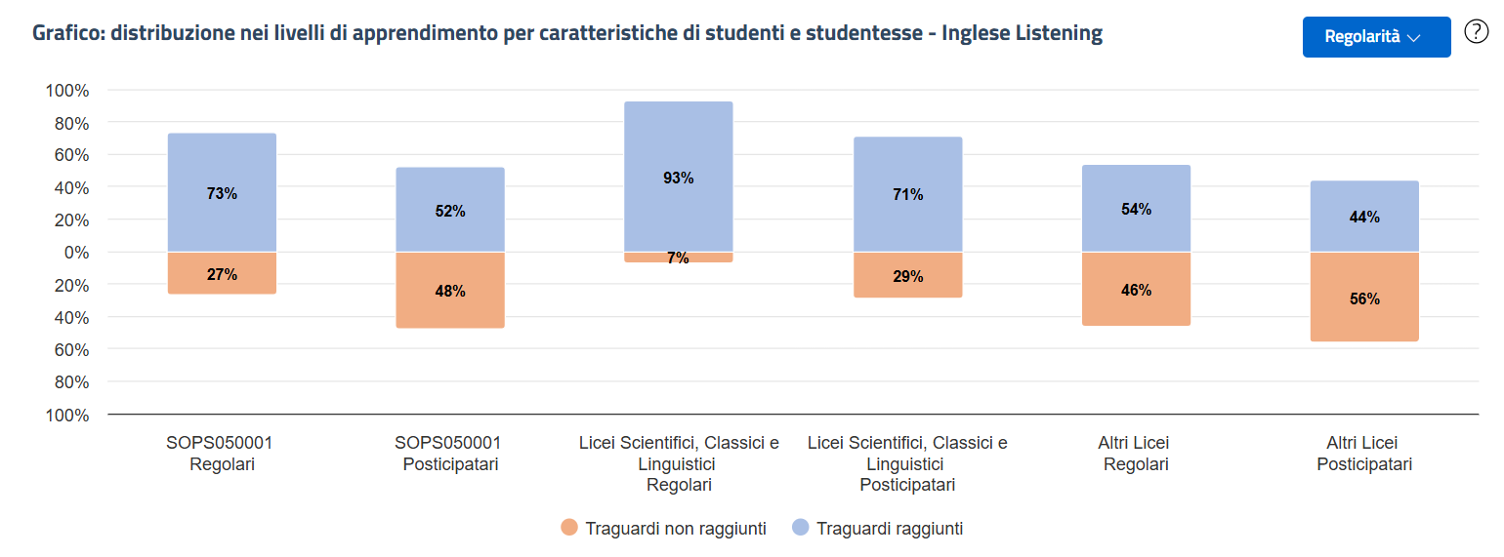
LICEO ″P. NERVI–G. FERRARI″ - Restituzione Dati CLASSI QUINTE a.s. 2024/2025
SOMMARIO
INVALSI restituisce la distribuzione di studenti e studentesse (valori assoluti e percentuali) che non raggiungono i traguardi (livelli 1+2) e raggiungono i traguardi (livelli 3+4+5) secondo alcune caratteristiche:
Regolarità: studenti e studentesse regolari (se frequentano una classe corrispondente alla loro età anagrafica, secondo la normativa vigente, o se anticipatari/ anticipatarie che non hanno mai ripetuto l’anno scolastico) e posticipatari (se non frequentano una classe corrispondente alla loro età anagrafica o se anticipatari/anticipatarie che hanno ripetuto almeno una volta l’anno scolastico).

Slide 82
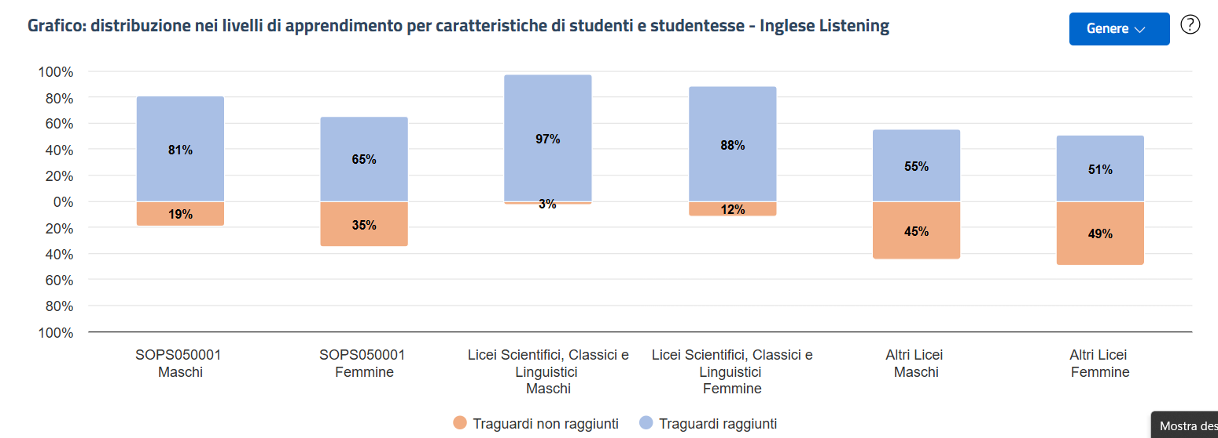
LICEO ″P. NERVI–G. FERRARI″ - Restituzione Dati CLASSI QUINTE a.s. 2024/2025
SOMMARIO
INVALSI restituisce la distribuzione di studenti e studentesse (valori assoluti e percentuali) che non raggiungono i traguardi (livelli 1+2) e raggiungono i traguardi (livelli 3+4+5) secondo il genere.

Slide 83
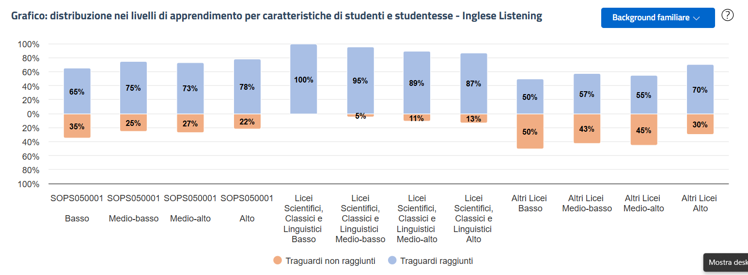
LICEO ″P. NERVI–G. FERRARI″ - Restituzione Dati CLASSI QUINTE a.s. 2024/2025
SOMMARIO
INVALSI restituisce la distribuzione di studenti e studentesse (valori assoluti e percentuali) che non raggiungono i traguardi (livelli 1+2) e raggiungono i traguardi (livelli 3+4+5) secondo alcune caratteristiche:
Background della famiglia: “basso” o “medio-basso” se presentano un livello di background socio-economico-culturale di molto inferiore/inferiore in confronto a quello nazionale, “medio-alto” o “alto” se appartengono a un livello di background superiore/di molto superiore in confronto a quello nazionale.

Slide 84
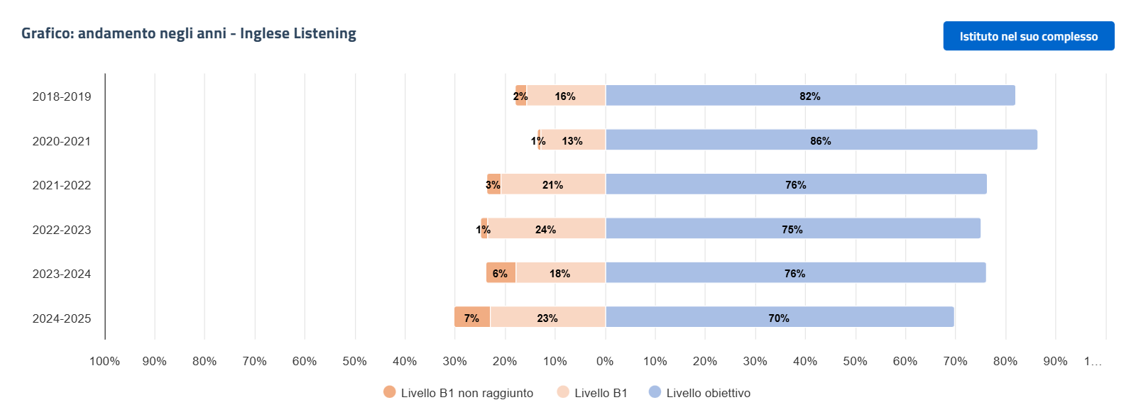
LICEO ″P. NERVI–G. FERRARI″ - Restituzione Dati CLASSI QUINTE a.s. 2024/2025
SOMMARIO
INVALSI restituisce la distribuzione degli studenti e delle studentesse (in valori assoluti e percentuali) per livelli di apprendimento.
I livelli sono cinque: il livello 1 è il più basso mentre il livello 5 è il più alto. I livelli 1 e 2 identificano un risultato non in linea con i traguardi previsti al termine della II secondaria di secondo grado, il livello 3 rappresenta un esito della prova accettabile e i livelli 4 e 5 rappresentano il raggiungimento di robusti risultati di apprendimento.
La somma dei valori di riga può non dare 100 a causa degli arrotondamenti.
I confronti tra gli anni scolastici riguardano coorti diverse di studenti e studentesse e non gli stessi e le stesse seguiti nel tempo.
Il dato per gli anni scolastici 2019/20 e 2020/21 non è disponibile poiché le prove non sono state svolte a causa della pandemia da Covid-19.

Slide 85
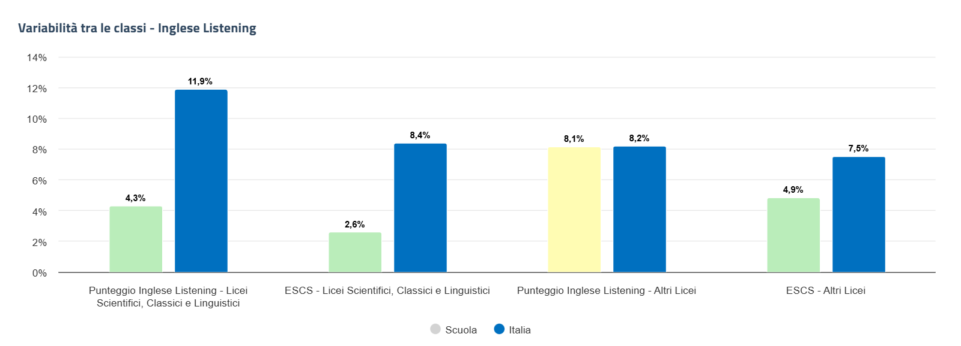
LICEO ″P. NERVI–G. FERRARI″ - Restituzione Dati CLASSI QUINTE a.s. 2024/2025
SOMMARIO
È auspicabile avere un livello di variabilità tra le classi il più prossimo allo zero perché sta ad indicare una situazione di omogeneità e di equilibrio nella composizione delle classi e, quindi, una complementare maggiore variabilità al loro interno (saranno presenti tutti i livelli di rendimento, dalle eccellenze fino alle difficoltà conclamate):
L’istogramma azzurro indica il valore medio italiano.
L’istogramma della scuola può avere colori differenti:
  Rosso (situazione non auspicabile) se il valore è superiore a 50%.
  Rosa (situazione poco auspicabile) se il valore è superiore a 30% ma uguale o inferiore a 50%.
  Giallo se il valore è superiore a 5% ma uguale o inferiore a 30%.
  Verde chiaro (situazione auspicabile) se il valore è superiore a 2% ma uguale o inferiore a 5%.
  Verde (situazione maggiormente auspicabile) se il valore è inferiore o uguale a 2%.

Slide 86
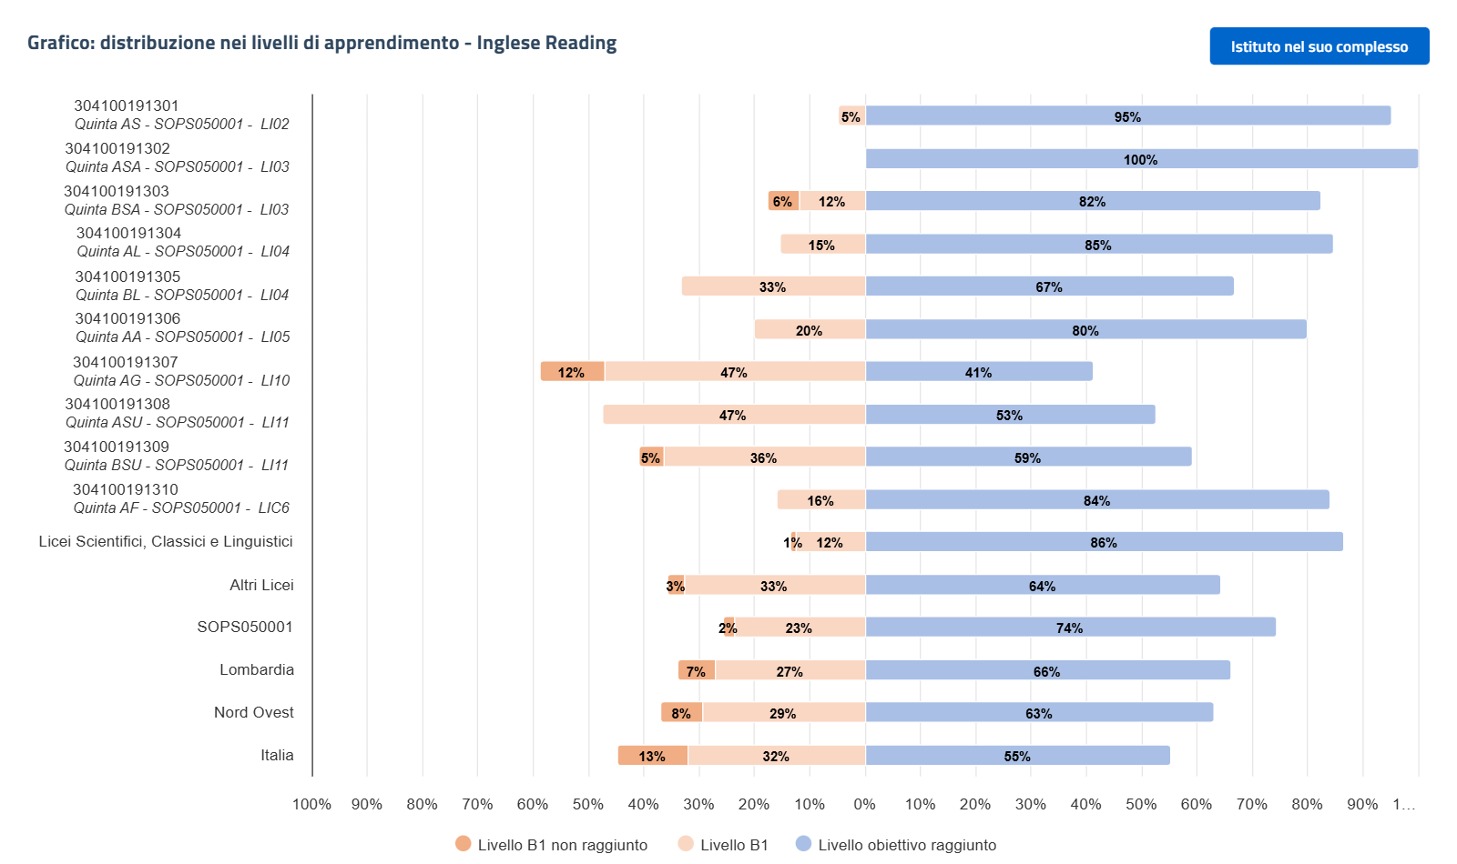
LICEO ″P. NERVI–G. FERRARI″ - Restituzione Dati CLASSI QUINTE a.s. 2024/2025
SOMMARIO
omissis

Slide 87
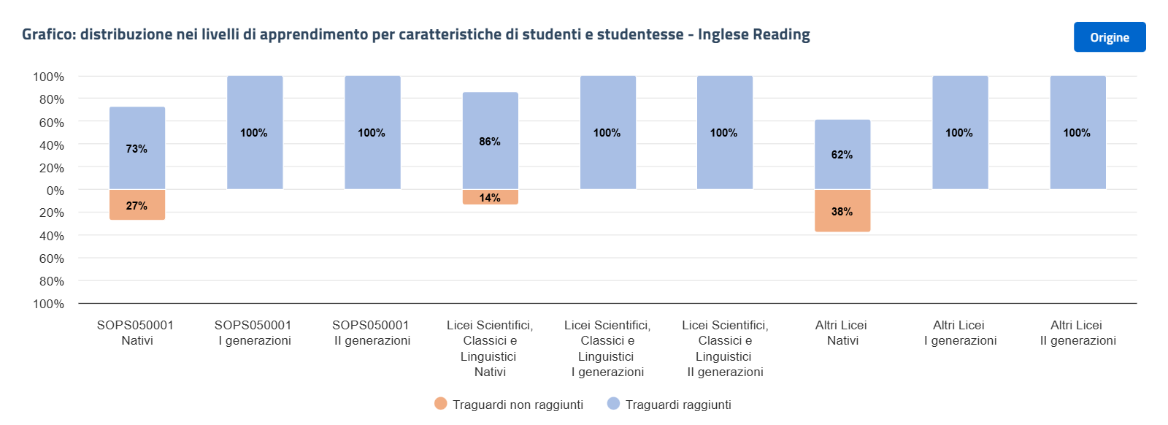
LICEO ″P. NERVI–G. FERRARI″ - Restituzione Dati CLASSI QUINTE a.s. 2024/2025
SOMMARIO
INVALSI restituisce la distribuzione di studenti e studentesse (valori assoluti e percentuali) che non raggiungono i traguardi (livelli 1+2) e raggiungono i traguardi (livelli 3+4+5) secondo alcune caratteristiche:
Origine: nativi (se nati/nate in Italia o all’estero con almeno un genitore nato in Italia), stranieri di prima generazione (se nati/nate all’estero con entrambi i genitori nati all’estero) e stranieri di seconda generazione (se nati/nate in Italia con entrambi i genitori nati all’estero).

Slide 88
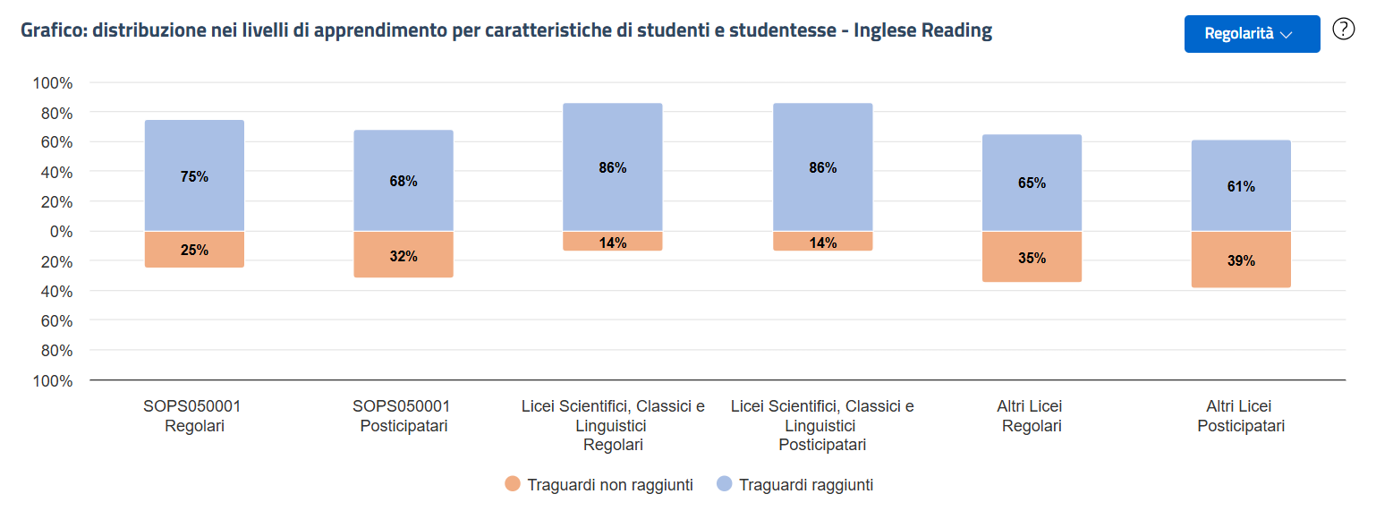
LICEO ″P. NERVI–G. FERRARI″ - Restituzione Dati CLASSI QUINTE a.s. 2024/2025
SOMMARIO
INVALSI restituisce la distribuzione di studenti e studentesse (valori assoluti e percentuali) che non raggiungono i traguardi (livelli 1+2) e raggiungono i traguardi (livelli 3+4+5) secondo alcune caratteristiche:
Regolarità: studenti e studentesse regolari (se frequentano una classe corrispondente alla loro età anagrafica, secondo la normativa vigente, o se anticipatari/ anticipatarie che non hanno mai ripetuto l’anno scolastico) e posticipatari (se non frequentano una classe corrispondente alla loro età anagrafica o se anticipatari/anticipatarie che hanno ripetuto almeno una volta l’anno scolastico).

Slide 89
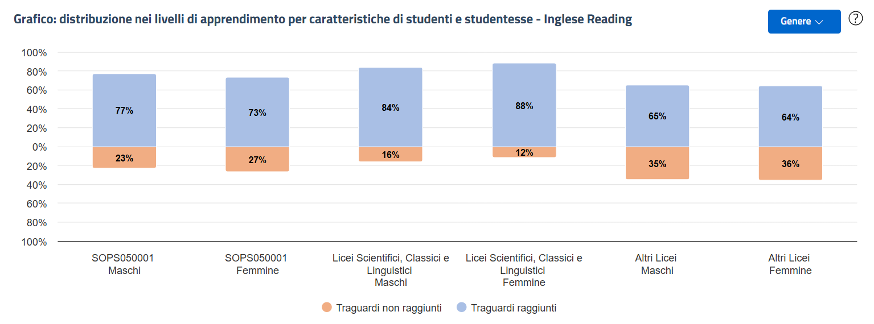
LICEO ″P. NERVI–G. FERRARI″ - Restituzione Dati CLASSI QUINTE a.s. 2024/2025
SOMMARIO
INVALSI restituisce la distribuzione di studenti e studentesse (valori assoluti e percentuali) che non raggiungono i traguardi (livelli 1+2) e raggiungono i traguardi (livelli 3+4+5) secondo il genere.

Slide 90
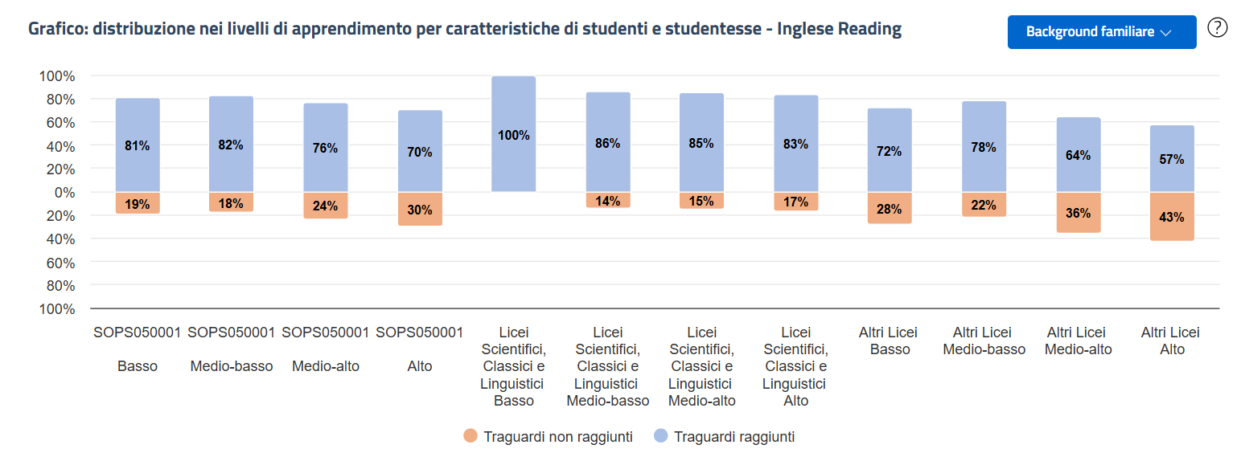
LICEO ″P. NERVI–G. FERRARI″ - Restituzione Dati CLASSI QUINTE a.s. 2024/2025
SOMMARIO
INVALSI restituisce la distribuzione di studenti e studentesse (valori assoluti e percentuali) che non raggiungono i traguardi (livelli 1+2) e raggiungono i traguardi (livelli 3+4+5) secondo alcune caratteristiche:
Background della famiglia: “basso” o “medio-basso” se presentano un livello di background socio-economico-culturale di molto inferiore/inferiore in confronto a quello nazionale, “medio-alto” o “alto” se appartengono a un livello di background superiore/di molto superiore in confronto a quello nazionale.

Slide 91
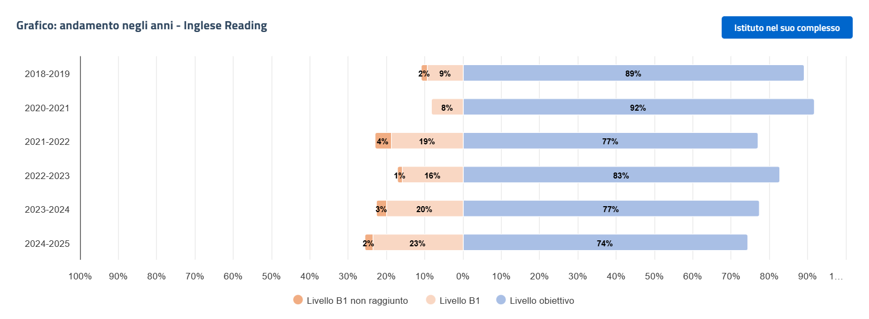
LICEO ″P. NERVI–G. FERRARI″ - Restituzione Dati CLASSI QUINTE a.s. 2024/2025
SOMMARIO
INVALSI restituisce la distribuzione degli studenti e delle studentesse (in valori assoluti e percentuali) per livelli di apprendimento.
I livelli sono cinque: il livello 1 è il più basso mentre il livello 5 è il più alto. I livelli 1 e 2 identificano un risultato non in linea con i traguardi previsti al termine della II secondaria di secondo grado, il livello 3 rappresenta un esito della prova accettabile e i livelli 4 e 5 rappresentano il raggiungimento di robusti risultati di apprendimento.
La somma dei valori di riga può non dare 100 a causa degli arrotondamenti.
I confronti tra gli anni scolastici riguardano coorti diverse di studenti e studentesse e non gli stessi e le stesse seguiti nel tempo.
Il dato per gli anni scolastici 2019/20 e 2020/21 non è disponibile poiché le prove non sono state svolte a causa della pandemia da Covid-19.

Slide 92
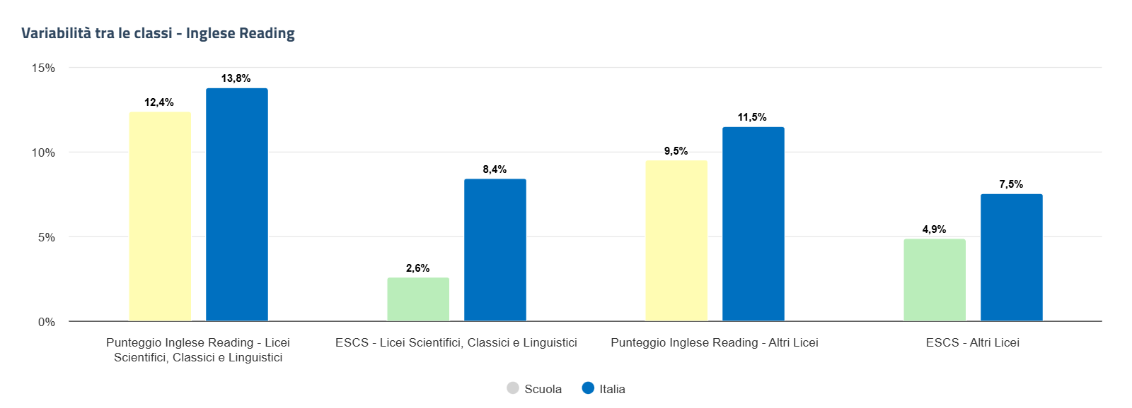
LICEO ″P. NERVI–G. FERRARI″ - Restituzione Dati CLASSI QUINTE a.s. 2024/2025
SOMMARIO
È auspicabile avere un livello di variabilità tra le classi il più prossimo allo zero perché sta ad indicare una situazione di omogeneità e di equilibrio nella composizione delle classi e, quindi, una complementare maggiore variabilità al loro interno (saranno presenti tutti i livelli di rendimento, dalle eccellenze fino alle difficoltà conclamate):
L’istogramma azzurro indica il valore medio italiano.
L’istogramma della scuola può avere colori differenti:
  Rosso (situazione non auspicabile) se il valore è superiore a 50%.
  Rosa (situazione poco auspicabile) se il valore è superiore a 30% ma uguale o inferiore a 50%.
  Giallo se il valore è superiore a 5% ma uguale o inferiore a 30%.
  Verde chiaro (situazione auspicabile) se il valore è superiore a 2% ma uguale o inferiore a 5%.
  Verde (situazione maggiormente auspicabile) se il valore è inferiore o uguale a 2%.

Slide 93
SOMMARIO
LICEO ″P. NERVI–G. FERRARI″
Restituzione Dati INVALSI
a.s. 2024/2025
EFFETTO SCUOLA
Classi quinte

Slide 94
LICEO ″P. NERVI–G. FERRARI″ - Restituzione Dati CLASSI QUINTE a.s. 2024/2025
SOMMARIO
Secondaria Secondo Grado – Ultimo anno
Effetto scuola (?) (Riferimento Regione)
Licei Scientifici, Classici e Linguistici
 | Punteggio osservato | Valore aggiunto | Effetto scuola
Italiano | Sopra la media | Pari alla media | Apporto della scuola nella media. Risultati buoni.
Effetto scuola (?) (Riferimento Regione)
Altri Licei
 | Punteggio osservato | Valore aggiunto | Effetto scuola
Italiano | Sopra la media | Pari alla media | Apporto della scuola nella media. Risultati buoni.

Slide 95
LICEO ″P. NERVI–G. FERRARI″ - Restituzione Dati CLASSI QUINTE a.s. 2024/2025
SOMMARIO
Secondaria Secondo Grado – Ultimo anno
Effetto scuola (?) (Riferimento Regione)
Licei Scientifici
 | Punteggio osservato | Valore aggiunto | Effetto scuola
Matematica | Sopra la media | Pari alla media | Apporto della scuola nella media. Risultati buoni.
Effetto scuola (?) (Riferimento Regione)
Altri Licei
 | Punteggio osservato | Valore aggiunto | Effetto scuola
Matematica | Sotto la media | Pari alla media | Apporto della scuola nella media. Risultati da migliorare.

Slide 96
LICEO ″P. NERVI–G. FERRARI″ - Restituzione Dati CLASSI QUINTE a.s. 2024/2025
SOMMARIO
Secondaria Secondo Grado – Ultimo anno
Effetto scuola (?) (Macro area)
Licei Scientifici, Classici e Linguistici
 | Punteggio osservato | Valore aggiunto | Effetto scuola
Italiano | Sopra la media | Pari alla media | Apporto della scuola nella media. Risultati buoni.
Effetto scuola (?) (Macro area)
Altri Licei
 | Punteggio osservato | Valore aggiunto | Effetto scuola
Italiano | Sopra la media | Leggermente positivo | Apporto della scuola evidente. Risultati buoni.

Slide 97
LICEO ″P. NERVI–G. FERRARI″ - Restituzione Dati CLASSI QUINTE a.s. 2024/2025
SOMMARIO
Secondaria Secondo Grado – Ultimo anno
Effetto scuola (?) (Macro area)
Licei Scientifici
 | Punteggio osservato | Valore aggiunto | Effetto scuola
Matematica | Sopra la media | Pari alla media | Apporto della scuola nella media. Risultati buoni.
Effetto scuola (?) (Macro area)
Altri Licei
 | Punteggio osservato | Valore aggiunto | Effetto scuola
Matematica | Sotto la media | Pari alla media | Apporto della scuola nella media. Risultati da migliorare.

Slide 98
LICEO ″P. NERVI–G. FERRARI″ - Restituzione Dati CLASSI QUINTE a.s. 2024/2025
SOMMARIO
Secondaria Secondo Grado – Ultimo anno
Effetto scuola (?) (Italia)
Licei Scientifici, Classici e Linguistici
 | Punteggio osservato | Valore aggiunto | Effetto scuola
Italiano | Sopra la media | Pari alla media | Apporto della scuola nella media. Risultati buoni.
Effetto scuola (?) (Italia)
Altri Licei
 | Punteggio osservato | Valore aggiunto | Effetto scuola
Italiano | Sopra la media | Leggermente positivo | Apporto della scuola evidente. Risultati buoni.

Slide 99
LICEO ″P. NERVI–G. FERRARI″ - Restituzione Dati CLASSI QUINTE a.s. 2024/2025
SOMMARIO
Secondaria Secondo Grado – Ultimo anno
Effetto scuola (?) (Italia)
Licei Scientifici
 | Punteggio osservato | Valore aggiunto | Effetto scuola
Matematica | Sopra la media | Pari alla media | Apporto della scuola nella media. Risultati buoni.
Effetto scuola (?) (Italia)
Altri Licei
 | Punteggio osservato | Valore aggiunto | Effetto scuola
Matematica | Sotto la media | Pari alla media | Apporto della scuola nella media. Risultati buoni.

Slide 100
SOMMARIO
LICEO ″P. NERVI–G. FERRARI″
Restituzione Dati INVALSI
a.s. 2024/2025
Risultati Classi quinte

Slide 101
SOMMARIO
LICEO ″P. NERVI–G. FERRARI″ - Restituzione Dati CLASSI QUINTE a.s. 2024/2025
Punteggi generali - Altri Licei (diversi da scientifici, classici e linguistici)
omissis | Punteggio (?) | Differenza rispetto a gruppi simili (?) | Confronto con punteggio Lombardia (195,9) | Confronto con punteggio Nord ovest (193,3) | Confronto con punteggio Italia (183,0)
ITALIANO | 204,9 | +18,0
SOPS050001 | 197,1 | +8,7
Punteggi generali - Altri Licei (diversi da scientifici)
 | Punteggio | Differenza rispetto a gruppi simili | Confronto con punteggio Lombardia (193,7) | Confronto con punteggio Nord ovest (191,1) | Confronto con punteggio Italia (181,5)
MATEMATICA | 205,9 | +23,5
SOPS050001 | 188,2 | +7,6
significativamente superiore non significativamente differente significativamente inferiore
Distribuzione degli studenti nei livelli di apprendimento
 | Materia | Studenti a livello 1 | Studenti a livello 2 | Studenti a livello 3 | Studenti a livello 4 | Studenti a livello 5
omissis | ITALIANO | 0 (0,0%) | 1 (6,7%) | 11 (73,3%) | 3 (20,0%) | 0 (0,0%)
omissis | MATEMATICA | 0 (0,0%) | 3 (20,0%) | 6 (40,0%) | 4 (26,7%) | 2 (13,3%)

Slide 102
SOMMARIO
LICEO ″P. NERVI–G. FERRARI″ - Restituzione Dati CLASSI QUINTE a.s. 2024/2025
Punteggi generali - Altri Licei (diversi da scientifici, classici e linguistici)
omissis | Punteggio | Differenza rispetto a gruppi simili | Confronto con punteggio Lombardia (220,6) | Confronto con punteggio Nord ovest (217,7) | Confronto con punteggio Italia (203,1)
INGLESE listening | 202,1 | -8,0
SOPS050001 | 221,7 | +12,6
 | Punteggio | Differenza rispetto a gruppi simili | Confronto con punteggio Lombardia (208,1) | Confronto con punteggio Nord ovest (204,5) | Confronto con punteggio Italia (194,4)
INGLESE reading | 221,5 | +23,0
SOPS050001 | 212,9 | +14,5
significativamente superiore non significativamente differente significativamente inferiore
Distribuzione degli studenti nei livelli di apprendimento
 | Materia | Studenti che non raggiungono livello B1 | Studenti a livello B1 (?) | Studenti a livello B2 (?)
omissis | INGLESE listening | 4 (26,7%) | 5 (33,3%) | 6 (40,0%)
omissis | INGLESE reading | 0 (0,0%) | 3 (20,0%) | 12 (80,0%)

Slide 103
SOMMARIO
LICEO ″P. NERVI–G. FERRARI″ - Restituzione Dati CLASSI QUINTE a.s. 2024/2025
Punteggi generali - Altri Licei (diversi da scientifici, classici e linguistici)
omissis | Punteggio (?) | Differenza rispetto a gruppi simili (?) | Confronto con punteggio Lombardia (195,9) | Confronto con punteggio Nord ovest (193,3) | Confronto con punteggio Italia (183,0)
ITALIANO | 203,1 | +21,5
SOPS050001 | 197,1 | +8,7
Punteggi generali - Altri Licei (diversi da scientifici)
 | Punteggio | Differenza rispetto a gruppi simili | Confronto con punteggio Lombardia (193,7) | Confronto con punteggio Nord ovest (191,1) | Confronto con punteggio Italia (181,5)
MATEMATICA | 178,6 | +4,8
SOPS050001 | 188,2 | +7,6
significativamente superiore non significativamente differente significativamente inferiore
Distribuzione degli studenti nei livelli di apprendimento
 | Materia | Studenti a livello 1 | Studenti a livello 2 | Studenti a livello 3 | Studenti a livello 4 | Studenti a livello 5
omissis | ITALIANO | 2 (8,0%) | 4 (16,0%) | 10 (40,0%) | 8 (32,0%) | 1 (4,0%)
omissis | MATEMATICA | 7 (28,0%) | 9 (36,0%) | 9 (36,0%) | 0 (0,0%) | 0 (0,0%)

Slide 104
SOMMARIO
LICEO ″P. NERVI–G. FERRARI″ - Restituzione Dati CLASSI QUINTE a.s. 2024/2025
Punteggi generali - Altri Licei (diversi da scientifici, classici e linguistici)
omissis | Punteggio | Differenza rispetto a gruppi simili | Confronto con punteggio Lombardia (220,6) | Confronto con punteggio Nord ovest (217,7) | Confronto con punteggio Italia (203,1)
INGLESE listening | 233,7 | +34,3
SOPS050001 | 221,7 | +12,6
 | Punteggio | Differenza rispetto a gruppi simili | Confronto con punteggio Lombardia (208,1) | Confronto con punteggio Nord ovest (204,5) | Confronto con punteggio Italia (194,4)
INGLESE reading | 227,6 | +35,0
SOPS050001 | 212,9 | +14,5
significativamente superiore non significativamente differente significativamente inferiore
Distribuzione degli studenti nei livelli di apprendimento
 | Materia | Studenti che non raggiungono livello B1 | Studenti a livello B1 | Studenti a livello B2
omissis | INGLESE listening | 1 (4,0%) | 9 (36,0%) | 15 (60,0%)
omissis | INGLESE reading | 0 (0,0%) | 4 (16,0%) | 21 (84,0%)

Slide 105
SOMMARIO
LICEO ″P. NERVI–G. FERRARI″ - Restituzione Dati CLASSI QUINTE a.s. 2024/2025
Punteggi generali - Altri Licei (diversi da scientifici, classici e linguistici)
omissis | Punteggio (?) | Differenza rispetto a gruppi simili (?) | Confronto con punteggio Lombardia (195,9) | Confronto con punteggio Nord ovest (193,3) | Confronto con punteggio Italia (183,0)
ITALIANO | 155,8 | -32,9
SOPS050001 | 197,1 | +8,7
Punteggi generali - Altri Licei (diversi da scientifici)
 | Punteggio | Differenza rispetto a gruppi simili | Confronto con punteggio Lombardia (193,7) | Confronto con punteggio Nord ovest (191,1) | Confronto con punteggio Italia (181,5)
MATEMATICA | 163,0 | -20,4
SOPS050001 | 188,2 | +7,6
significativamente superiore non significativamente differente significativamente inferiore
Distribuzione degli studenti nei livelli di apprendimento
 | Materia | Studenti a livello 1 | Studenti a livello 2 | Studenti a livello 3 | Studenti a livello 4 | Studenti a livello 5
omissis | ITALIANO | 9 (52,9%) | 4 (23,5%) | 1 (5,9%) | 3 (17,7%) | 0 (0,0%)
omissis | MATEMATICA | 10 (58,8%) | 5 (29,4%) | 2 (11,8%) | 0 (0,0%) | 0 (0,0%)

Slide 106
SOMMARIO
LICEO ″P. NERVI–G. FERRARI″ - Restituzione Dati CLASSI QUINTE a.s. 2024/2025
Punteggi generali - Altri Licei (diversi da scientifici, classici e linguistici)
omissis | Punteggio | Differenza rispetto a gruppi simili | Confronto con punteggio Lombardia (220,6) | Confronto con punteggio Nord ovest (217,7) | Confronto con punteggio Italia (203,1)
INGLESE listening | 208,7 | -1,4
SOPS050001 | 221,7 | +12,6
 | Punteggio | Differenza rispetto a gruppi simili | Confronto con punteggio Lombardia (208,1) | Confronto con punteggio Nord ovest (204,5) | Confronto con punteggio Italia (194,4)
INGLESE reading | 193,2 | -8,4
SOPS050001 | 212,9 | +14,5
significativamente superiore non significativamente differente significativamente inferiore
Distribuzione degli studenti nei livelli di apprendimento
 | Materia | Studenti che non raggiungono livello B1 | Studenti a livello B1 | Studenti a livello B2
omissis | INGLESE listening | 3 (17,7%) | 8 (47,1%) | 6 (35,3%)
omissis | INGLESE reading | 2 (11,8%) | 8 (47,1%) | 7 (41,2%)

Slide 107
SOMMARIO
LICEO ″P. NERVI–G. FERRARI″ - Restituzione Dati CLASSI QUINTE a.s. 2024/2025
Punteggi generali - Licei scientifici, classici e linguistici
omissis | Punteggio (?) | Differenza rispetto a gruppi simili (?) | Confronto con punteggio Lombardia (216,8) | Confronto con punteggio Nord ovest (214,5) | Confronto con punteggio Italia (205,1)
ITALIANO | 213,0 | +13,7
SOPS050001 | 222,7 | +22,6
Punteggi generali - Altri Licei (diversi da scientifici)
 | Punteggio | Differenza rispetto a gruppi simili | Confronto con punteggio Lombardia (193,7) | Confronto con punteggio Nord ovest (191,1) | Confronto con punteggio Italia (181,5)
MATEMATICA | 205,6 | +23,9
SOPS050001 | 188,2 | +7,6
significativamente superiore non significativamente differente significativamente inferiore
Distribuzione degli studenti nei livelli di apprendimento
 | Materia | Studenti a livello 1 | Studenti a livello 2 | Studenti a livello 3 | Studenti a livello 4 | Studenti a livello 5
omissis | ITALIANO | 0 (0,0%) | 1 (7,7%) | 7 (53,9%) | 3 (23,1%) | 2 (15,4%)
omissis | MATEMATICA | 0 (0,0%) | 5 (38,5%) | 3 (23,1%) | 3 (23,1%) | 2 (15,4%)

Slide 108
LICEO ″P. NERVI–G. FERRARI″ - Restituzione Dati CLASSI QUINTE a.s. 2024/2025
SOMMARIO
Punteggi generali - Licei scientifici, classici e linguistici
omissis | Punteggio | Differenza rispetto a gruppi simili | Confronto con punteggio Lombardia (246,1) | Confronto con punteggio Nord ovest (243,1) | Confronto con punteggio Italia (229,1)
INGLESE listening | 240,8 | +17,5
SOPS050001 | 250,6 | +27,5
 | Punteggio | Differenza rispetto a gruppi simili | Confronto con punteggio Lombardia (232,1) | Confronto con punteggio Nord ovest (229,1) | Confronto con punteggio Italia (220,3)
INGLESE reading | 234,8 | +17,1
SOPS050001 | 235,0 | +19,1
significativamente superiore non significativamente differente significativamente inferiore
Distribuzione degli studenti nei livelli di apprendimento
 | Materia | Studenti che non raggiungono livello B1 | Studenti a livello B1 | Studenti a livello B2
omissis | INGLESE listening | 0 (0,0%) | 0 (0,0%) | 13 (100,0%)
omissis | INGLESE reading | 0 (0,0%) | 2 (15,4%) | 11 (84,6%)

Slide 109
SOMMARIO
LICEO ″P. NERVI–G. FERRARI″ - Restituzione Dati CLASSI QUINTE a.s. 2024/2025
Punteggi generali - Licei scientifici, classici e linguistici
omissis | Punteggio (?) | Differenza rispetto a gruppi simili (?) | Confronto con punteggio Lombardia (216,8) | Confronto con punteggio Nord ovest (214,5) | Confronto con punteggio Italia (205,1)
ITALIANO | 211,1 | +8,5
SOPS050001 | 222,7 | +22,6
Punteggi generali - Altri Licei (diversi da scientifici)
 | Punteggio | Differenza rispetto a gruppi simili | Confronto con punteggio Lombardia (193,7) | Confronto con punteggio Nord ovest (191,1) | Confronto con punteggio Italia (181,5)
MATEMATICA | 193,2 | +9,5
SOPS050001 | 188,2 | +7,6
significativamente superiore non significativamente differente significativamente inferiore
Distribuzione degli studenti nei livelli di apprendimento
 | Materia | Studenti a livello 1 | Studenti a livello 2 | Studenti a livello 3 | Studenti a livello 4 | Studenti a livello 5
omissis | ITALIANO | 3 (20,0%) | 1 (6,7%) | 3 (20,0%) | 6 (40,0%) | 2 (13,3%)
omissis | MATEMATICA | 3 (20,0%) | 3 (20,0%) | 4 (26,7%) | 4 (26,7%) | 1 (6,7%)

Slide 110
SOMMARIO
LICEO ″P. NERVI–G. FERRARI″ - Restituzione Dati CLASSI QUINTE a.s. 2024/2025
Punteggi generali - Licei scientifici, classici e linguistici
omissis | Punteggio | Differenza rispetto a gruppi simili | Confronto con punteggio Lombardia (246,1) | Confronto con punteggio Nord ovest (243,1) | Confronto con punteggio Italia (229,1)
INGLESE listening | 245,3 | +19,4
SOPS050001 | 250,6 | +27,5
 | Punteggio | Differenza rispetto a gruppi simili | Confronto con punteggio Lombardia (232,1) | Confronto con punteggio Nord ovest (229,1) | Confronto con punteggio Italia (220,3)
INGLESE reading | 217,1 | -0,9
SOPS050001 | 235,0 | +19,1
significativamente superiore non significativamente differente significativamente inferiore
Distribuzione degli studenti nei livelli di apprendimento
 | Materia | Studenti che non raggiungono livello B1 | Studenti a livello B1 | Studenti a livello B2
omissis | INGLESE listening | 1 (6,7%) | 4 (26,7%) | 10 (66,7%)
omissis | INGLESE reading | 0 (0,0%) | 5 (33,3%) | 10 (66,7%)

Slide 111
SOMMARIO
LICEO ″P. NERVI–G. FERRARI″ - Restituzione Dati CLASSI QUINTE a.s. 2024/2025
Punteggi generali - Altri Licei (diversi da scientifici, classici e linguistici)
omissis | Punteggio (?) | Punteggio (?) | Differenza rispetto a gruppi simili (?) | Confronto con punteggio Lombardia (195,9) | Confronto con punteggio Nord ovest (193,3) | Confronto con punteggio Italia (183,0)
ITALIANO | 204,9 | 199,9 | +11,7
SOPS050001 | 197,1 | 197,1 | +8,7
Punteggi generali - Altri Licei (diversi da scientifici)
 | Punteggio |  | Differenza rispetto a gruppi simili | Confronto con punteggio Lombardia (193,7) | Confronto con punteggio Nord ovest (191,1) | Confronto con punteggio Italia (181,5)
MATEMATICA | 187,0 |  | +1,8
SOPS050001 | 188,2 |  | +7,6
significativamente superiore non significativamente differente significativamente inferiore
Distribuzione degli studenti nei livelli di apprendimento
 | Materia | Studenti a livello 1 | Studenti a livello 2 | Studenti a livello 3 | Studenti a livello 4 | Studenti a livello 5
omissis | ITALIANO | 2 (10,5%) | 4 (21,1%) | 7 (36,8%) | 5 (26,3%) | 1 (5,3%)
omissis | MATEMATICA | 2 (9,1%) | 5 (22,7%) | 10 (45,5%) | 3 (13,6%) | 2 (9,1%)

Slide 112
SOMMARIO
LICEO ″P. NERVI–G. FERRARI″ - Restituzione Dati CLASSI QUINTE a.s. 2024/2025
Punteggi generali - Altri Licei (diversi da scientifici, classici e linguistici)
omissis | Punteggio | Differenza rispetto a gruppi simili | Confronto con punteggio Lombardia (220,6) | Confronto con punteggio Nord ovest (217,7) | Confronto con punteggio Italia (203,1)
INGLESE listening | 225,7 | +14,6
SOPS050001 | 221,7 | +12,6
 | Punteggio | Differenza rispetto a gruppi simili | Confronto con punteggio Lombardia (208,1) | Confronto con punteggio Nord ovest (204,5) | Confronto con punteggio Italia (194,4)
INGLESE reading | 208,0 | +8,3
SOPS050001 | 212,9 | +14,5
significativamente superiore non significativamente differente significativamente inferiore
Distribuzione degli studenti nei livelli di apprendimento
 | Materia | Studenti che non raggiungono livello B1 | Studenti a livello B1 (?) | Studenti a livello B2 (?)
omissis | INGLESE listening | 2 (10,5%) | 6 (31,6%) | 11 (57,9%)
omissis | INGLESE reading | 0 (0,0%) | 9 (47,4%) | 10 (52,6%)

Slide 113
SOMMARIO
LICEO ″P. NERVI–G. FERRARI″ - Restituzione Dati CLASSI QUINTE a.s. 2024/2025
Punteggi generali - Altri Licei (diversi da scientifici, classici e linguistici)
omissis | Punteggio (?) | Punteggio (?) | Differenza rispetto a gruppi simili (?) | Confronto con punteggio Lombardia (195,9) | Confronto con punteggio Nord ovest (193,3) | Confronto con punteggio Italia (183,0)
ITALIANO | 204,9 | 214,4 | +25,8
SOPS050001 | 197,1 | 197,1 | +8,7
Punteggi generali - Altri Licei (diversi da scientifici)
 | Punteggio |  | Differenza rispetto a gruppi simili | Confronto con punteggio Lombardia (193,7) | Confronto con punteggio Nord ovest (191,1) | Confronto con punteggio Italia (181,5)
MATEMATICA | 193,8 |  | +10,5
SOPS050001 | 188,2 |  | +7,6
significativamente superiore non significativamente differente significativamente inferiore
Distribuzione degli studenti nei livelli di apprendimento
 | Materia | Studenti a livello 1 | Studenti a livello 2 | Studenti a livello 3 | Studenti a livello 4 | Studenti a livello 5
omissis | ITALIANO | 1 (4,6%) | 3 (13,6%) | 5 (22,7%) | 11 (50,0%) | 2 (9,1%)
omissis | MATEMATICA | 2 (9,1%) | 5 (22,7%) | 10 (45,5%) | 3 (13,6%) | 2 (9,1%)

Slide 114
SOMMARIO
LICEO ″P. NERVI–G. FERRARI″ - Restituzione Dati CLASSI QUINTE a.s. 2024/2025
Punteggi generali - Altri Licei (diversi da scientifici, classici e linguistici)
omissis | Punteggio | Differenza rispetto a gruppi simili | Confronto con punteggio Lombardia (220,6) | Confronto con punteggio Nord ovest (217,7) | Confronto con punteggio Italia (203,1)
INGLESE listening | 228,2 | +18,8
SOPS050001 | 221,7 | +12,6
 | Punteggio | Differenza rispetto a gruppi simili | Confronto con punteggio Lombardia (208,1) | Confronto con punteggio Nord ovest (204,5) | Confronto con punteggio Italia (194,4)
INGLESE reading | 210,0 | +9,4
SOPS050001 | 212,9 | +14,5
significativamente superiore non significativamente differente significativamente inferiore
Distribuzione degli studenti nei livelli di apprendimento
 | Materia | Studenti che non raggiungono livello B1 | Studenti a livello B1 (?) | Studenti a livello B2 (?)
omissis | INGLESE listening | 2 (9,1%) | 7 (31,8%) | 13 (59,1%)
omissis | INGLESE reading | 1 (4,6%) | 8 (36,4%) | 13 (59,1%)

Slide 115
SOMMARIO
LICEO ″P. NERVI–G. FERRARI″ - Restituzione Dati CLASSI QUINTE a.s. 2024/2025
Punteggi generali - Licei scientifici, classici e linguistici
omissis | Punteggio (?) | Differenza rispetto a gruppi simili (?) | Confronto con punteggio Lombardia (216,8) | Confronto con punteggio Nord ovest (214,5) | Confronto con punteggio Italia (205,1)
ITALIANO | 228,4 | +26,6
SOPS050001 | 222,7 | +22,6
Punteggi generali - Licei scientifici
 | Punteggio | Differenza rispetto a gruppi simili | Confronto con punteggio Lombardia (235,5) | Confronto con punteggio Nord ovest (232,2) | Confronto con punteggio Italia (219,5)
MATEMATICA | 256,8 | +40,7
SOPS050001 | 247,7 | +31,7
significativamente superiore non significativamente differente significativamente inferiore
Distribuzione degli studenti nei livelli di apprendimento
 | Materia | Studenti a livello 1 | Studenti a livello 2 | Studenti a livello 3 | Studenti a livello 4 | Studenti a livello 5
omissis | ITALIANO | 0 (0,0%) | 3 (14,3%) | 3 (14,3%) | 9 (42,9%) | 6 (28,6%)
omissis | MATEMATICA | 0 (0,0%) | 0 (0,0%) | 0 (0,0%) | 2 (9,5%) | 19 (90,5%)

Slide 116
SOMMARIO
LICEO ″P. NERVI–G. FERRARI″ - Restituzione Dati CLASSI QUINTE a.s. 2024/2025
Punteggi generali - Licei scientifici, classici e linguistici
omissis | Punteggio | Differenza rispetto a gruppi simili | Confronto con punteggio Lombardia (246,1) | Confronto con punteggio Nord ovest (243,1) | Confronto con punteggio Italia (229,1)
INGLESE listening | 257,5 | +31,9
SOPS050001 | 250,6 | +27,5
 | Punteggio | Differenza rispetto a gruppi simili | Confronto con punteggio Lombardia (232,1) | Confronto con punteggio Nord ovest (229,1) | Confronto con punteggio Italia (220,3)
INGLESE reading | 243,6 | +26,5
SOPS050001 | 235,0 | +19,1
significativamente superiore non significativamente differente significativamente inferiore
Distribuzione degli studenti nei livelli di apprendimento
 | Materia | Studenti che non raggiungono livello B1 | Studenti a livello B1 | Studenti a livello B2
omissis | INGLESE listening | 0 (0,0%) | 0 (0,0%) | 21 (100,0%)
omissis | INGLESE reading | 0 (0,0%) | 1 (4,8%) | 20 (95,2%)

Slide 117
SOMMARIO
LICEO ″P. NERVI–G. FERRARI″ - Restituzione Dati CLASSI QUINTE a.s. 2024/2025
Punteggi generali - Licei scientifici, classici e linguistici
omissis | Punteggio (?) | Differenza rispetto a gruppi simili (?) | Confronto con punteggio Lombardia (216,8) | Confronto con punteggio Nord ovest (214,5) | Confronto con punteggio Italia (205,1)
ITALIANO | 227,4 | +17,5
SOPS050001 | 222,7 | +22,6
Punteggi generali - Licei scientifici
 | Punteggio | Differenza rispetto a gruppi simili | Confronto con punteggio Lombardia (235,5) | Confronto con punteggio Nord ovest (232,2) | Confronto con punteggio Italia (219,5)
MATEMATICA | 240,7 | +15,5
SOPS050001 | 247,7 | +31,7
significativamente superiore non significativamente differente significativamente inferiore
Distribuzione degli studenti nei livelli di apprendimento
 | Materia | Studenti a livello 1 | Studenti a livello 2 | Studenti a livello 3 | Studenti a livello 4 | Studenti a livello 5
omissis | ITALIANO | 0 (0,0%) | 0 (0,0%) | 5 (33,3%) | 8 (53,3%) | 2 (13,3%)
omissis | MATEMATICA | 0 (0,0%) | 0 (0,0%) | 0 (0,0%) | 6 (40,0%) | 9 (60,0%)

Slide 118
SOMMARIO
LICEO ″P. NERVI–G. FERRARI″ - Restituzione Dati CLASSI QUINTE a.s. 2024/2025
Punteggi generali - Licei scientifici, classici e linguistici
omissis | Punteggio | Differenza rispetto a gruppi simili | Confronto con punteggio Lombardia (246,1) | Confronto con punteggio Nord ovest (243,1) | Confronto con punteggio Italia (229,1)
INGLESE listening | 252,8 | +18,3
SOPS050001 | 250,6 | +27,5
 | Punteggio | Differenza rispetto a gruppi simili | Confronto con punteggio Lombardia (232,1) | Confronto con punteggio Nord ovest (229,1) | Confronto con punteggio Italia (220,3)
INGLESE reading | 248,1 | +23,9
SOPS050001 | 235,0 | +19,1
significativamente superiore non significativamente differente significativamente inferiore
Distribuzione degli studenti nei livelli di apprendimento
 | Materia | Studenti che non raggiungono livello B1 | Studenti a livello B1 | Studenti a livello B2
omissis | INGLESE listening | 0 (0,0%) | 0 (0,0%) | 15 (100,0%)
omissis | INGLESE reading | 0 (0,0%) | 0 (0,0%) | 15 (100,0%)

Slide 119
SOMMARIO
LICEO ″P. NERVI–G. FERRARI″ - Restituzione Dati CLASSI QUINTE a.s. 2024/2025
Punteggi generali - Licei scientifici, classici e linguistici
omissis | Punteggio (?) | Differenza rispetto a gruppi simili (?) | Confronto con punteggio Lombardia (216,8) | Confronto con punteggio Nord ovest (214,5) | Confronto con punteggio Italia (205,1)
ITALIANO | 229,0 | +25,3
SOPS050001 | 222,7 | +22,6
Punteggi generali - Licei scientifici
 | Punteggio | Differenza rispetto a gruppi simili | Confronto con punteggio Lombardia (235,5) | Confronto con punteggio Nord ovest (232,2) | Confronto con punteggio Italia (219,5)
MATEMATICA | 242,6 | +25,5
SOPS050001 | 247,7 | +31,7
significativamente superiore non significativamente differente significativamente inferiore
Distribuzione degli studenti nei livelli di apprendimento
 | Materia | Studenti a livello 1 | Studenti a livello 2 | Studenti a livello 3 | Studenti a livello 4 | Studenti a livello 5
omissis | ITALIANO | 0 (0,0%) | 0 (0,0%) | 6 (35,3%) | 6 (35,3%) | 5 (29,4%)
omissis | MATEMATICA | 0 (0,0%) | 0 (0,0%) | 2 (11,8%) | 4 (23,5%) | 11 (64,7%)

Slide 120
SOMMARIO
LICEO ″P. NERVI–G. FERRARI″ - Restituzione Dati CLASSI QUINTE a.s. 2024/2025
Punteggi generali - Licei scientifici, classici e linguistici
omissis | Punteggio | Differenza rispetto a gruppi simili | Confronto con punteggio Lombardia (246,1) | Confronto con punteggio Nord ovest (243,1) | Confronto con punteggio Italia (229,1)
INGLESE listening | 252,4 | +25,8
SOPS050001 | 250,6 | +27,5
 | Punteggio | Differenza rispetto a gruppi simili | Confronto con punteggio Lombardia (232,1) | Confronto con punteggio Nord ovest (229,1) | Confronto con punteggio Italia (220,3)
INGLESE reading | 228,7 | +9,4
SOPS050001 | 235,0 | +19,1
significativamente superiore non significativamente differente significativamente inferiore
Distribuzione degli studenti nei livelli di apprendimento
 | Materia | Studenti che non raggiungono livello B1 | Studenti a livello B1 | Studenti a livello B2
omissis | INGLESE listening | 0 (0,0%) | 2 (11,8%) | 15 (88,2%)
omissis | INGLESE reading | 1 (5,9%) | 2 (11,8%) | 14 (82,4%)

Slide 121
SOMMARIO
LICEO ″P. NERVI–G. FERRARI″
Restituzione Dati INVALSI
a.s. 2024/2025
APPENDICE – Classi quinte

Slide 122
LICEO ″P. NERVI–G. FERRARI″ - Restituzione Dati CLASSI QUINTE a.s. 2024/2025
SOMMARIO
Vai a diapositiva precedente
EFFETTO SCUOLA
L’effetto scuola di una determinata istituzione scolastica è confrontato con l’effetto scuola medio a livello nazionale, a livello di macro-area e a livello di regione di appartenenza e, sia per la II che per l’ultimo anno della scuola secondaria di secondo grado, viene fornito unicamente per le sole prove di e Matematica. Ad esempio, un effetto scuola leggermente positivo vuol dire che, date le caratteristiche individuali e aggregate degli studenti dell’istituzione scolastica, l’effetto scuola è maggiore di quello di riferimento (nazionale o di macro-area o di regione): ciò significa che la scuola ottiene risultati medi più alti di quelli che ci si poteva aspettare in base alle caratteristiche della sua popolazione studentesca.
La dimensione dell’effetto scuola è espressa in 5 categorie:
1) effetto scuola negativo;
2) effetto scuola leggermente negativo;
3) effetto scuola pari alla media nazionale (o alla regione o alla macro-area di appartenenza);
4) effetto scuola leggermente positivo;
5) effetto scuola positivo.
Gli indicatori di valore aggiunto sono importanti per valutare l’efficacia della scuola, cioè l’efficacia degli interventi posti in essere dall’istituto, tolto il peso dei fattori esogeni.
Tuttavia, il livello delle competenze raggiunte dagli allievi è dato dal punteggio osservato.
Il risultato è una stima che indica l’effetto dell’istituto scolastico sulla preparazione degli studenti rispetto alla media degli altri istituti, e che è quindi un fattore molto importante del quale tenere conto nell’autovalutazione dell’istituto stesso.
Un istituto che ha ricevuto un punteggio relativamente basso potrebbe aver avuto un effetto scuola positivo, perché rispetto ad altri istituti che operano in contesti simili potrebbe aver migliorato considerevolmente la preparazione degli studenti, anche se questa avrebbe bisogno di un ulteriore miglioramento.
La scuola che funziona bene infatti non è solo quella che ottiene risultati eccellenti.
È anche quella che, nonostante condizioni difficili, ha saputo comunque migliorare la preparazione degli allievi, riducendo le disuguaglianze di partenza.
Perché uno dei compiti fondamentali della scuola è proprio quello di dare a tutti gli studenti le stesse opportunità.

Slide 123
LICEO ″P. NERVI–G. FERRARI″ - Restituzione Dati CLASSI QUINTE a.s. 2024/2025
SOMMARIO
Distribuzione degli studenti nei livelli di apprendimento - Italiano
LIVELLO 1
Gli studenti/le studentesse rispondono a domande su testi in prevalenza vicini alla loro esperienza e alle loro conoscenze, caratterizzati da un contenuto concreto, da una struttura lineare (dove, per esempio nei testi narrativi, gli eventi seguono l’ordine cronologico e nei testi espositivi il discorso segue un chiaro ordine logico), da una sintassi prevalentemente paratattica e da un lessico di uso abituale. In particolare, individuano e riconoscono le informazioni in parti circoscritte del testo, utilizzando segnali testuali facilmente riconoscibili (ad esempio, una parola chiave o un’evidenziazione) che guidano alla localizzazione delle informazioni stesse in assenza di altre concorrenti che possono essere confuse con quelle richieste. Individuano tali informazioni quando esse sono riformulate nella risposta corretta con una parafrasi quasi letterale del testo. Le informazioni da individuare possono essere espresse in codici diversi (ad esempio, in un grafico). Ricavano il significato di espressioni settoriali e/o di espressioni figurate di uso abituale. Colgono le relazioni di coesione testuale riconoscendo anafore e catene anaforiche purché gli elementi che si richiamano siano prossimi, in porzioni ben definite del testo e/o individuabili per concordanza grammaticale.
Compiono semplici inferenze a partire da informazioni esplicite, di numero limitato e collegate al tema centrale del testo. Ricostruiscono il significato globale di un testo o di sue parti, riconoscendone una riformulazione sintetica che contenga parole chiave. Colgono la struttura e l’organizzazione formale di un testo attraverso il riconoscimento della funzione logico‐sintattica dei connettivi più comuni. Comprendono il punto di vista e le intenzioni di un autore quando sono ricavabili da più elementi del testo e quando sono espressi in maniera esplicita. Svolgono compiti grammaticali che, in presenza di chiari indizi testuali, richiedono di riconoscere il significato di singoli termini ed espressioni, anche appartenenti al linguaggio colto. Inoltre, sulla base del contesto, sono in grado di individuare il valore semantico e la funzione di singole forme e strutture linguistiche fondamentali (es. un modo verbale, un connettivo, ecc.).

Slide 124
LICEO ″P. NERVI–G. FERRARI″ - Restituzione Dati CLASSI QUINTE a.s. 2024/2025
SOMMARIO
Distribuzione degli studenti nei livelli di apprendimento - Italiano
LIVELLO 2
Gli studenti/le studentesse rispondono a domande su testi che presentano in prevalenza un contenuto concreto e vicino alla loro esperienza e alle loro conoscenze. Tali testi sono caratterizzati da una struttura lineare (dove, per esempio, nei testi narrativi gli eventi seguono l’ordine cronologico e nei testi espositivi il discorso segue un chiaro ordine logico) e da un lessico di uso abituale. Individuano nel testo informazioni che rispondono a un criterio dato esplicitamente. Localizzano in modo autonomo il punto o i punti in cui reperire le informazioni richieste, soprattutto quando queste siano in posizione evidente.
Riconoscono tali informazioni, anche se parzialmente parafrasate nel quesito rispetto alla lettera del testo, o se il reperimento richiede di muoversi tra codici diversi (verbale, iconico, o numerico in grafici o tabelle). Ricostruiscono l’accezione con cui parole o espressioni di uso comune sono utilizzate nel contesto, e comprendono il significato di parole anche di uso poco frequente o di termini di carattere tecnico‐specialistico. Colgono le relazioni di coesione, individuando il riferimento testuale di anafore o catene anaforiche costituite da elementi linguistici diversi (pronomi, incapsulatori, sinonimi testuali, ecc.), anche in presenza di elementi che possono essere confusi con i referenti richiesti (per concordanza grammaticale o legami semantici). Compiono inferenze e ricostruiscono il significato di parti del testo, mettendo in relazione e integrando informazioni situate in punti anche distanti fra loro. Riescono a fare ciò anche utilizzando le informazioni del paratesto o gli elementi non verbali di un testo misto. Colgono il tema o l’argomento principale di testi di diverso genere, anche posti a confronto, riconoscendo una riformulazione sintetica che ne restituisca in modo esauriente il significato. Se guidati, colgono il senso del testo, ad esempio scegliendo tra formulazioni sintetiche alternative. Riconoscono in frasi e parole il tono particolare (ad esempio, ironico, polemico, ecc.), specialmente se poste in punti salienti del testo (incipit, fine paragrafo, conclusione) e il valore espressivo delle scelte stilistiche dell’autore (relative in particolare a lessico e punteggiatura). Svolgono compiti grammaticali su forme e strutture di base della lingua, facendo ricorso alla competenza implicita, talvolta supportata da quella esplicita e dalla conoscenza della relativa terminologia grammaticale (es. individuazione del soggetto, valori dei modi verbali). In assenza di terminologia specifica, riconoscono il tipo di relazione che elementi di coesione diversi (es. anafore, catafore, segni di interpunzione, connettivi) instaurano fra le parti di un testo. Riconoscono inoltre il significato di parole del lessico tecnico e/o colto, se ricostruibile dal contesto.

Slide 125
LICEO ″P. NERVI–G. FERRARI″ - Restituzione Dati CLASSI QUINTE a.s. 2024/2025
SOMMARIO
Distribuzione degli studenti nei livelli di apprendimento - Italiano
LIVELLO 3
Gli studenti/le studentesse rispondono a domande su testi che presentano un contenuto concreto o astratto ma in prevalenza vicino alla loro esperienza, o relativo a riferimenti culturali noti. Tali testi sono caratterizzati in prevalenza da una struttura lineare, da media densità informativa e anche dall’uso di un lessico connotato o da elementi linguistici tipici del discorso argomentativo. Individuano più informazioni distribuite in diversi punti del testo mediante una lettura selettiva ma sequenziale. Le informazioni richieste possono anche essere presentate in forma parafrastica o attraverso espressioni figurate. Ricavano il significato di termini tecnico‐specialistici in testi di diversa natura, collegando più informazioni anche distanti tra loro. Ricavano dal contesto il significato di espressioni figurate o caratterizzate da un particolare tono (ad esempio parodistico, ironico, ecc.) o da un particolare registro.
Colgono le relazioni di coesione testuale anche quando siano realizzate mediante un’anafora o una catafora in cui il riferimento testuale sia rappresentato da un’intera frase o da un elemento implicito. Fanno inferenze di media complessità anche in passaggi caratterizzati da alta densità informativa o da un lessico specialistico. Costruiscono una rappresentazione di specifiche parti del testo anche quando siano caratterizzate da una sintassi relativamente complessa, da particolari scelte lessicali o di tono (es. lessico desueto, regionalismi, ecc.; tono ironico, polemico, ecc.). Ricostruiscono il significato complessivo, il tema principale o la tesi centrale di uno o più testi a confronto, quando questi emergano da informazioni salienti e riprese in più punti. Colgono la struttura e l’organizzazione del testo riconoscendo la funzione della paragrafazione e quella di connettivi (ad esempio, “il primo… il secondo”). Riconoscono e interpretano correttamente la funzione comunicativa di parole o frasi del testo quando essa si discosta da quella apparente (ad esempio, domande retoriche). Colgono il senso di un testo al di là del suo significato letterale.
Svolgono compiti grammaticali che richiedono il ricorso ad una matura competenza implicita, supportata dalla conoscenza esplicita di forme e strutture fondamentali della lingua, e dalla conoscenza della relativa terminologia grammaticale. Dimostrano una sicura conoscenza degli argomenti di base, morfosintattici (es. soggetto, tempi e modi verbali, frasi subordinate, ecc.) e pragmatico‐testuali (es. anafore, punteggiatura, connettivi, ecc.).

Slide 126
LICEO ″P. NERVI–G. FERRARI″ - Restituzione Dati CLASSI QUINTE a.s. 2024/2025
SOMMARIO
Distribuzione degli studenti nei livelli di apprendimento - Italiano
LIVELLO 4
Gli studenti/le studentesse rispondono a domande su testi anche dal contenuto astratto, caratterizzati da sintassi complessa, da struttura anche non lineare e da un lessico specialistico e ricercato con effetti retorici (uso di parole o espressioni inconsuete, desuete, ecc.). Individuano nell’intero testo informazioni sulla base di uno o più criteri dati, eventualmente espressi in modi e codici diversi (ad esempio, in grafici e tabelle). Ricavano il significato di parole composte o riprese da lingue straniere o utilizzate in accezioni figurate, ricorrendo anche all’enciclopedia personale. Fanno inferenze complesse, collegando informazioni lontane tra loro nel testo, anche espresse in codici diversi (ad esempio, grafici), per ricavare informazioni implicite ma centrali. Costruiscono una rappresentazione complessiva del testo o di sue parti, e ne colgono il senso, collegando elementi diversi (come definizioni, esempi concreti, enunciazioni di concetti astratti) distribuiti lungo l’intero testo.
Riconoscono le relazioni tra le diverse parti che costituiscono il testo (titolo, capoversi, paragrafi). Riconoscono il registro e il tono del testo, o di sue parti, e la funzione comunicativa delle scelte stilistiche dell’autore in base a segnali lessicali, sintattici, testuali, e a effetti retorici. Riconoscono gli elementi di un discorso argomentativo e identificano le fondamentali strategie di argomentazione, anche attraverso il confronto fra testi che sostengono tesi contrapposte. Svolgono compiti su fenomeni grammaticali relativamente complessi, che richiedono una buona conoscenza esplicita delle forme e delle strutture della lingua, e della relativa terminologia. Tale solida conoscenza consente di affrontare anche compiti che richiedono analisi basate su più variabili, sia di tipo morfosintattico (es. riconoscere la categoria lessicale e la funzione sintattica di parole polifunzionali), sia di tipo pragmatico-testuale (es. riconoscere funzioni non tipiche di un modo verbale).

Slide 127
LICEO ″P. NERVI–G. FERRARI″ - Restituzione Dati CLASSI QUINTE a.s. 2024/2025
SOMMARIO
Distribuzione degli studenti nei livelli di apprendimento - Italiano
LIVELLO 5
Gli studenti/ le studentesse rispondono a domande su testi anche dal contenuto astratto o lontano dalla loro esperienza, caratterizzati da una struttura non lineare, da forte densità informativa e da varietà (anche interna allo stesso testo) di linguaggi e di registri. Individuano in maniera autonoma le informazioni richieste anche quando non siano in posizioni salienti nel testo, in presenza di molteplici informazioni fortemente concorrenti, eventualmente riferite ad argomenti secondari rispetto al tema principale. Individuano le informazioni richieste anche se presentate in forma parafrastica, in una riscrittura che mantiene col testo soltanto legami di senso.
Ricostruiscono l’ordine cronologico di azioni o eventi presentati nel testo in altro ordine, operando inferenze complesse a partire da una rappresentazione globale del testo. In testi argomentativi messi a confronto, affini nel contenuto e in alcuni aspetti formali, ne ricostruiscono il significato globale e distinguono i punti di accordo e quelli di disaccordo. Riconoscono le variazioni di registro che caratterizzano le parti di un testo e distinguono i tipi di linguaggio (ad esempio, tecnico-specialistico, letterario, ecc.) ricorrendo all’insieme delle conoscenze e delle esperienze personali. In testi di vario tipo distinguono e classificano connettivi e indicatori temporali per ristabilire l’ordine logico o cronologico degli argomenti o dei fatti. Riconoscono le figure retoriche e i procedimenti stilistici, anche nel testo poetico. Svolgono compiti su fenomeni grammaticali complessi, anche in passaggi testuali particolarmente densi sul piano informativo ed elaborati sul piano strutturale (es. riconoscere un’anafora con antecedente lontano e poco saliente in un testo di argomento non comune).

Slide 128
LICEO ″P. NERVI–G. FERRARI″ - Restituzione Dati CLASSI QUINTE a.s. 2024/2025
SOMMARIO
Distribuzione degli studenti nei livelli di apprendimento - Matematica
LIVELLO 1
NUMERI
L’allievo/a utilizza e collega conoscenze elementari relative a proprietà dei numeri naturali e decimali acquisite nei gradi scolari precedenti (per esempio sa ordinare un insieme di numeri decimali). Risolve semplici problemi in contesti concreti utilizzando strumenti matematici elementari.
SPAZIO E FIGURE
L’allievo/a utilizza conoscenze elementari acquisite nei gradi scolari precedenti per visualizzare solidi a partire da uno sviluppo piano, individuare gli assi di simmetria di una figura piana e riconoscere figure isoperimetriche in una situazione reale.
DATI E PREVISIONI
L’allievo/a ricava e interpreta dati riportati in tabelle a doppia entrata o rappresentati con grafici a linee o diagrammi a barre multiple. Riconosce quale diagramma rappresenta una determinata situazione. Conosce la definizione e le proprietà della media aritmetica in un contesto conosciuto. Riconosce il valore di una probabilità in una situazione rappresentata con una tabella di contingenza.
RELAZIONI E FUNZIONI
L’allievo/a individua caratteristiche puntuali in grafici riferiti a situazioni reali. Data un'equazione di una funzione calcola i valori che essa assume per determinati valori della variabile indipendente o del parametro. Riconosce l'espressione algebrica di una relazione lineare descritta attraverso il linguaggio verbale. In contesti familiari risolve, con semplici procedure di calcolo, problemi che coinvolgono relazioni lineari.

Slide 129
LICEO ″P. NERVI–G. FERRARI″ - Restituzione Dati CLASSI QUINTE a.s. 2024/2025
SOMMARIO
Distribuzione degli studenti nei livelli di apprendimento - Matematica
LIVELLO 2
NUMERI
L’allievo/a risolve semplici problemi che coinvolgono conoscenze di base, come la divisibilità, la proporzionalità, le percentuali, utilizzando procedure studiate nei gradi scolari precedenti. Riconosce l'equivalenza tra una semplice espressione algebrica e una sua scomposizione in fattori. È in grado di riconoscere una giustificazione espressa in linguaggio algebrico di una semplice affermazione relativa ai numeri naturali.
SPAZIO E FIGURE
L’allievo/a utilizza conoscenze di base acquisite nei gradi scolari precedenti per determinare perimetri e aree di semplici poligoni, servendosi di dati forniti esplicitamente nel testo. Utilizza la geometria cartesiana e le proprietà elementari di figure geometriche del piano per identificare, per esempio, le coordinate del quarto vertice di un quadrato, note quelle degli altri tre. Riconosce figure piane ottenute tramite rotazioni di una figura data. Individua, tra più figure piane date, quella corrispondente a una sezione piana di un cubo.
DATI E PREVISIONI
L’allievo/a calcola un valore cumulato in una tabella di frequenza. Ricava da una tabella di contingenza o dalla descrizione di una situazione i dati necessari per calcolare una probabilità.
RELAZIONI E FUNZIONI
L’allievo/a interpreta e confronta grafici, valutando aspetti puntuali e globali, per ricavare informazioni sulla base di più condizioni. Risolve problemi utilizzando la proporzionalità oppure modelli lineari o lineari a tratti. Calcola i valori che assume una funzione in corrispondenza dei valori delle variabili, attraverso una lettura attenta del testo.

Slide 130
LICEO ″P. NERVI–G. FERRARI″ - Restituzione Dati CLASSI QUINTE a.s. 2024/2025
SOMMARIO
Distribuzione degli studenti nei livelli di apprendimento - Matematica
LIVELLO 3
NUMERI
L’allievo/a dimostra una buona padronanza delle conoscenze di base e delle relazioni fra esse, come per esempio quelle relative al concetto di percentuale. Utilizza diverse rappresentazioni nella scrittura dei numeri ed è in grado di passare dall'una all'altra per risolvere problemi. Produce argomentazioni a sostegno di un'affermazione relativa a contesti reali e conosciuti. Utilizza proprietà degli esponenziali per individuare l'insieme delle soluzioni di semplici equazioni e disequazioni. In contesti reali è in grado di effettuare stime numeriche.
SPAZIO E FIGURE
L’allievo/a utilizza proprietà di figure piane per risolvere problemi in ambito matematico o in situazioni reali che richiedono di calcolare o confrontare misure di lati e angoli, superfici e perimetri. Nel piano cartesiano riconosce trasformazioni geometriche su grafici (per esempio la simmetria rispetto all’origine) o individua la posizione di una retta rispetto a una parabola. In contesti semplici, reali o matematici, riconosce proprietà elementari di figure piane nello spazio e solidi di rotazione generati da figure piane date.
DATI E PREVISIONI
L’allievo/a ricava un'informazione operando con i dati individuati in un grafico di tipologia non abituale in contesto reale, per esempio una piramide demografica. Interpreta e rappresenta in diversi modi una percentuale presente in un grafico cartesiano o in un diagramma a barre. Riconosce gli elementi che intervengono nel calcolo di una media pesata. Applica definizioni e procedure per il calcolo della probabilità di un evento o dell’evento contrario, e per il calcolo della probabilità di due eventi, ricavando i dati da una tabella di contingenza.
RELAZIONI E FUNZIONI
L’allievo/a riconosce e associa, passando dall'una all'altra, diverse rappresentazioni (verbale, grafica, numerica, algebrica) di una relazione che modellizza una situazione data. Interpreta grafici di funzioni per ricavare informazioni e riconoscere l'insieme delle soluzioni di equazioni e disequazioni. Utilizza procedimenti diretti e inversi per ricavare valori di variabili e parametri di relazioni, anche non lineari, descritte attraverso il linguaggio verbale o attraverso un'equazione.

Slide 131
LICEO ″P. NERVI–G. FERRARI″ - Restituzione Dati CLASSI QUINTE a.s. 2024/2025
SOMMARIO
Distribuzione degli studenti nei livelli di apprendimento - Matematica
LIVELLO 4
NUMERI
L’allievo/a è in grado di scegliere giustificazioni e completare dimostrazioni relativamente a proprietà che riguardano i numeri naturali e le operazioni fra essi, anche utilizzando il linguaggio algebrico. Individua l'insieme delle soluzioni di un'equazione anche utilizzando rappresentazioni grafiche di funzioni.
SPAZIO E FIGURE
L’allievo/a riconosce figure complesse come composte da figure più semplici e calcola, per somma o differenza, misure di lunghezze, angoli, perimetri e superfici. Riconosce l’equazione di una conica che verifica condizioni assegnate.
DATI E PREVISIONI
L’allievo/a calcola una media pesata in una situazione conosciuta. Calcola o individua un valore di probabilità ricavando i dati con una interpretazione non elementare del testo. Produce un'argomentazione ricavando i dati da un testo discontinuo (per esempio, in una situazione che riguarda una percentuale di percentuale).
RELAZIONI E FUNZIONI
L’allievo/a utilizza un'equazione di una funzione lineare, che modellizza una situazione reale, per calcolare l'incremento di una variabile noto l'incremento dell'altra. Interpreta il grafico di una funzione per ricavare informazioni sulle sue proprietà locali e globali o riconoscere una sua possibile equazione. In una situazione riferita a un contesto reale individua un modello esponenziale, ne riconosce una rappresentazione grafica, completa una tabella di valori e ricava dati numerici per risolvere un problema.

Slide 132
LICEO ″P. NERVI–G. FERRARI″ - Restituzione Dati CLASSI QUINTE a.s. 2024/2025
SOMMARIO
Distribuzione degli studenti nei livelli di apprendimento - Matematica
LIVELLO 5
NUMERI
L’allievo/a risolve problemi modellizzabili con equazioni scegliendo rappresentazioni opportune dei dati numerici disponibili. È in grado di utilizzare il linguaggio algebrico per produrre dimostrazioni di proposizioni relative ai numeri primi e alla divisibilità fra numeri e a quella fra polinomi. Dimostra la falsità di proposizioni quantificate universalmente, anche espresse con il linguaggio algebrico, mediante la scelta di opportuni controesempi. Individua il numero di soluzioni di un'equazione parametrica al variare del parametro.
SPAZIO E FIGURE
L’allievo/a utilizza modelli algebrici o considerazioni di carattere geometrico per individuare caratteristiche di misure (per esempio il massimo di un'area) di una figura piana. Confronta, con un’analisi puntuale, figure nello spazio riconoscendo relazioni tra i loro elementi.
DATI E PREVISIONI
L'allievo/a calcola una probabilità condizionata ricavando o elaborando i dati da una tabella di contingenza, interpretando un testo articolato.
RELAZIONI E FUNZIONI
L’allievo/a utilizza il grafico di una funzione per calcolare una variazione media di una grandezza rispetto a un'altra. Analizza e confronta grafici di funzioni individuandone le proprietà in diversi intervalli del dominio. Risolve problemi utilizzando modelli matematici, per esempio di tipo quadratico ed esponenziale. Integra informazioni tra due diverse rappresentazioni, algebrica e grafica; è in grado di manipolare equazioni, in cui sono presenti uno o più parametri, svolgendo operazioni dirette e inverse.

Slide 133
LICEO ″P. NERVI–G. FERRARI″ - Restituzione Dati CLASSI QUINTE a.s. 2024/2025
SOMMARIO
Descrizione dei livelli di apprendimento - Inglese
LIVELLO B1
L'allievo/a è in grado di comprendere i punti salienti di un discorso chiaro in lingua standard che tratti argomenti familiari affrontati abitualmente sul lavoro, a scuola, nel tempo libero, ecc., compresi dei brevi racconti.
LIVELLO B2
'allievo/a è in grado di comprendere i concetti fondamentali di discorsi formulati in lingua standard su argomenti concreti e astratti, anche quando si stratta di discorsi concettualmente e linguisticamente complessi; di comprendere inoltre le discussioni tecniche del suo settore di specializzazione. È in grado di seguire un discorso lungo e argomentazioni complesse purché l’argomento gli/le sia relativamente familiare e la struttura del discorso sia indicata con segnali espliciti.

Slide 134
LICEO ″P. NERVI–G. FERRARI″
Restituzione Dati INVALSI
a.s. 2024/2025
- Fine presentazione -
SOMMARIO

